Slide 1





Slide 2

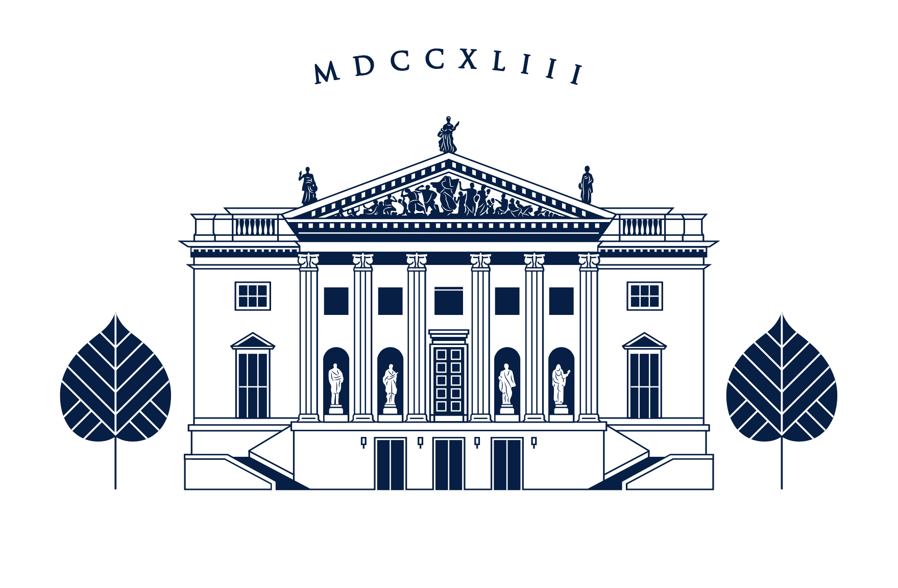

Slide 3

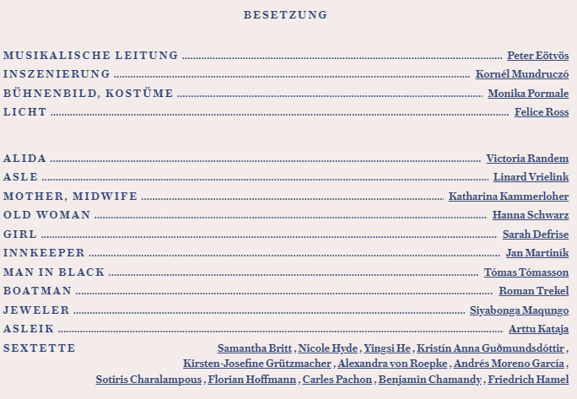

Slide 4
Peter Eötvös的歌剧作品《Sleepless》（中文译作《失眠》）是一部现代歌剧，讲述了一个失眠症患者的故事。
该歌剧于2019年在德国柏林的柏林国家歌剧院首演，由德国指挥家迈克尔·万霍夫（Michael Wendeberg）执棒，德国导演托马斯·艾德斯（Thomas Adès）执导。该作品的原始剧本由匈牙利作家Rita Góbi编写，Peter Eötvös则负责音乐。
这部歌剧的主角是一个名为L（也称为Lucy）的女性，她无法入睡，因此整夜漫游城市街道。在她的漫游中，她遇到了一系列人物，包括一个无家可归的男人、一个狗仔队摄影师、一名卖淫女和一名精神病患者。这些角色的经历与L的失眠症状相互映衬，探索了孤独、内心痛苦以及社会边缘人物的生存状态等主题。
该歌剧的音乐具有现代风格，运用了各种器乐、电子音乐和人声。它还包括一些流行音乐元素，如迪斯科舞曲和爵士乐段落，以及来自L的内心独白。整个作品的音乐与剧情相得益彰，强调了L的内心痛苦和城市的冷漠无情。
《Sleepless》是一部充满创意和实验性的歌剧，探索了现代城市生活和人类孤独的主题。它通过现代音乐和舞台表演，向观众展现了一个充满张力和戏剧性的故事。
第一幕
第一场：男主角陷入失眠，开始回忆他的过去。他想起了他小时候的梦想，以及他的母亲。他也回忆起他曾经爱过的女人，以及他们的分手。这些回忆让他感到沮丧和孤独。
第二场：男主角开始担心自己的健康，他担心自己已经失去了对生活的控制。他开始试图入睡，但是无法入眠。
第三场：男主角开始回忆他曾经的职业生涯，他是一名音乐家。他想起了他的音乐作品，以及他曾经的成功和失败。这些回忆让他感到焦虑和失落。
第四场：男主角回忆起他曾经的朋友，他们在一起度过了许多美好时光。但是现在他和他的朋友们已经分道扬镳，他感到非常孤独。
第二幕
第一场：男主角开始回忆他的家庭生活，他想起了他的父亲，以及他父亲的死亡。他也回忆起他的妻子和儿子，以及他们之间的问题和矛盾。这些回忆让他感到非常痛苦
第二场：男主角试图通过饮酒和吸烟来入眠，但是这些方法都失败了。他开始变得越来越焦虑和沮丧。
第三场：男主角开始怀疑自己的人生是否有意义，他开始思考他是否做出了正确的选择。他感到自己的生命正在流逝，他感到非常害怕。
第四场：男主角最终意识到，他需要重新评估自己的生活，重新找回生活的意义。他开始想起那些让他感到幸福和满足的时刻，他决定回到那些时刻，并试图重新开始他的生活。
在这个歌剧中，男主角的内心独白和回忆是通过独特的音乐和舞台表演来表达的，这使得剧情更加生动和感人。通过男主角的经历，观众可以看到现代生活中

Slide 5
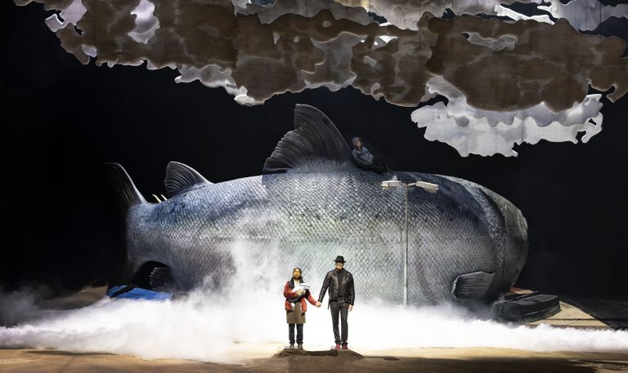
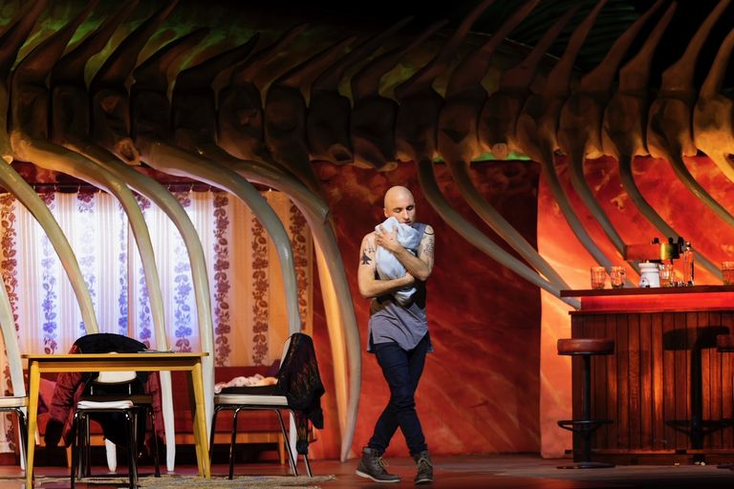
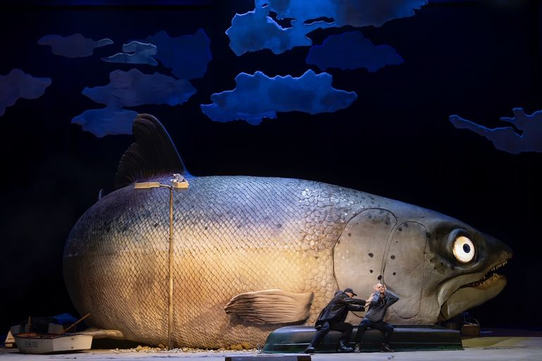
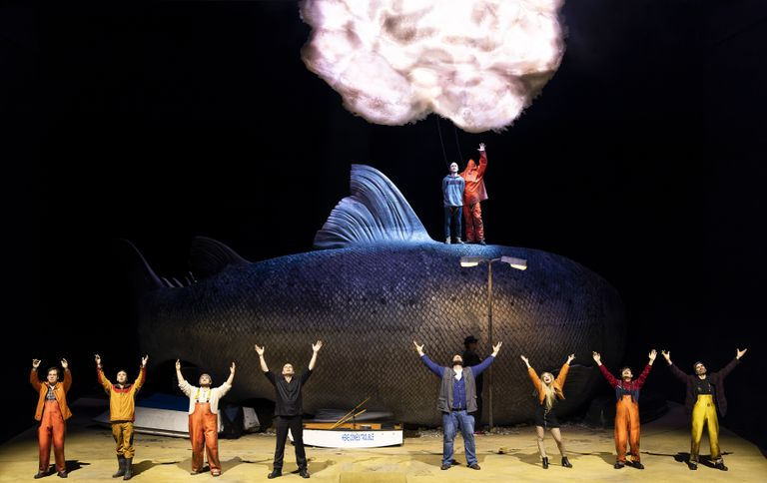

Slide 6

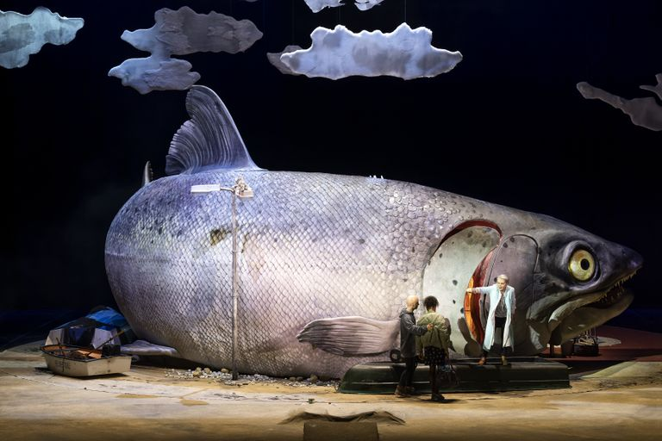
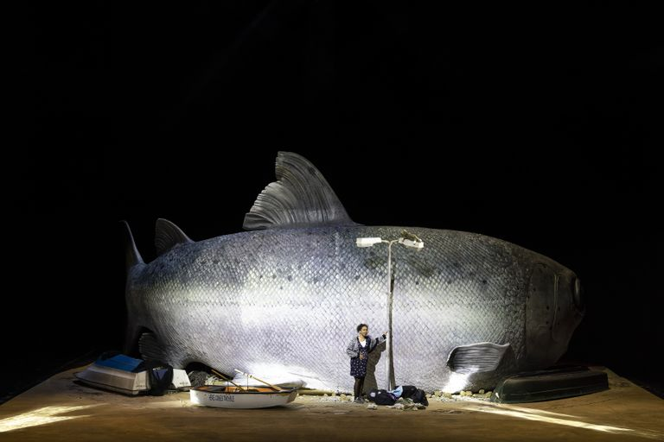


Slide 7

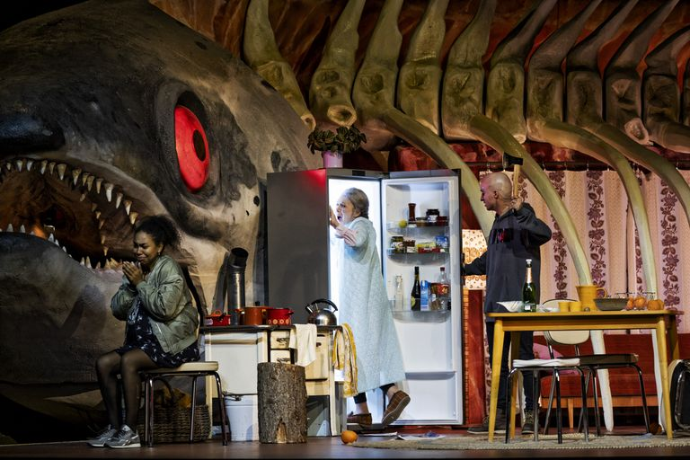

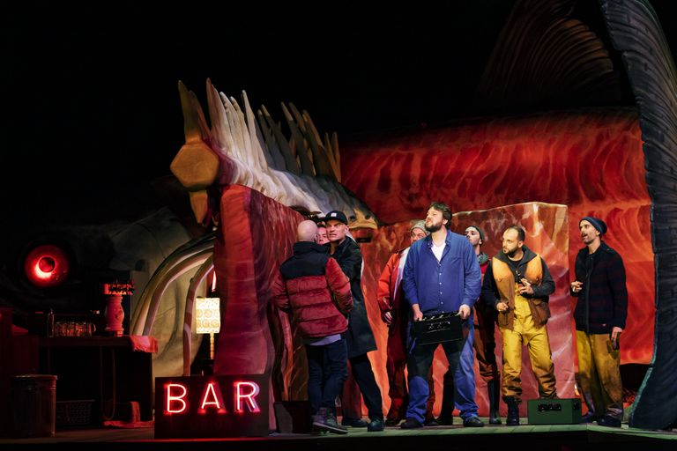

Slide 8
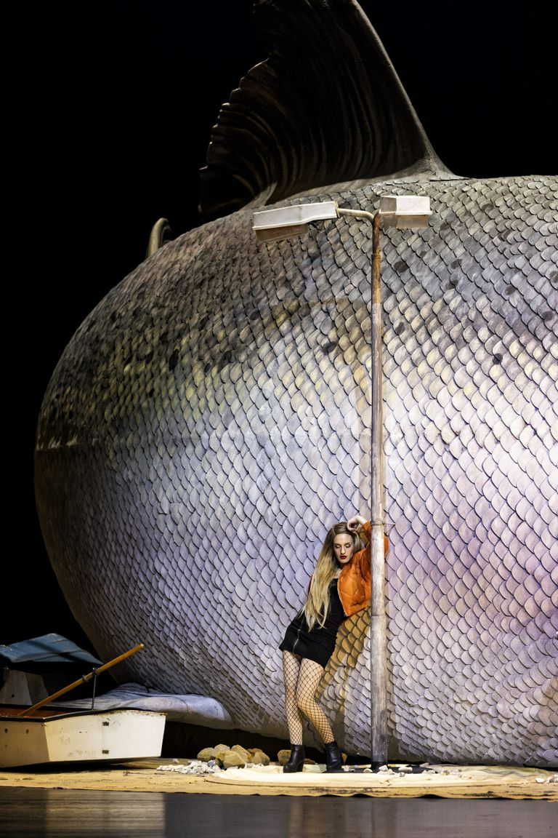
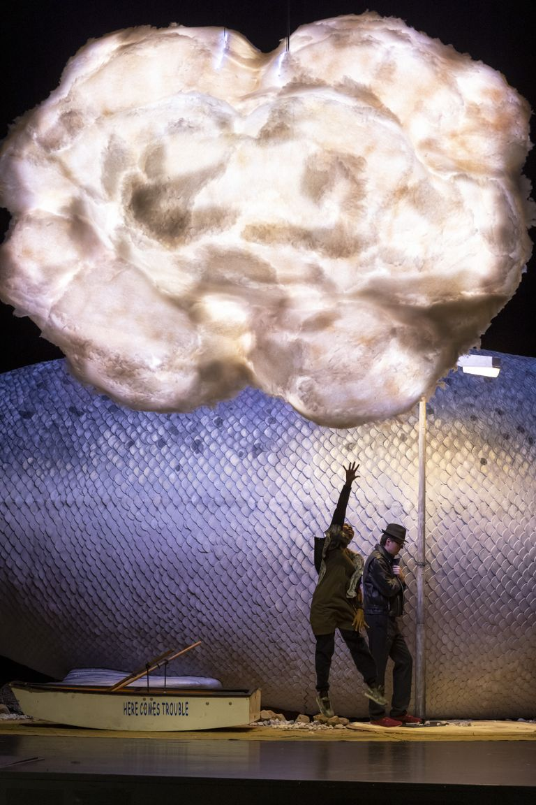
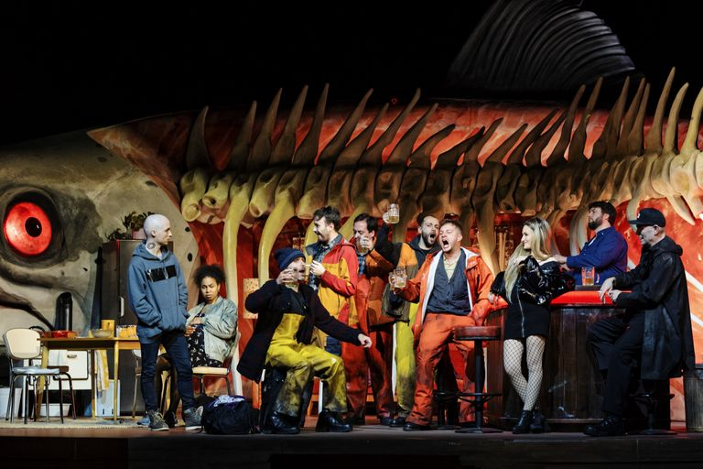
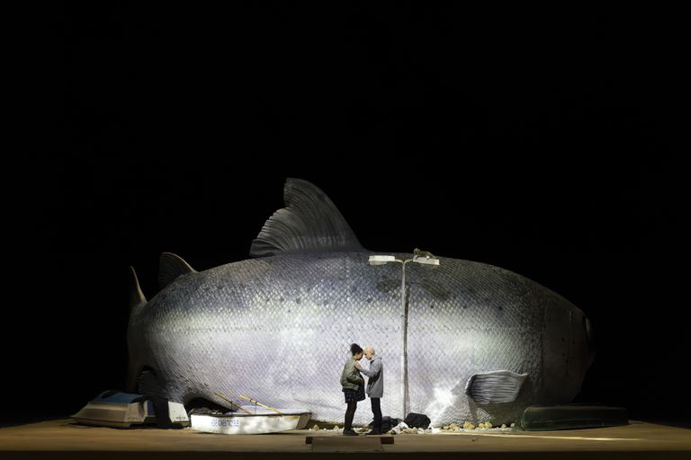

Slide 9

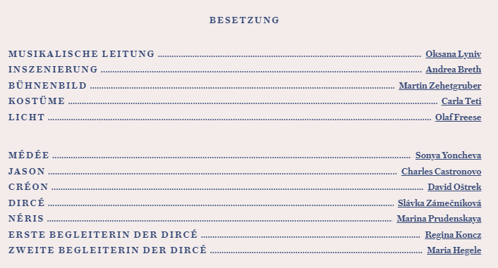

Slide 10
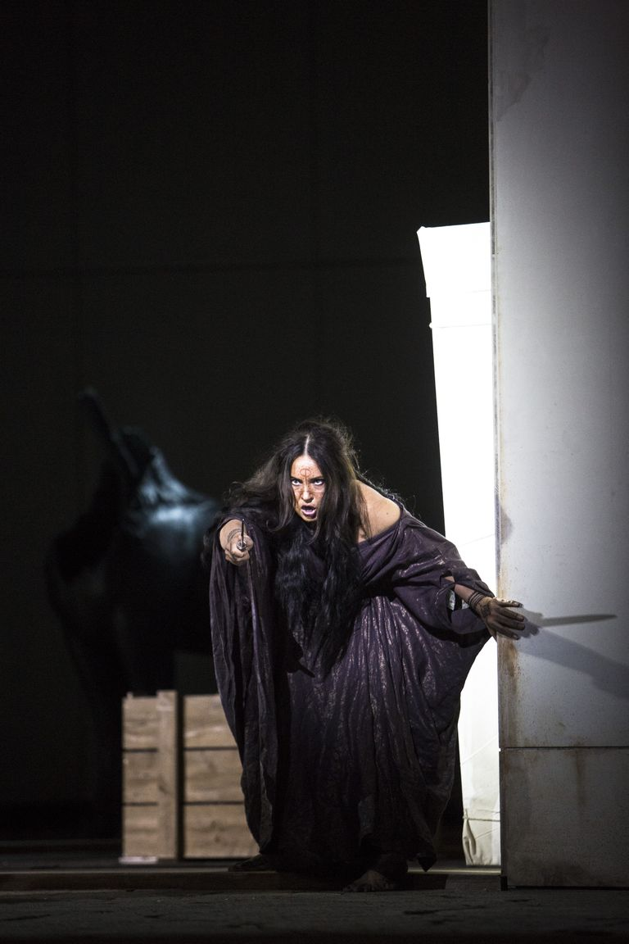
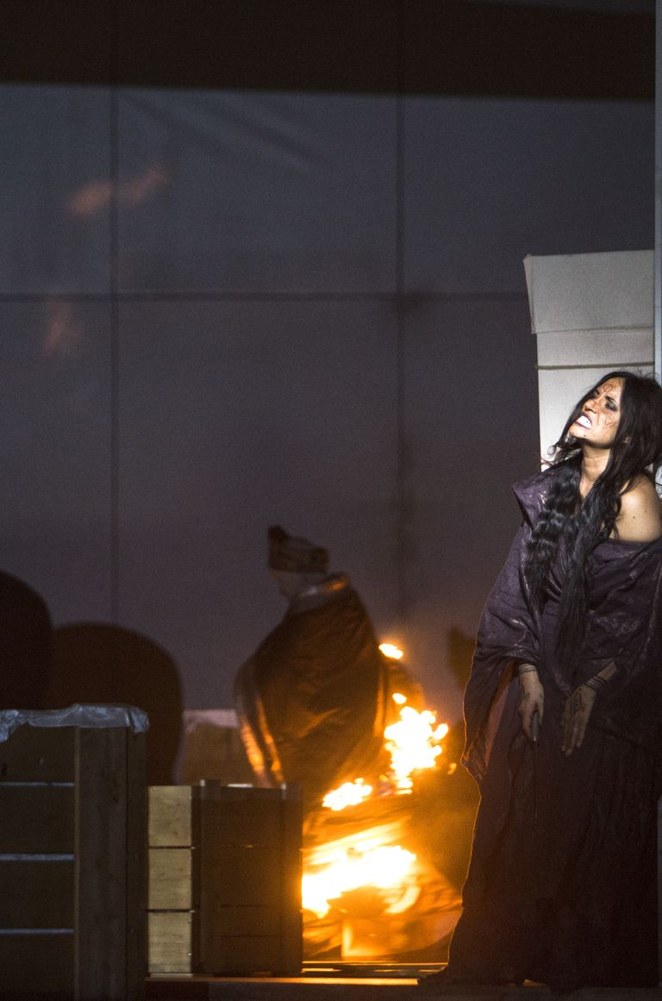
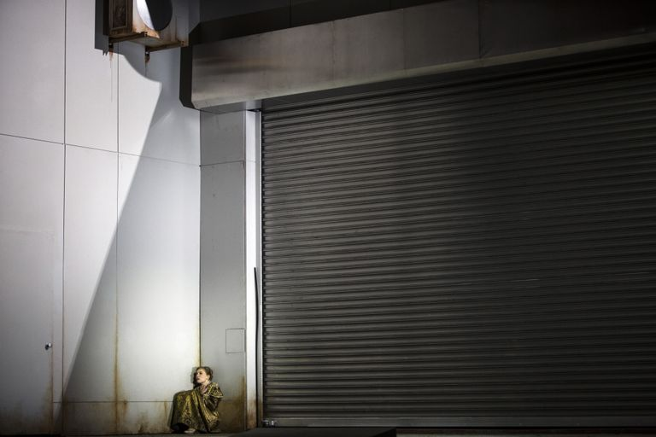
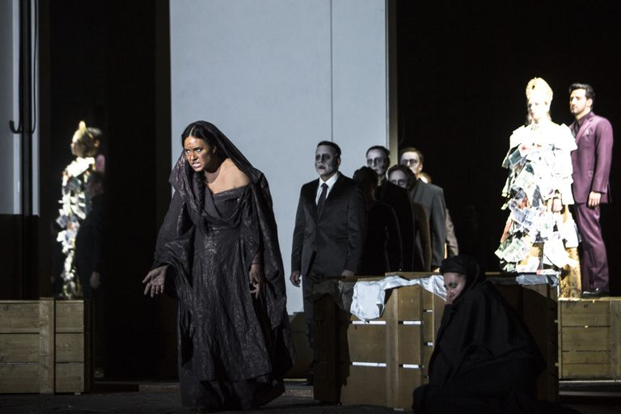
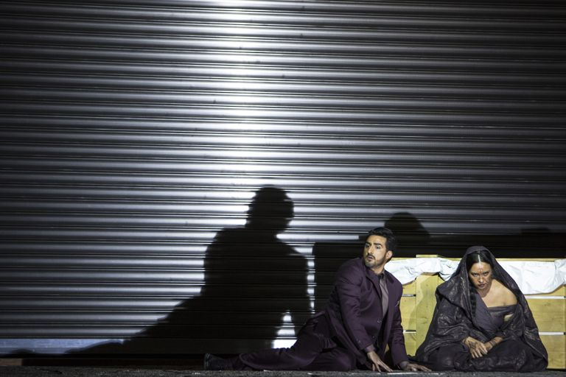
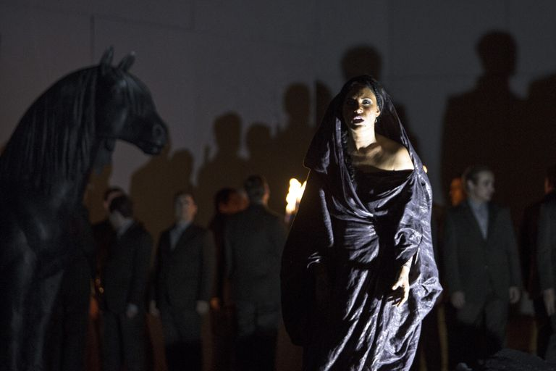

Slide 11
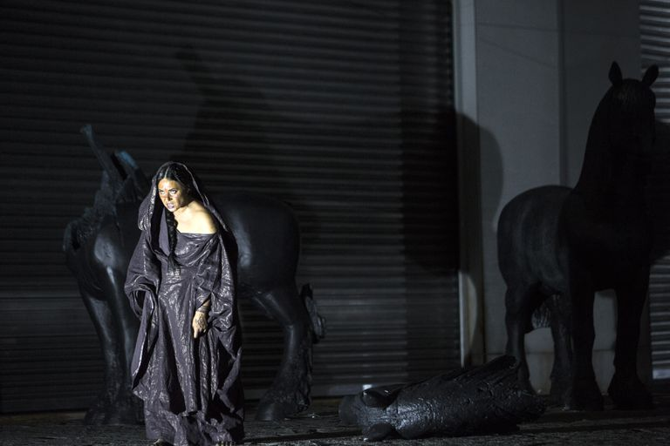
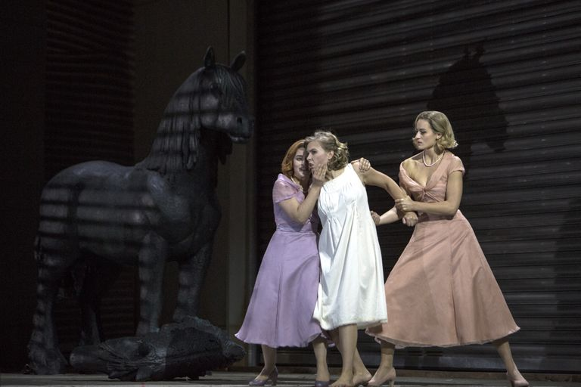
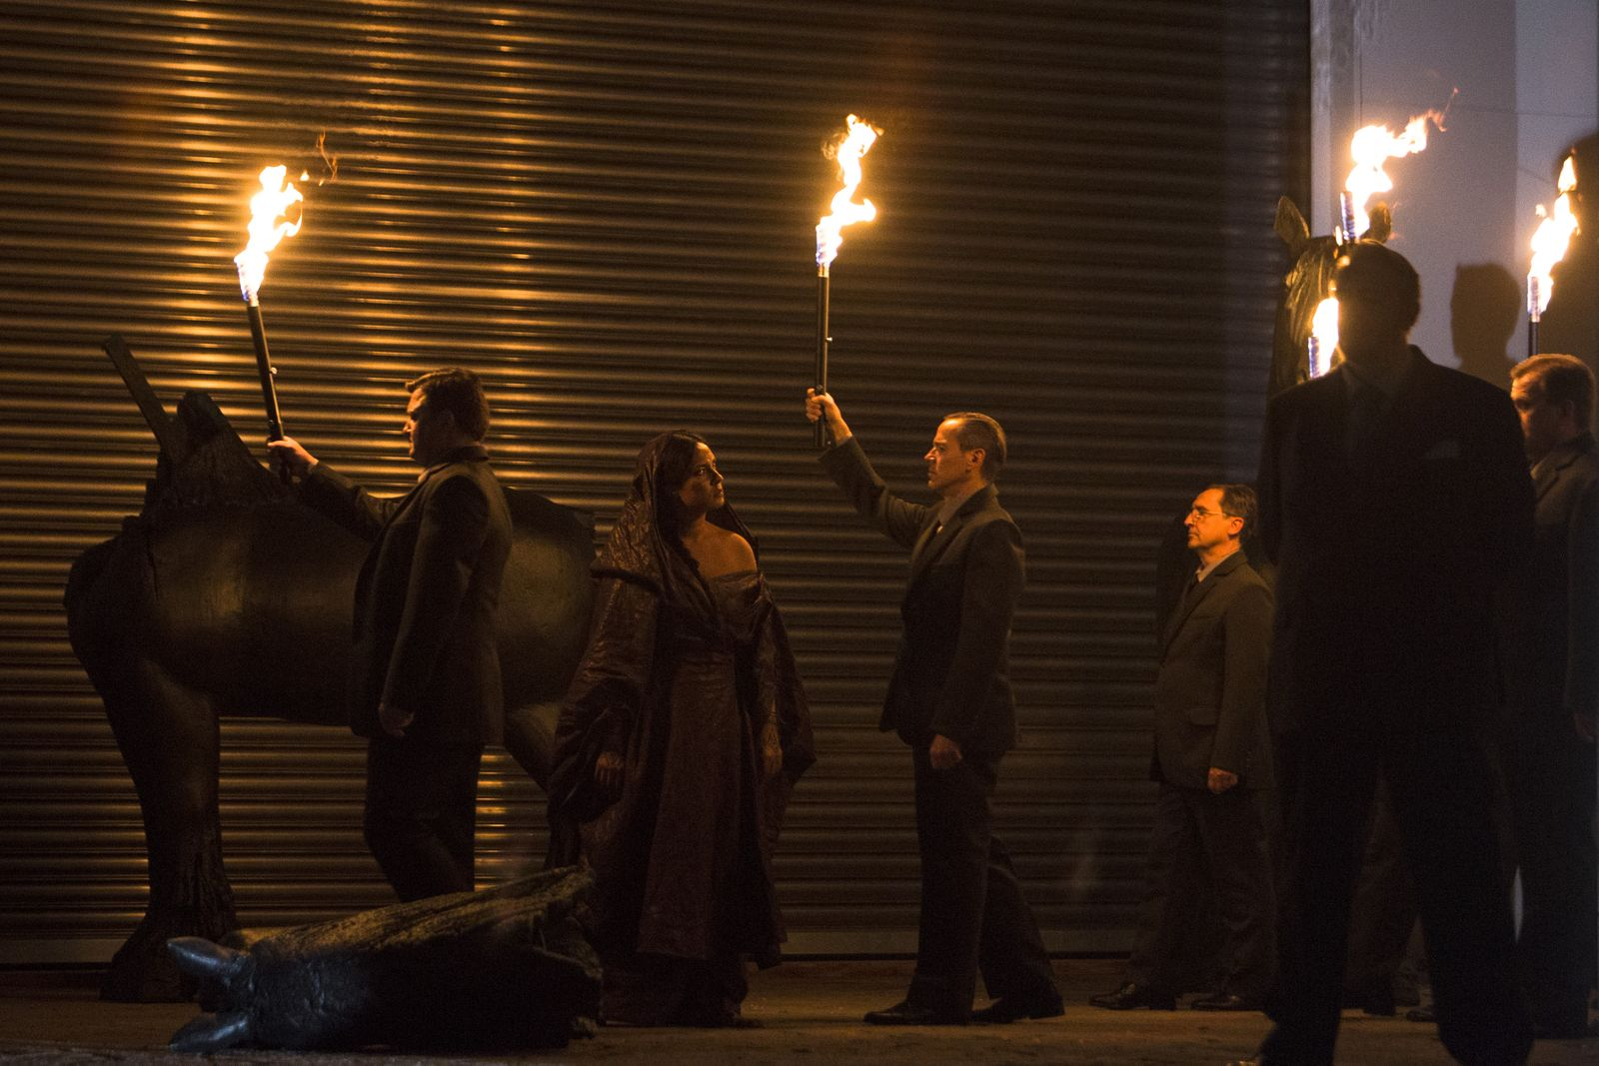
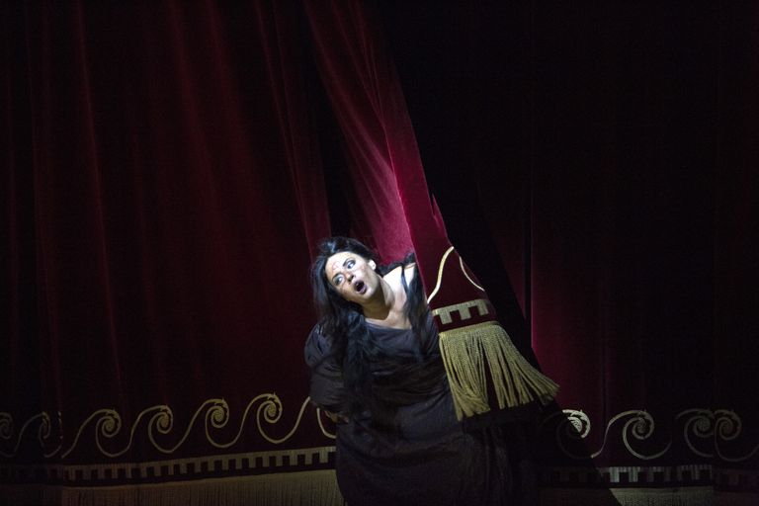
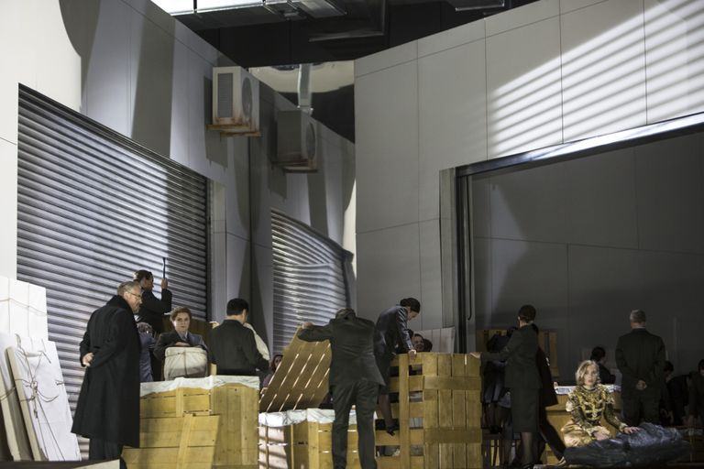
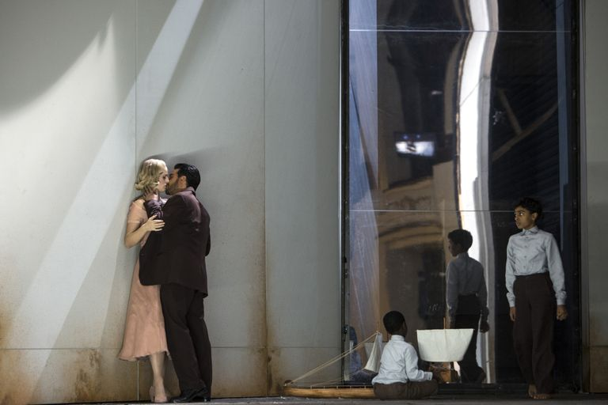

Slide 12
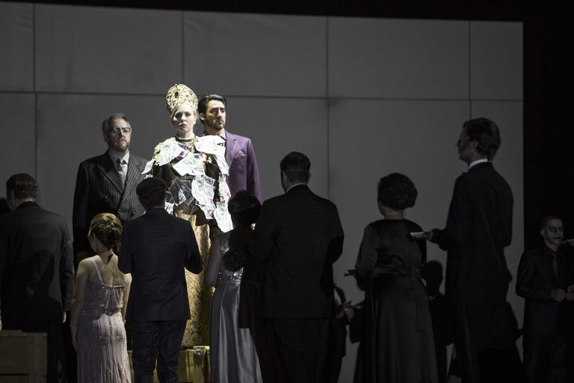
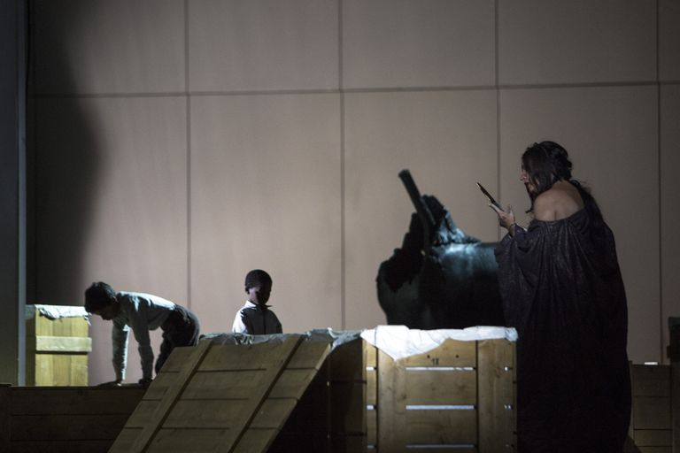
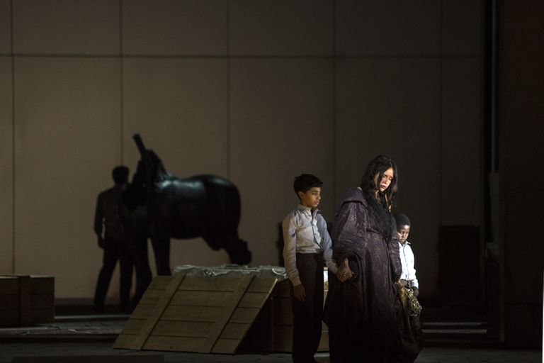
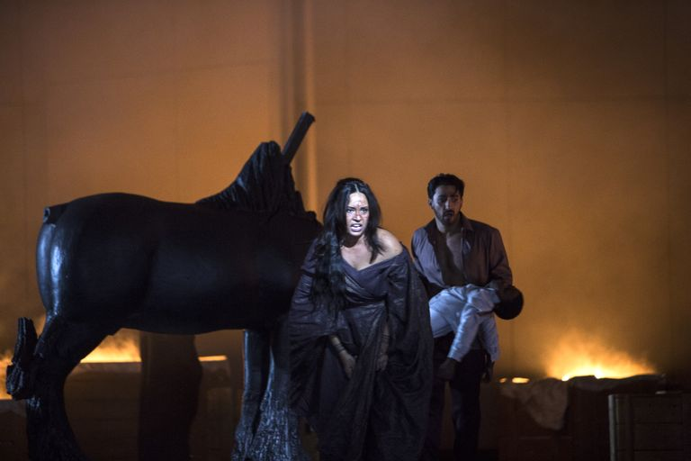
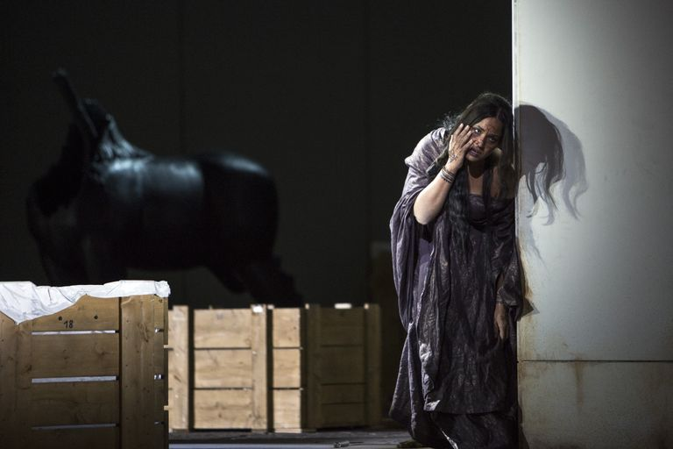
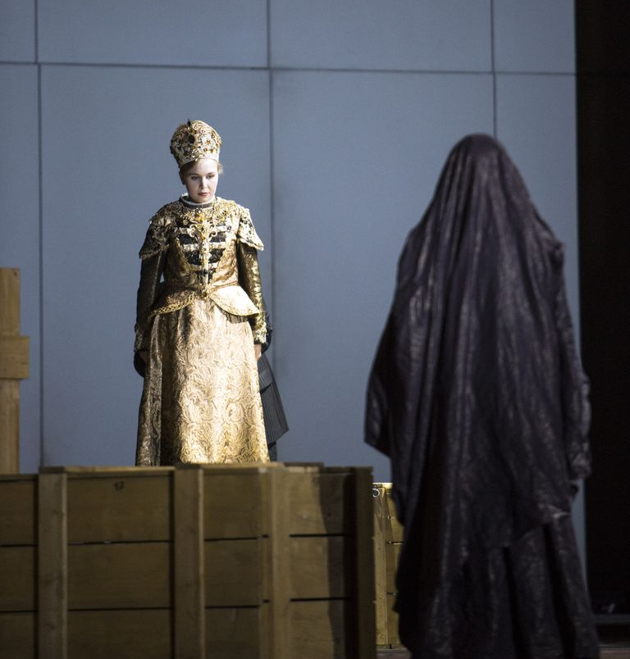

Slide 13
史前 伊阿宋与阿尔戈英雄——他的战友，以他们的船阿尔戈号命名——一起去黑海的科尔基斯夺取金羊毛。只有在（最不可能的）杰森成功的情况下，他的继叔珀利阿斯才会同意放弃他应有的约尔科斯王位。在科尔基斯，伊阿宋和国王的女儿美黛坠入爱河。在 Médée 的帮助下，Jason 设法从她父亲的财产中偷走了羊毛。如果不是美黛杀害了她的弟弟并肢解了他的尸体，以迫使她的追捕者收集散落在海中的尸体部分，从而能够逃脱，那么两人随后的逃亡就不会成功。回到希腊后，杰森得知珀利阿斯指责他的父亲在阿尔戈沉没一事上撒谎。被逼死。为了惩罚 Pelias，Médée 引诱他的女儿们杀害并烹煮他，以期通过魔法使他恢复活力。在 Pelias 的儿子 Akastos 的追捕下，这对无家可归的夫妇（现在有两个儿子）逃离希腊。在逃亡中，父母走散了：父亲带着他的两个儿子到达了科林斯，在那里他有可能嫁入王室。
第一幕 科林斯国王的女儿迪尔塞担心她未来的丈夫伊阿宋有一天会像他的第一任妻子美黛一样离开她。Dircé 的妻子们试图让年轻的新娘振作起来。她的父亲 Créon 向 Jason 保证，他会保护他的儿子们，而不是将他们交给 Akastos，Akastos 在 Médée 失踪后想要为 Pelias 对他们的谋杀报仇。伊阿宋登上他的阿尔戈英雄，并呈上克雷翁要求的新娘礼物：金羊毛。Dircé 打断了仪式，担心对 Médée 造成的伤害和她可能的报复。为了让她放心，杰森发誓永远忠诚。当克瑞翁向这对夫妇祈求众神的祝福时，一个陌生人出现了：它是美黛。她冷静而坚决地宣布，她将阻止杰森的婚外情。只有当 Créon 辱骂她并威胁要将她交给 Akastos 时，Médée 才警告不要激怒她。克瑞翁为她预言了地狱，但最初退缩了。
Médée 提醒杰森，他的胜利归功于她现在被排斥的同样的罪行和牺牲。她恳求他不要与“他儿子的母亲”断绝关系，但没有成功。当他否认对她和她的行为负有任何责任时，她要求他在她的爱或她的敌意之间做出选择。争端升级。两者都升级为相互死亡威胁。在短暂的喘息中，她被为了金羊毛而洒下的所有鲜血的记忆牢牢抓住了——正如只有美黛所怀疑的那样。
第二幕 Médée 精神错乱：她被禁止与她的儿子接触。克雷翁和他的士兵一起出现：根据伊阿宋的调解，他让她逃脱并保护她的孩子。Médée 谦卑地请求在科林斯得到容忍，但被拒绝了。当她祈求宙斯见证对她的不公时，美黛的红颜知己内里斯警告说要小心。Médée 现在宣布他接受国王的命令。她只要求再多休息一天。她通过指出她完全无助和缺乏权利来打消克瑞翁的不信任。克瑞翁离开后，内里斯发誓对她的情妇至死不渝，而美黛则陷入黑暗的沉思。在这样做的过程中，她想出了一个让自己害怕的想法，即惩罚杰森不仅背叛了他的新娘，还背叛了他的儿子。
杰森似乎慷慨地承诺他所谓的她在流亡期间的支持。Médée 宣布她的反抗已被打破。她要求孩子们陪她流亡，但杰森因为对他们两个的深爱而拒绝了她。Médée 的抱怨安慰了 Jason，让她在她离开之前与孩子们接触。Médée暗暗下定决心要让他为她的“假眼泪”付出高昂的代价。
杰森赶去参加一个仪式，请求众神保佑他与迪尔塞的婚姻。Médée 委托 Néris 陪她的两个儿子去 Dircé。这些礼物是送给梅迪斯以前的婚纱和她的新娘王冠的礼物——有毒的礼物，目的是给新新娘带来死亡。婚礼队伍进入寺庙。梅迪 (Médée) 对节日歌曲进行了尖刻而愤世嫉俗的评论。她还祈求婚姻之神处女膜，但作为她背叛婚姻的复仇者。
第三幕 内里斯带着孩子们和致命的礼物前往迪尔塞。雷暴爆发。Médée 用匕首武装自己，并告诫自己要坚强。可等儿女归来，她的杀机却无力施展：匕首从她手中掉落。对杰森的愤怒和对孩子们的爱让她分崩离析。她命令内里斯保护她的孩子远离她。内里斯刚和他们一起撤退，美黛就后悔放弃对伊阿宋的这种极端惩罚。然后恐怖的尖叫声和伊阿宋对迪尔塞痛苦死亡的哀叹，克瑞翁拖着他一起，传到了她的耳朵里。Médée 捡起从她身上滑落的匕首，跟在 Néris 和她的孩子们身后。伊阿宋和人民想要惩罚美黛。
《梅狄娅》（Medea）是一部由意大利作曲家路易吉·切韦利（Luigi Cherubini）创作的悲剧歌剧，于1797年在巴黎首演。该作品以古希腊神话中的梅狄娅为蓝本，讲述了她因丈夫的背叛而进行的复仇行动以及最终带来的悲剧结局。
这部歌剧在创作时期并没有得到很高的认可，但随着时间的推移，它被视为是19世纪欧洲歌剧重要的作品之一。它的音乐风格大胆、复杂，曲调有时极富戏剧性，有时又非常优美，整部作品充满了激情、暴力、情感和理性的交织，能够给观众带来深深的感受。

Slide 15

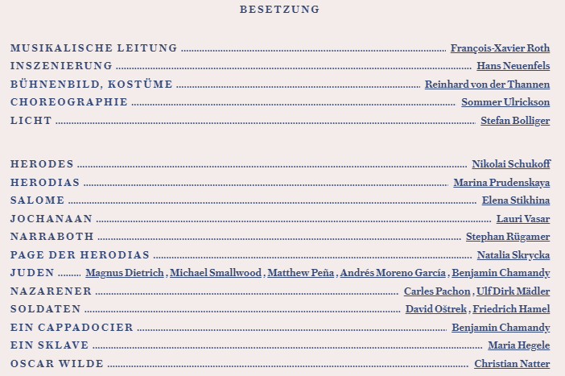

Slide 16
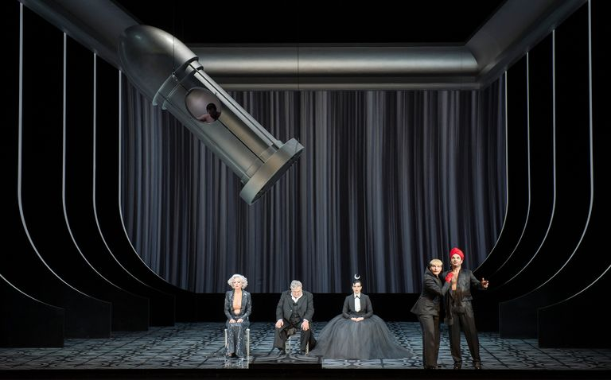
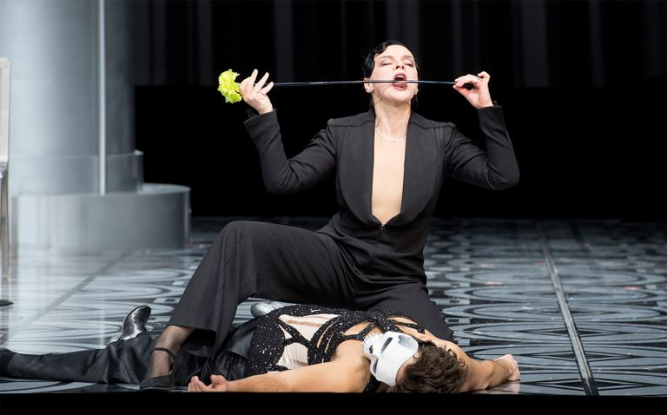
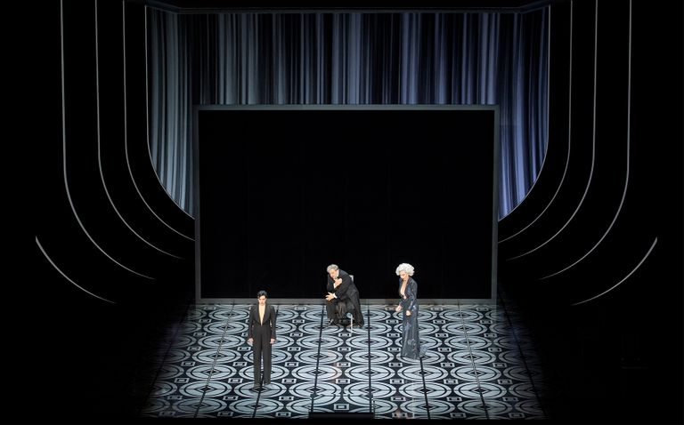
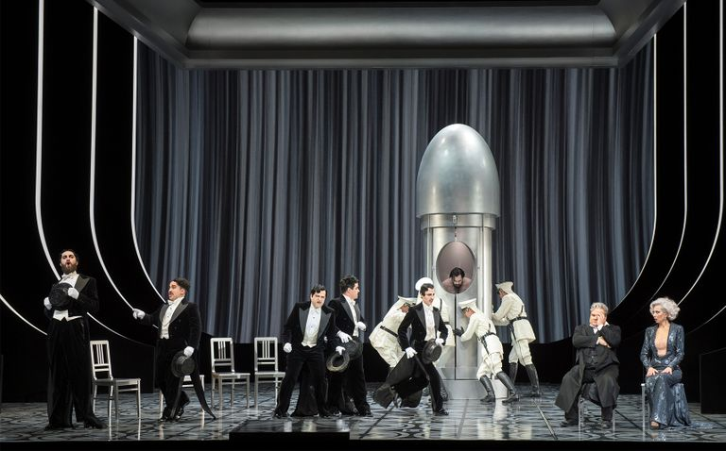
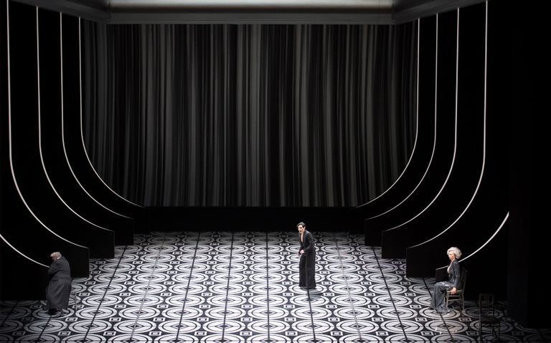
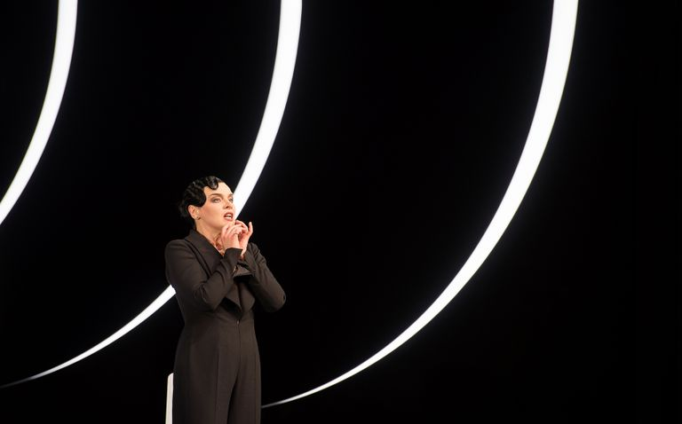

Slide 17
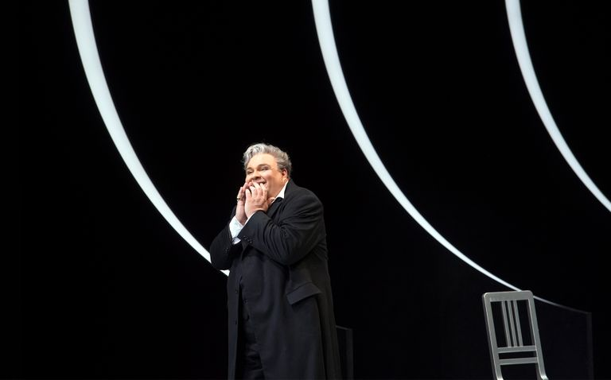
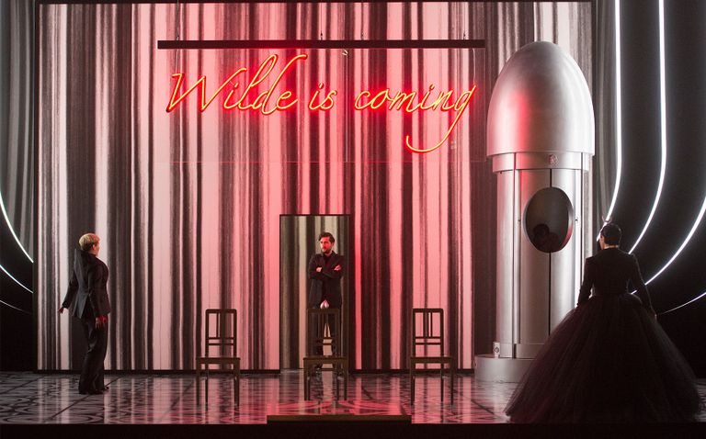
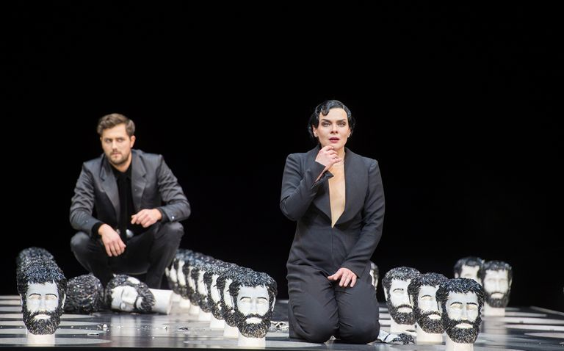
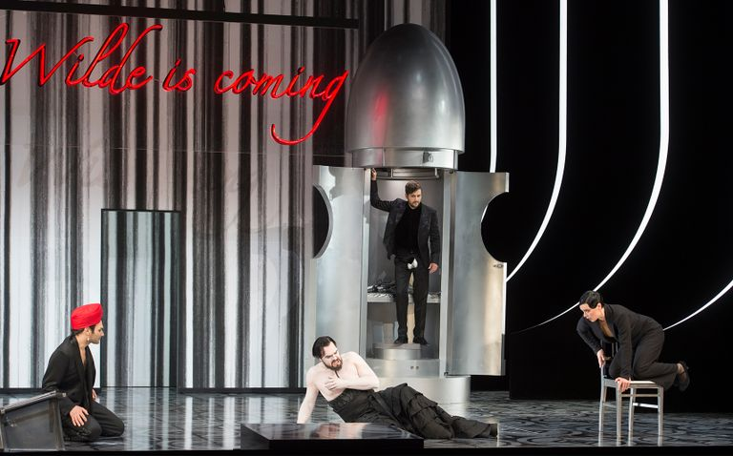
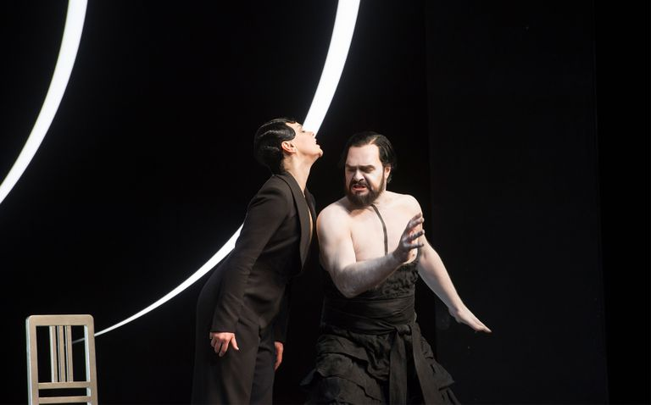
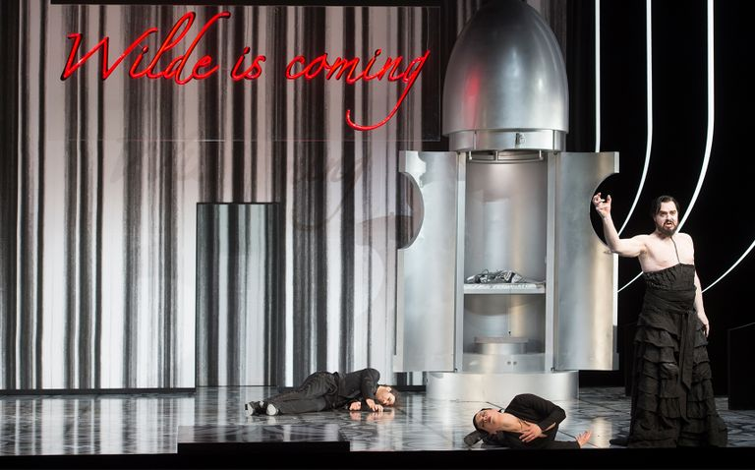

Slide 18
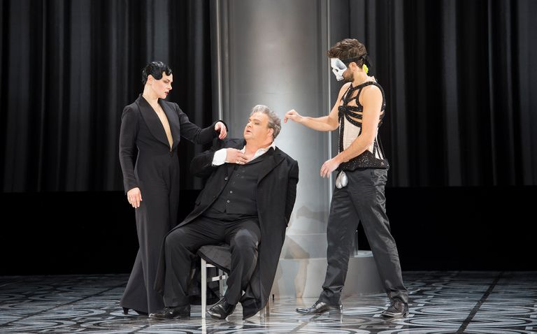
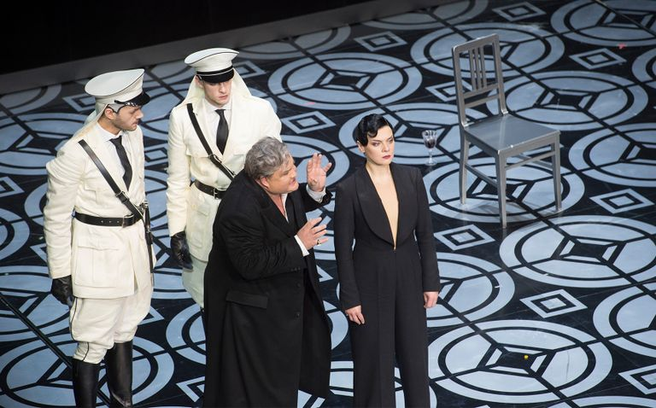
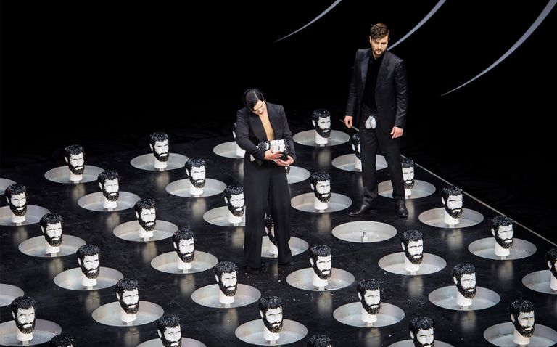
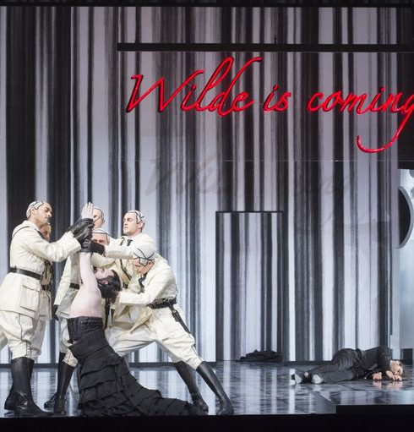



Slide 19
《Salome》是奥地利作曲家理查德·施特劳斯于1905年所创作的一部歌剧，基于奥斯卡·王尔德的同名戏剧。以下是该剧的详细剧情梗概：
第一场
聚会在希律王宫中。希律王举办宴会来庆祝他新建的宫殿的竣工。宾客们谈论着各种话题，包括宗教、政治和艺术。希律王的继母希罗底和她的女儿Salome都在场，Salome开始引起人们的注意。与此同时，司铎约翰因为他在沙漠中宣讲了宗教而被希律王囚禁在牢房里。Salome对司铎约翰很感兴趣，于是她请求看看他。
第二场
Salome独自走进牢房，发现了被囚禁的约翰。她试图引诱他，但他拒绝了她的一切。然而，Salome对他的虔诚和美貌产生了强烈的兴趣。
第三场
回到宴会中，希罗底告诉希律王她梦见了约翰的死亡，并请求希律王杀掉约翰。希律王不愿意这样做，因为他觉得约翰是一位伟大的先知。但当Salome进入宴会时，希律王被她的美貌所吸引，承诺满足她的一个要求。Salome要求希律王将约翰的头颅放在盘子里给她。
第四场
希律王试图劝阻Salome，告诉她这是一个可怕的要求，但她拒绝了他的警告。希律王最终被迫履行承诺，命令士兵把约翰的头颅放在盘子里给Salome。Salome接过头颅，开始与它说话，并在最后热吻它。希律王非常震惊，下令将Salome处死。
第一个场景 先知 Jochanaan 被俘虏吊在现场。百夫长纳拉博斯爱上了希罗底王后的女儿、希律王的侄女莎乐美。他以月亮的形象歌唱她的美丽。希罗底亚斯的侍从试图让他远离莎乐美。Jochanaan 说出预言。士兵们很困惑，他们不理解他。
第二场 莎乐 美逃离了国王的侵扰。她对被放倒在地的 Jochanaan 很着迷。莎乐美想和他说话，并违背希律的命令，要求把他带来。士兵拒绝。Narraboth 无法抗拒 Salome 的承诺，下令去接 Jochanaan。
第三场 奥斯卡·王尔德进场。他释放了先知。Jochanaan 出现并援引他的世界观。他控告希律和希罗底的罪恶。莎乐美着迷，试图接近他。Narraboth 想要阻止 Salome。莎乐美沉醉于对约翰的身体、头发和嘴巴的爱，约翰阻止了她的欲望。局势升级。在王尔德的陪伴下，一场欲望、抵抗、吸引力、对真理的激进探索和狂喜的斗争开始了。Narraboth 刺伤了自己。Jochanaan 用他最后的力量诅咒 Salome 并退出。莎乐美逃跑了。
第四场
希律和他的妻子希罗底冲进来。两人都在寻找莎乐美，莎乐美静静地坐在椅子上。希律充满了对死亡的恐惧。他拼命抵抗并接近莎乐美，以确保他在她年轻时的效力。希罗底厌恶，莎乐美冷冷拒绝。这一幕一再被乔坎南的预言打断，希罗底亚斯极力为自己辩护。
一群五名犹太人就上帝的概念和弥赛亚的可能出现展开神学争论。两个拿撒勒人描述了耶稣的工作。希律不愿与这一切有任何关系，并要求莎乐美为他跳舞。莎乐美最终同意了，作为交换条件是希律必须发誓满足她的任何愿望。莎乐美与王尔德一起为希律王跳起她的舞蹈。
希律欣喜若狂，渴望实现莎乐美的愿望。莎乐美要求乔卡南的头颅。希罗底在这方面鼓励她。希律惊慌失措，试图用无数的提议和财富来劝阻莎乐美。莎乐美并没有被任何事情吓倒。希律最终同意了。Jochanaan 被带走了。莎乐美边听边颤抖，等待着他的脑袋。乔坎南被杀。
莎乐美以模范的方式歌唱她看似满足的欲望和渴望。希律王吓坏了，而希罗底亚斯接受了正在发生的事情。王尔德退出。莎乐美亲吻乔坎南的断头。这也是他们的结局。希律下令处死莎乐美。士兵们谋杀了莎乐美。

Slide 21



Slide 22
莫扎特 - 歌剧《伊多梅纽斯》K.366Mozart: Idomeneo, K.366
莫扎特：伊多梅纽斯 MOZART: Idomeneo
这部《伊多梅纽斯》，3幕32曲，K366，全名应为《克里特王伊多梅纽斯》(Idomeneo，Re di Creta)，据但什1712年所作的悲剧剧本《伊多梅奈》改编，脚本改编者为瓦莱斯科(G. Varesco)。此剧为莫扎特正歌剧的代表作，作于1780-1781年，1781年首演于慕尼黑宫廷剧院。此剧的故事为希腊神话，在特洛伊战争中，伊多梅纽斯因遭海上风暴，全船沉没，曾对海神发誓，只要海神保佑能活下来，愿意把第一个看到的人献给海神。经漂流脱险后，第一个见到的竟是王子伊达曼特 (Idamante)。而克里特岛上，作为俘虏的特洛伊公主伊丽亚(Ilia)与阿甘梅农的公主艾莱特拉(Elettra)都在爱恋王子。伊多梅纽斯非常苦恼。后伊丽亚愿替伊达曼特为祭品，海神被感动，两人幸福地结合。
第一幕
第一场，克里特岛皇宫内伊丽亚的卧房。特洛伊攻陷后，伊多梅纽斯将特洛伊公主作为战利品，回国途中遇风暴，伊丽亚在海上漂流，被在岛上等待父亲回来的伊达曼特所救。伊丽亚为自己爱上敌国的王子而苦恼，唱咏叹调《再见，父兄们》(Padre、germani addio，第一曲)。伊达曼特上场说己看到父亲的船队，他告诉伊丽亚，他想把特洛伊的俘虏释放，并向伊丽亚求爱。伊丽亚拒绝他：“我们还是敌人”，伊达曼特唱咏叹调《我虽然无罪却受罚》(No no colpa，e mi condanni，第二曲)。特洛伊俘虏们上场，伊达曼待卸掉他们的脚镣，俘虏们和岛上人一起唱歌颂和平的合唱(第三曲)。来岛上的艾莱特拉指责伊达曼特对囚犯太仁慈，伊达曼特不予理睬。此时家臣阿巴杰(Arbace)报告，伊多梅纽斯已经在海上遇难，大家悲伤地离去。单独留下的艾莱恃拉见伊达曼特迷恋伊丽亚，愤怒地唱咏叹调《这颗心所感受的一切》(Tutte nel cor vi sento，第四曲)。被海浪击沉的船只残骸打捞上来，众人的合唱(第五曲)。
第二场，被悬崖包围的荒凉海滩。在海上漂流后上岸的伊多梅纽斯想起自己曾发誓，后悔自己的誓言，唱咏叹调《我将在身边看到悲泣的亡魂》(Vedrommi intomo I' ombra dolente，第六曲)。这时伊多梅纽斯见到了儿子，他悲伤地转身就走。伊达曼特好不容易见到父亲，见父亲转身就走，哀叹地唱咏叹调《我亲爱的父亲》(Il padre adorato，第七曲)。间奏曲、第八曲为归来的士兵们的进行曲，第九曲为岛上姑娘们的舞蹈：夏空舞曲、巴瑟比埃舞曲、嘉禾舞曲、巴沙加牙舞曲。
第二幕
第一场，宫殿中。伊多梅纽斯向好友阿巴杰说出自己不得不把儿子当活祭品献给海神的经过，阿巴杰建议，让伊达曼特和艾莱特拉逃到阿果斯，等待海神之怒平息。这段阿巴杰的咏叹调(第十曲)经常被省略。伊丽亚得悉伊达曼特将和艾莱特拉一起离开，为王子爱上艾莱特拉而悲伤，伊达曼特安慰她“不必担心” (Non temer)。伊丽亚向伊多梅纽斯诉说出自己悲惨的命运，在宣叙调后转入咏叹调(第十一曲)时，表示父母已战死，现在把伊多梅纽斯看成是自己的父亲。伊多梅纽斯知道她正爱着儿子，心中烦恼加深，唱咏叹调《从海的远方》(Euor del mar，第十二曲)。艾莱特拉得知她与伊达曼特要一起离开克里特岛，高兴地唱咏叹调《我亲爱的人》(Idol，mio，第十三曲)。第十四曲为进行曲。
第二场，西顿港。船夫和送行者合唱，中间插入艾莱特拉充满希望的歌声，再回到合唱(第十五曲)。然后是艾莱特拉、伊达曼特、伊多梅纽斯的三重唱(第十六曲)，伊达曼特很惋惜地与伊丽亚分手，伊多梅纽斯担心儿子，艾莱特拉却非常欢乐。不料伊达曼特与艾莱特拉刚上船，海洋立即暴怒起来，人们惊慌而唱合唱(第十七、第十八曲)。
第三幕
第一场，皇宫花园。伊丽亚希望微风能带去她对伊达曼特的爱，唱咏叹调《微风呵》(Zeffiretti Iusinhiei，第十九曲)，伊达曼特上场，表示决心与海神决斗，伊丽亚要他务必小心，唱爱的二重唱(第二十曲)，艾莱特拉与伊多梅纽斯目睹两人亲热，唱四重唱(第二十一曲)。阿巴杰登场报告说民众要求查明灾祸原因，唱咏叹调(二十二曲)。
第二场：宫殿前广场。祭司告诉伊多梅纽斯，到处都流传瘟疫，必须祭海。伊多梅纽斯说出他的誓言(第二十三曲)。大众合唱(第二十四曲)。伊达曼特上场(第二十五曲，进行曲)，并进入抒情调与合唱(第二十六曲)。伊多梅纽斯唱祷告之歌，又与祭司和大众的合唱，伊达曼特唱决心牺牲自己的宣叙调，然后唱第二十七曲咏叹调，表示自己愿意当活的祭品，请求在死前吻一下父亲的手。伊多梅纽斯无力举起手上的斧子，这时伊丽亚跑来说：“王子是无辜的，我是敌国的公主，我才是最适当的牺牲者。”就在这时，海神奈普钦的像移动起来，传来神的声音：“伊多梅纽斯必须退位，由伊达曼特继位，并娶伊丽亚为王后。”(第二十八曲)。艾莱特拉听到这声音气得全身发抖，在宣叙调后，唱愤怒的咏叹调《欧莱斯特和爱雅丝神呵》(D'Oreste e d'Aiace，第二十九曲)，唱完就离去。伊多梅纽斯当众宣布执行神的指令，把王位交给伊达曼特，并祷告伊达曼特与伊丽亚的婚姻(第三十曲)。大家以欢乐的合唱(第三十一曲)结尾。
莫扎特的歌剧《伊多梅尼奥》（Idomeneo）是他在1781年为慕尼黑宫廷剧院创作的一部大型歌剧。该剧是一部古代希腊传说的改编，讲述了克里特国王伊多梅尼奥与海神波塞冬之间的一场宿命之争。
故事发生在特洛伊战争后，希腊英雄伊多梅尼奥为了在归航途中遇到的风暴中获得拯救，向海神波塞冬发誓，答应将他遇到的第一个人祭献给海神。当他回到克里特时，发现祭品竟然是自己的儿子伊利亚斯。他决定执行誓言，但最终被波塞冬感动，释放了伊利亚斯并赦免了伊多梅尼奥的誓言。
这部歌剧以其复杂的音乐结构和情感深度而闻名，被认为是莫扎特最早期的杰作之一。它结合了意大利歌剧和德国歌剧的元素，并在情感和音乐表现方面开创了新的境界，被誉为莫扎特的“革命性”作品之一。

Slide 23


Slide 25



Slide 27
《美丽的磨坊女》是舒伯特从德国浪漫主义诗人缪勒的同名长诗里，选出其中二十首谱写成的声乐套曲。作于1823年。舒伯特著名的声乐套曲《美丽的磨坊女》,是浪漫主义题材声乐套曲的典范。它不仅是舒伯特自己的经历和内心真实情感的写照，更是他对艺术歌曲的热爱和执着追求的更高形式上的成果，对这一体裁的形成起了重要作用。
长诗所描述的主人公是一个朝气蓬勃满怀幻想走向生活旅程的青年。在孤独流浪中，他被雇为磨工，并深深地爱上了磨坊主人的女儿。但是，他的忠诚并没有打动磨坊主女儿的心，她却爱上了一个猎人。爱情的不幸使青年磨工陷入极度的悲观和苦闷之中，最后他投进清澈的河水，到水底去寻找慰藉。
这部具有鲜明抒情风格的套曲，富有深刻的哲理性和强烈的戏剧性，它反映了当时在奥地利反动统治下的小资产阶级知识分子的郁闷、悲愤和对于光明幸福的热切期望，在一定程度上反映了十九世纪欧洲封建复辟时期的社 会现实。同时，这部套曲也表达了作者对自己的命运和社会现实的不满和怨恨。
套曲中除了青年磨工（第一人称）的形象之外，还有辅助的形象。一个是人格化了的小河，它是主人公的忠实朋友、伴侣和唯一的安慰者；另一个是主人公的情敌——猎人。它们都是在钢琴伴奏中加以体现的。
故事的结局是不幸的，但是整个套曲的情绪却是明朗、抒情的。这说明当时舒伯特虽然处在苦闷、彷徨和悲观失望中，但他对生活却仍抱有幻想、充满希望。他认为“悲痛使人的辨别能力敏锐起来，使人们的精神坚强起来”（1824年3月25日日记），“我的音乐作品是从我对音乐的理解和对痛苦 的理解中产生的，而那些从痛苦中产生的作品，将为世人带来幸福”（1824年3月22日日记）。《美丽的磨坊女》这部声乐套曲在创作思想上和作曲家所追求的理想是一致的。
1.流浪
流水是我们的好榜样，流水是我们的好榜样，
它们日日夜夜在奔流，不停奔流向远方，
学流水好榜样，好榜样。
你看那水车旋转忙，你看那水车旋转忙，
它们飞快旋转多爽朗，它们永不疲倦地旋转忙，
那水车旋转忙，旋转忙。
再看沉重的大磨盘，歌声扬，
它们尽情欢快地在舞蹈，
它们旋转越快越欢畅，看磨盘多欢畅，多欢畅。
啊，我的乐趣是流浪，啊，我的乐趣是流浪，
我的男女主人在磨坊，让我自由地去流浪，去流浪。
2. 向何方
我听见小溪在歌唱，奔腾在山岗上，
它潺潺流入幽谷，多清新多嘹亮。
我不知道我将何往，我该去向何方，
我只有奔向远方，带着我心爱的手仗。
向远方啊，再向远方，沿着小溪奔向远方，
小溪不停的歌唱，歌声越唱越嘹亮。
你将带我向何方，啊，小溪向何方，
你那迷人的歌声令我陶醉神往。
我听到窃窃私语，不像溪水在歌唱，
仿佛是水仙女的歌声在水底轻轻吟唱。
你唱吧伙伴，纵情歌唱，我们愉快地去流浪，
我听到水磨的声音在清澈的小溪旁。
3， 止步
远远望见一座磨坊，四周环绕着赤扬，
水车声声歌唱，歌声多嘹亮。
“喂，欢迎你，欢迎你”水车甜蜜地唱。
看那房舍多亲切，看那窗户多明亮，
看那太阳在天空灿烂又辉煌。
“喂，小溪，亲爱的小溪，是否也这样想”。
4，感谢小溪
你饶舌的伙伴是否也这样想？你欢笑，你歌唱，是否也这样想。
磨坊的好姑娘多令人神往。
小溪说的对，有位好姑娘。那磨房姑娘多令人向往。
是她吩咐你还是我在猜想，我要确实知道，
是她吩咐你对我这样讲。
也许真是这样，我在这样想，我心中一切期望都如愿以偿。
找到这工作我如愿以偿，得到劳动与爱情我如愿以偿。
5，憩息
但愿我有一千条臂膀，我将使水车旋转如狂。我将吹动所有的丛林，
让磨盘转得更欢畅，让那美丽好姑娘把我牢记在心上。
但我却没有力量，无论手提，无论肩扛，
无论割麦，无论打场。徒工个个力量强。
每当黄昏大家围坐在场上，同把劳动后的憩息共享，
主人就会对我们讲：大家的工作都该得到夸奖；
那可爱的少女说：愿常像今晚一样，大家欢聚在一堂。
但愿我有一千条臂膀，我将使水车旋转如狂。
我将吹动所有的丛林，让磨盘转得更欢畅，
让那美丽好姑娘把我牢记在心上。让那磨坊好姑娘把我牢记在心上。
6，疑虑
我不会问花朵，也不会问星星，
因为它们都不能解答我心中的疑虑重重。
我不是一位园丁，而星星高挂天空。
我只有去问小溪，是谁让我心动。
啊，我亲爱的小溪，为何默不作声？我心中只不过有一个期望：

Slide 28
你能够用一个字，解除我疑虑重重。
你或者对我说“是”，你或者对我说“否”。
这两个字就能我的命运来决定。
啊，我亲爱的小溪，请你快告诉我，
你为何默不作声，她对我是否钟情。
「问」这是一首求爱的恋歌，在他内心深处默默的思念着美丽的
磨坊女，究竟是否也在爱他，歌中大调、小调的交替，显示出年
轻的磨坊小工他内心的踌躇和不安，他的渴望和焦急
7，焦急
我常在树干上刻划诗文，也常在石头上雕凿刀痕，
我爱在花坛上裁种播种，用紫罗兰来表白爱情，
在每一张白纸上我都这样写着：
心心相印，心心相印，让我们永远心心相印。
我驯养一只伶俐的小八哥，它能模仿说话的声音，
它会用我温柔的语调，向它倾我满腔热忱，
八哥飞到她的窗前对她歌唱：
心心相印，心心相印，让我们永远心心相印。
当清晨微风轻轻吹拂，我总爱穿过雨后的丛林，
每一朵小花像闪烁的星辰，到处散发着清香阵阵，
小溪奔流推动水车高唱低吟：
心心相印，心心相印，让我们永远心心相印。
我眼中露出情竟殷殷，我脸颊燃烧着似火的红晕，
我嘴唇边嗫动却没有声音，只有喘息能表达我的心，
但她却从不关怀我的满腹愁云。
心心相印，心心相印，让我们永远心心相印。
「焦躁」磨坊小工，经过踌躇和探求疑问后，由于获得磨坊女的
微笑，终于使他鼓起勇气，激烈的唱出他对心中人的爱，他渴望
着让心爱的磨坊女，知道他对她的恋情和倾心，是多么的深刻和炽热。
8，早安
早上好啊美丽的姑娘，你为何低头静无言？有什么忧虑挂心间？
我的问候可把你扰乱，我的目光可使你不安，
我不敢站在你的面前，我只有悄悄的走开，远离你的身边。
我只有远远地伫立，急切地向你窗前窥探，期待着和你见面。
你金发披肩的笑脸，终于出现在你的门前，
你蔚兰色的眼睛，像黎明的星星闪闪 ，像晨星闪闪。
你惺松迷人的睡眼，像洒满露珠的花瓣，在阳光的照耀下眨眼。
我心中暗暗猜想，昨晚你曾落泪呜咽，
快乐被愁云驱散，快乐被愁云驱散。
你已从梦境中苏醒，这清新舒展的早晨，又已降临在人间。
云雀正飞翔在天边，他们纵情高唱歌声欢，
把爱的忧伤驱散，把爱的忧伤驱散。
9，磨工的花
小溪边开放无数小花，像蓝色眼睛轻轻的眨，
小溪啊你不见这些小花多像她的蓝眼睛神采焕发。
这就是我的心爱的花，这就是我的心爱的花。
我在她住房的小窗前，种满了无数美丽的鲜花，
每当夜深人静万籁俱寂，小花就会为我把心意表达。
我把心意向她表达，把我的心意向她表达。
每当夜晚她闭上美丽眼睛，在甜睡中梦境如画，
她会听到亲切的梦中幻影对她说：
这就是勿忘我花。这就是我的心里话，这就是我的心里话。
每当清晨她打开她的窗户，就会看到窗前开满了鲜花，
在花瓣上洒满了颗颗露珠，那就是我的泪花，
我愿和你把热泪同洒，我愿和你把热泪同洒。
10，泪雨
我和她亲密地并坐在赤杨树荫中，我忧郁地凝视着溪中清澈的不慢慢流动。
那天边的皓月初升，星星在了眨着眼睛，
我们默默地注视水中皓月，象银光闪烁在明境。
我不去看天边的明月也是看闪烁的星，只望着她美丽的身影和她那迷人的眼睛。
她却低头凝望着溪水，似乎羡慕它的平静，
岸边那些蓝色的勿忘我，正在点头向她致敬。
小溪现在是这样宁静，皓月照亮了夜空，
我愿跳进清凉的溪水，永远安详在它怀中。
越过云和星星的倒影，小溪仍活泼地流动，
用歌声向我频频招唤：伙伴快投入我怀中。
泪水涌上了我的眼睛，水面上浪花在奔腾，
她说：暴风雨来了，让我们快回家中。
11．属于我
小溪你别再喧闹，水车你快快沉默，
欢乐的小鸟别再唱歌，别再唱歌，你们别再唱歌。
田野上到处都回荡着一支同样的歌，田野上到处都回荡着一支同样的歌，
那可爱的磨房姑娘她已属于我。那可爱的磨房姑娘她已属于我。
春天，鲜花怎比得上她艳丽，太阳怎比得上她的光泽，
我无比的幸福，生活充满欢乐，仿佛走进无比奇妙的新天地。
是在说明磨坊小工陷入所谓的极端意乱情迷的忘形境界中，虽然
这只是小工的幻想，他要求小溪河自然界所有的一切和他一起欢
乐，这首歌是这个爱情故事中快乐的高潮，也是这部歌集前半部的最高潮，为最有魄力的一首。

Slide 29
12．暂停
我的七弦琴常在墙上高挂，用一条美丽的绿色丝带着它。
纵然我的心中有千言万语，但却没有勇气来弹奏它。
我的思恋使我心乱如麻，我的心声需要向她表达，
我急于倾吐心中的话，爱的折磨使我难以自拔。
我在忍受着无情的鞭挞，谁能为我把这深情来传达。
心爱的七弦琴在墙上高挂，它常被阵阵微风轻轻吹拂，
也常常被蜜蜂翅膀无心拍打，使我心惊肉跳，使我暗自惊诧，
为何让绿丝带在墙上高挂，让琴弦哀叹命运的倾轧。
它是我爱情痛苦的回响，还是那新歌的前奏将要迸发？
13．绿丝带
我愧对我的绿丝带，让它在墙上失去光彩，绿颜色多可爱。
亲爱的你说过你要来，我愿赠给你绿丝带，绿颜色多么可爱。
纯洁的白色虽然美好，但绿颜色更让我喜爱，绿颜色更可爱。
但愿我们的爱常存，但愿希望之花常开。绿颜色我们都喜爱。
请你用这条绿丝带，把你的金发束起来，
你也爱这绿丝带，你也爱这绿丝带。
我们的愿望都相同，爱情也会永远存在。
绿颜色最可爱。
绿色的丝带」年轻的磨坊小工，这时候正陶醉在初恋的快乐中，
因为那女孩子喜欢绿的颜色，而绿色是象征一种希望和年轻人的
爱情。于是他立即将系在鲁特琴上那条绿色丝带解下，
献给心爱的人－美丽的磨坊女，来装饰他的风采。
14．猎人
那猎人在小溪旁到处寻觅，傲慢的猎人为何不到森林里，
在这里找不到野兽的踪迹，只有一头小鹿属于我自己。
你若想看我那驯良的小鹿，就把你的猎枪放在森林里，
再把你的猎狗在家中栓起来，你不要让那号角扰攘喧闹，
还要把零乱的头发理一理，别吓坏我那小鹿磨坊少妇女。
你最好快快回到森林里去，好让我在磨坊里安心休息，
你来打猎不啻是缘木求鱼，小松鼠难到会跳进池塘里
傲慢的猎人快回到丝林里，我要和三座水车安享静寂。
我想我的小宝贝会爱上你，我知道，朋友，她已为你着迷。
那野猪在黑暗里窜出树林里，它闯进了卷心菜菜园里，
它踩坏了菜蔬，践踏了田地，你若能杀死野猪，我敬佩你。
情敌猎人在第四段（14-17）出现，主人公开始变得愤怒，既而绝望
15．嫉妒与矜持
你急急的奔向哪里，亲爱的小溪，是否要找到那个猎人去讲道理？回去，回去。
为爱那磨房少女，对也轻浮行为我并不在意，回去，回去。
她昨天傍晚没有在门前站立，也不曾引颈张望把别人寻觅，
当那猎人从她门前疾驰而过，也不见她的身影出现在窗里。
去，小溪，快去告诉她，去，小溪，快去她那里。
不说也好，你看我竟然找不到合适的话语，
就说：他为你做了一支芦笛，能为你吹出迷人的舞曲。
快去快去快去。
16．可爱的颜色
用青草来装饰我，让垂柳来掩盖我，只因为我爱人她喜欢绿颜色。
让坟上生长一树翠柏，青蒿开满黄绿色的花朵，只因为我的爱人她喜欢绿颜色。
我也想跟她去打猎，奔驰在漫野荒坡。只因为她爱打猎，她已捕获了我。
即使我只能猎取毁灭，也是为爱情遭受折磨。只因为她爱打猎，打猎使她快乐。
请把我埋葬在荒坡，坟墓上绿草婆娑，只因为我亲爱的人她喜欢绿颜色。
我不要花圈和十字架，只需要四周都布满了绿颜色。
只因为我爱人她喜欢绿颜色。
17,可恨的颜色
但愿我能离开这世界,到另一个世界生活，
因为这里森林田野都是绿颜色。我真想树上的绿叶一片一片撕得粉碎，
我诅咒地上的青草，一棵也别再活。绿色，可恨的绿颜色，
为什么会这样猖狂，骄横，幸灾乐祸，难到不见我已失魂落魄。
我情愿死在你的磨房门前，在冰天雪地里缰卧，日夜把离愁向你诉说，只把离愁向你诉说。
当猎人的号角吹响，号声使你焦灼，当你上颈向外翘望，我也能一睹芳泽。
啊，绿丝带仍然在你的金发上闪烁，在金发上闪烁。
别了，别了，握手道别，在这永诀的时刻。
18．凋零的花
她带来无数鲜花，都安放在我的坟墓上，
她似乎也理解我的悲伤，让泪水不断地流下脸庞，
为什么她的花儿都凋谢？为什么她的花都消亡？
啊泪水不能使爱情复生，就象这凋零的枯枝一样，
当春天来临，寒冬过去，凋零的花儿会重新开放
我坟上的花儿都将开放，她给我的花儿也会开放。
当她行步在那山岗上，她心中一定会这样想，
鲜花都重新开放，开放！
五月已来临，残冬已隐藏，当她行步在那山岗上，
她心中一定会这样想，鲜花都重新开放，开放！
「枯萎的花朵」故事情节演变到这里，已经变成为爱情悲剧，因
为美丽的磨坊女爱的不是自己，却是一位英俊的猎人，这首歌中
用极端哀痛的旋律，以一连串下降的音符表现悲伤和失望。

Slide 30

19．磨工与小溪
当那颗痴情的心儿终于平静，花园中的百合都忆凋零，
天空中明月躲入云层，为了遮住它满面泪痕的愁容，
快乐的小天使也闭上了眼睛，用悼歌使他的灵魂得安宁。
当爱情里不再有幸酸悲痛，将有一颗新星在天边诞生。
三朵玫瑰开放，有白也有红，在荆棘中生长，永不凋谢。
那小天使殿翅飞翔在天空，每天清晨降落在尘寰中。
啊，小溪，亲爱的小溪，这话多动听，但小溪你可知道：这就是爱情。
我愿安息在你冷漠的水波中。啊小溪，亲爱的小溪，你唱歌不停。
啊小溪，亲爱的小溪，唱歌永不停。
「磨坊小工与小溪」里面分成3小段。第一段:先是年轻的磨坊小
工用伤心何绝望的表情，痛苦的像小溪哀诉。第二段:是小溪以安
慰跟欢愉的方式，用平静和明晰的话语柔和的摇摆着，来缓和回
答这不幸的失恋者提出的悲哀问题。第三段:小衷，最后终于下定
决心向小溪告别，并要求为他唱出催眠曲，好让他在水底安息。
20．小溪的摇篮曲
安睡吧，安睡吧，闭上你的眼睛，倦游的流浪者不再远行。
真情不泯，愿你心灵得平静，直到大海把小溪吞没在怀中。
睡在柔软的枕上别再苏醒，你将安居在这蓝色的水晶宫中，
轻轻荡漾，就象摇篮的摇动，好让流浪儿平安地进入梦境。
当那猎人的号角声声吹动，我的波涛声将为你分外暄腾，
勿忘我别张望，免得触影生情，愿你让他在沉睡中做个好梦。
走开吧，快离开这桥边小径，姑娘啊，你虽然美丽却残酷无情，
你的身影啊会扰乱他的平静，
但愿你能留下你那洁白的手帕，好让我拿来遮住他未闭的眼睛。
晚安，晚安，等万物苏醒，你就会忘掉欢乐与悲痛，
明月初升，夜雾迷蒙，天空却显得格外地辽阔纯净。
心灰意冷终于自溺在溪底，在潺潺的小溪流水声音催眠下，使他
悠然的进入梦乡。这首歌中，宁静伴奏单调，有着想摇篮曲一般
的节奏，这一切的表现，都创造出宁静和安抚的印象。

Slide 31



Slide 32
第一幕 场景：元帥夫人的卧室
元帥夫人和奧克塔文互相表达爱慕之情。但是在早餐的时候，他们听见外边有吵闹的声音。元帅夫人以为她的丈夫突然回来了。于是把奥克塔文藏在床后。但是，他再出现的时候，却伪装成了一个名为“Mariandel”的女仆。他并试图悄悄地离开。 不幸的是歐克斯·凡·李赫諾男爵，元帥夫人的表親也从这个门进来了。他堵住了“Mariandel”的路。欧克斯立刻被“Mariandel”吸引. 并他与“Mariandel”打情骂俏。 欧克斯是来和元帅夫人见面并且讨论他与苏菲的订婚仪式的，苏菲是一个叫法尼纳尔富商的女儿。欧克斯想让让元帅夫人推荐一名年轻男子作为他的“玫瑰骑士”. “玫瑰骑士”必须把银玫瑰这个传统的订婚礼物送给苏菲。元帅夫人建议奥克塔文来作为欧克斯的玫瑰骑士。当欧克斯看到奥克塔文的画像时，他注意到奥克塔文和“Mariandel”他们非常像。他怀疑“Mariandel”是奥克塔文的私生妹妹。并且欧克斯解释说，他也有一个私生子为他工作。所以不要担心。 之后很多人来元帅夫人的房间。 意大利歌手为元帅夫人演唱小夜曲，演唱完以后，元帅夫人的发型师开始给她做头发。这时欧克斯和一个律师正在讨论他的结婚证。两个意大利阴谋家，华察基和安妮娜，他们要求欧克斯给他们一个工作。他询问了他们元帅夫人侍女的事情。元帅夫人对她的发型师很不满意。因为他让她看起来老了。所以元帅夫人很生气。 她让所有的人都离开。她回忆起自己不幸的婚姻又想起来同龄的苏菲。所以元帅夫人很伤心。 她唱了她消失的青春和男人的花心。这时奥克塔文穿着男人的衣服回来了。她见到元帅夫人，她非常高兴。但是元帅夫人知道有一天他会离开她。所以她和奥克塔文说再见。奥克塔文临走时，元帅夫人忘了吻他。所以元帅夫人让仆人追他回来。但是已经晚了。于是元帅夫人告诉她的佣人把这束银玫瑰给奥克塔文。奥克塔文作为玫瑰骑士应该把玫瑰送给苏菲。
第二幕 场景：法尼納爾的家
法尼纳尔和苏菲等待玫瑰骑士的到来。但是根据传统，玫瑰骑士出现的时候，法尼纳尔应该离开。奥克塔文到了，并在一个特别的仪式下给了苏菲这个银玫瑰。同时，两个年轻人一见钟情，他们诉说的爱意。这时欧克斯与苏菲的父亲一起走进房间。欧克斯男爵行为非常粗鲁，常常调戏苏菲。并且欧克斯的男仆人对法尼纳尔德女仆进行骚扰。苏菲哭泣，他告诉奥克塔文她不想嫁给欧克斯。奥克塔文答应帮她。他拥抱她，他们诉说。但是两位意大利阴谋家发现了他们的情况，并且告诉了欧克斯。 欧克斯只觉得搞笑，他想到奥克塔文太年轻，还是一个孩子。对他构不成威胁，欧克斯瞧不起奥克塔文。奥克塔文欧克斯对话后，奥克塔文要跟欧克斯决斗。但是欧克斯输了，并且欧克斯手臂受了轻伤。法尼纳尔吓坏了，他马上叫医生来。但是苏菲告诉她的父亲，她绝对不会跟欧克斯结婚，因为他粗鲁没有风度。但她的父亲很生气。他不同意。他强调苏菲必须和欧克斯结婚。这时欧克斯要他的仆人抓住奥克塔文，所以他必须离开，苏菲被强制送到她的卧室。并且监控起来。 欧克斯单独留在家中，他的胳膊上还打上绷带，安妮娜进来。她偷偷地给欧克斯一封“Mariandel”来的信。这封信是她要和欧克斯见面。欧克斯很高兴,他兴奋地在舞台上跳舞华尔兹，安妮娜跟欧克斯要奖励，因为她帮了欧克斯一个大忙，但欧克斯觉得这是安妮哪应该做的，所以拒绝给安妮娜奖励。安妮娜生气了并且发誓她将报复欧克斯的卑鄙行为。
第三幕 场景：旅馆的私人房间
华察基和安妮娜帮助奥克塔文给欧克斯准备了一个陷阱。他们租了一个特别的房间。他们所有的准备工作是为了陷害欧克斯与“Mariandel”，从而阻止欧克斯与苏菲的婚礼。 欧克斯和“Mariandel”到达。欧克斯想勾引“Mariandel”。于是他们调情，他拥抱“mariandel”的时候。他被“Mariandel”和奥克塔文相似的脸震惊了。一个女人（安妮娜装扮）冲进房间. 声称欧克斯是她的丈夫。 声称欧克斯是她无数孩子的父亲。孩子们喊着“爸爸！爸爸！”欧克斯不明白怎么回事，于是他叫警察来。 警官到达以后，要求欧克斯解释。这是事情时怎么回事。欧克斯声称“Mariandel”是他的未婚妻苏菲。这时法尼纳尔来了，他看见欧克斯的作为后，他非常愤怒，他被卷入这个丑闻中。 他叫苏菲来为证明奥克斯说的不是真话。苏菲来了以后告诉欧克斯离她远一点儿。欧克斯完全被搞糊涂了他也很尴尬， 然后，元帅夫人来了。这个警察认识元帅夫人。因为此前，这个警察是为元帅夫人的丈夫工作的。元帅夫人告诉警官，他可以离开了。所有的人都可以离开了。 最后欧克斯明白了元帅夫人和奥克塔文/ “Mariandel”的关系的真相。他还想再争取一下。元帅夫人命令他绅士的离开。他犹豫了一下，但随后承认，这是最好的办法。欧克斯离开的时候，所有的人都要求欧克斯买单。 于是舞台上只留下元帅夫人，苏菲，和奥克塔文。元帅夫人知道她担心了这么多的日子的那天已经到来。奥克塔文在两个女人之间犹豫。他不知道該选择哪个。在歌剧的情感高潮，元帅夫人优雅地离开了奥克塔文. 并且她鼓励他跟着他的心走。元帅夫人与法尼纳尔然后到隔壁房间。当她走了，苏菲和奥克塔文紧紧的拥抱对方。法尼纳尔和元帅夫人回到房间看见了这对拥抱的恋人。元帅夫人喜忧参半的看着奥克塔文，他终于选择了自己的真爱。元帅夫人和法尼纳尔离开。苏菲和奥克塔文最后的狂喜的爱情二重唱。

Slide 33
《玫瑰骑士》是德国作曲家理查-施特劳斯于1909年创作的一部三幕歌剧，剧本由奥地利作家、著名诗人胡国-冯-霍夫曼施塔尔创作。1911年1月26日在得累斯顿宫廷剧院首演。讲述的是一段发生在19世纪维也纳的爱情故事。故事叙述一位19岁的单身伯爵与32岁的元帅夫人发生外遇，伯爵又阴错阳差地担任了夫人表亲的“玫瑰骑士”，向一位富家女提亲，却爱上她的故事。
介绍
《玫瑰骑士》是德国作曲家理查-施特劳斯于1909年创作的一部三幕歌剧，剧本由奥地利作家、著名诗人胡国-冯-霍夫曼施塔尔创作。1911年1月26日在得累斯顿宫廷剧院首演。讲述的是一段发生在19世纪维也纳的爱情故事。
《玫瑰骑士》不仅是理查-施特劳斯的众多歌剧中最脍炙人口的，也是二十世纪歌剧中最为观众钟爱的名作。不仅由于该剧在展现人的内心世界细腻微妙方面所具有的深度，更重要的是其音乐词汇的流畅优美和易于接受。剧中第三幕的圆舞曲非常著名，深得由圆舞曲之王约翰-施特劳斯(与理查-施特劳斯并无亲缘关系)发扬光大的维也纳圆舞曲的神韵：尾声中有元帅夫人、索菲和奥克塔维安演唱的三重唱是德语歌剧中感人至深的精彩篇章。剧中作曲家以女中音饰演男性角色(奥克塔维安)的做法也是此剧中的一个引人瞩目之处。
《玫瑰骑士》流传上百年，演绎了一段歌剧文学创作与作曲的黄金组合案例。“这部歌剧之所以能成功，就因为在一个好的脚本之上才能创作出好的音乐。中国的歌剧不伦不类的原因之一是缺少好的文学脚本创作者。”乐评人刘雪枫对比中国原创歌剧的现状说。
没有优秀的文学剧本创作，音乐家很难写出相称的音乐，缺乏文学与音乐的配合，再加上中国本身缺乏歌剧的传统，使得中国目前不可能出现流行的经典歌剧作品。
《玫瑰骑士》是德国著名作曲家理查·施特劳斯于1909年创作的一部三幕歌剧，而歌剧的文学脚本则是由奥地利作家、诗人霍夫曼施塔尔特意为此创作。这部歌剧在 1911年1月26日首演于德累斯顿宫廷剧院，上演之后评论迅速出现两极分化：一方面评论称，此部歌剧让理查·施特劳斯告别了恶作剧似的曲风;而另一观点则称，“只靠优美的旋律吸引观众”。无论怎样，这部诞生于20世纪初期的作品在短时间内就成为当时上流阶层口耳相传的作品，因为理查·施特劳斯找到了当时人们欣赏歌剧的口味。
剧情
玫瑰骑士在18世纪的奥地利相当于现代社会的红娘。当时，奥地利上流社会人士主要通过“玫瑰骑士”来传达爱情。按照当地习俗，玫瑰骑士代替委托人将委托人求婚的信物——一朵银制玫瑰送给委托人未来的新娘，很显然，玫瑰骑士在这里就成了代理人。
《玫瑰骑士》这部三幕歌剧是德国著名浪漫主义音乐家理查·施特劳特最富盛名的作品之一，由霍夫曼斯塔尔(Hugo von Hofmannsthal)撰脚本，于1909到1910年之间完成。歌剧将当时的浪漫主义与的怀旧气氛结合得天衣无缝，剧中三位女主角的爱情细腻而又真实。作曲家由这部歌剧的创作转向莫扎特风格，模仿博马舍(Beaumarchais, 1732-1799)时代的喜剧，更有人认为《玫瑰骑士》是现代版《费加罗的婚礼》。整部歌剧以精致奥妙的手法表现出气氛感与色彩感，洋溢着维也纳圆舞曲气氛，成为歌剧史上的经典之作。
公爵夫人趁公爵出外打猎不在家的夜里，跟年轻贵族奥克塔维安偷偷地在卧室幽会。清晨，公爵夫人的表兄突然到来，为了遮掩丑事，公爵夫人把情人奥克塔维安推进邻房换装，稍加化装后，奥克塔维安就变成一个娇美的侍女出来了。
没想到，蒙在鼓里的奥克斯男爵竟然选择男扮女装的奥克塔维安作为代表自己向苏菲赠送传达爱情的银玫瑰的骑士。无奈奥克塔维安只有将银制的、浸透了奥克斯男爵爱恋的玫瑰交给了富豪之女苏菲，同时向苏菲转达了奥克斯男爵的求婚。但是，命运又何必要这样捉弄人?苏菲在接受玫瑰的瞬间，对眼前的人一见钟情，两颗灼热的心紧紧相依，苏菲爱上了为奥克斯男爵跑腿的奥克塔维安。剧场里，在优美的旋律及薄纱曼妙的气氛的烘托之下，奥克塔维安与苏菲在经历重重曲折之后，最终鸳梦成真。歌剧中以代理人，即“玫瑰骑士”夺走了叫他送玫瑰的主人奥克斯的爱情作为结束，奥克斯由于选错了“玫瑰骑士”，不仅失去了银玫瑰，同时也失去了爱情。
第一幕
在度过了一个充满爱意的夜晚之后，陆军元帅维尔登贝格公主和她年轻的情人奥克塔维安罗弗拉诺伯爵醒来了。 然而，早餐被一个男人的声音打断了：与恐惧相反，要回来的不是陆军元帅，而是元帅从乡下来的穷困潦倒的堂兄 Ochs auf Lerchenau 男爵。 屋大维乔装成女仆，奥克斯向元帅讲述了自己的婚礼计划：他本不是悲情之子，想娶富贵新贵族法尼纳尔的女儿索菲，以巩固地位。 作为回报，他要求元帅推荐一位适合他身份的玫瑰骑士，他应该在婚礼早晨向新娘赠送一朵玫瑰，以此宣告新郎的到来。 Marschallin 建议 Octavian，她向 Ochs 展示了 Octavian 的照片。 他很惊讶她与女仆“Mariandl”的相似之处，他已经看中了她，因此邀请她共进晚餐。在 Lever 和 Marschallin 的餐厅里一片喧嚣：各种请愿者和一个意大利人一起来了男高音和造纸艺术家；奥克斯与公证人就婚约的细节争论不休；阴谋家瓦尔扎基和安妮娜向奥克斯提供服务。马夏林把所有人都赶了出去，仍然忧郁不安。她为年轻的索菲争论不休，她即将拥有像她这样权宜之计的婚姻，以及她自己的衰老 她把变形后的屋大维送走，暗示他迟早会为了一个更年轻的女人而离开她。
第二幕
在法尼纳尔的房子里，每个人都在热切地等待着玫瑰骑士的到来。 Faninal 期待与他的婚姻相关的社会进步，Duenna Marianne Leitmetzerin 期待完美的婚姻，而 Sophie 则期待婚姻。 屋大维走进来，将玫瑰递给索菲，两人都被对方吸引住了，这让她陷入了深深的尴尬之中。 Sophie 对后来到来的未来丈夫和他的粗鲁行为一点也不感兴趣。 法尼纳尔和奥克斯在隔壁签婚约时，屋大维和苏菲表白了爱意。 Valzacchi 和 Annina 发现他们正在接吻。 奥克斯对此并不难过，即使屋大维告诉他索菲不想嫁给他。 然而，当年轻的对手愤怒地挑战他决斗并用剑轻伤他时，这引发了骚动。 Faninal 将 Octavian 赶出去，担心在社会上尴尬，并想强迫他有抱负的女儿结婚。 与此同时，奥克斯又振作起来，开始诅咒屋大维和城里的局势。 当安妮娜 (Annina) 给他带来一封来自接受邀请的“玛丽安德尔”(Mariandl) 的信时，他的心情有所好转。
第三幕
Ochs 收到“Marian dl”作为晚餐，并试图营造一种浪漫的气氛。 然而，在他试图靠近的过程中，他总是不愉快地想起屋大维。 奇怪的幻影越来越多地使他偏离轨道，直到乔装打扮的安妮娜带着孩子和牛冲进来。甩了她——他所谓的妻子。 噪音在计划中召唤了道德警察。 检查员审问 Ochs，Ochs 走投无路，假装“Mariandl”是他的新娘 Faninal 小姐。然后真正的新娘和她惊呆了的父亲到了，他因丑闻而晕倒。当“Mariandl”再次变成 Octavian 时，现场元帅也出其不意地到了。 她安抚了检查员，清理了化装舞会，拒绝了婚礼计划并敦促奥克斯离开。 Marschallin 与 Sophie 和 Octavian 单独在一起，立即看穿了他们的想法。 她执行 Vewicht 并释放 Octavian。 但是屋大维会对索菲满意吗？

Slide 34
祭司伊欧，后来以不同的形式出现在第一幕，即牛的色情幻想中。据说元帅卧室的墙上挂着一份副本。这幅画的主题，即木星以云的形式引诱女祭司伊欧，后来以不同的形式出现在第一幕，即牛的色情幻想中。据说元帅卧室的墙上挂着一份副本。这幅画的主题，即木星以云的形式引诱女祭司伊欧，后来以不同的形式出现在第一幕，即牛的色情幻想中。
文本中充满了这种交叉引用，这表明霍夫曼斯塔尔在玛丽亚·特蕾莎 (Maria Theresa) 时代对发明“他的”维也纳非常用心。所有提到的贵族名字——不管它们对情节来说多么不重要——甚至屋大维的昵称奎昆都是来自霍夫曼斯塔尔的真名，而霍夫曼斯塔尔本人出身于一个新晋贵族家庭，他从奥地利历史著作中取走了这些名字。所有这些参考的网络使 ROSENKAVALIER 不仅仅是一个经过全面研究的、以维也纳洛可可风格为幌子的本地故事：对不同时代和国家的参考需要超越狭隘的本地化的巨大联想开放性。虽然马夏林在第一幕中的“时间独白”代表了永恒的死亡纪念（Hofmannsthal 使用旧约来源，
施特劳斯在音乐层面也做到了相应的开放，几乎可以说这是霍夫曼斯塔尔强加给他的。就像剧本一样，乐谱充满了风格引语和典故，例如出现在 Lever 场景中的意大利歌手的咏叹调。它的文字取自莫里哀的《中产阶级绅士》（1670 年，由让-巴蒂斯特·吕利配乐），这是霍夫曼斯塔尔在第一版《阿里阿德涅在纳克索斯》中回归的作品。施特劳斯为此而作的音乐听起来不太像法国巴洛克，而更像是意大利歌剧催人泪下的曲子，一种——尽管精心制作——对意大利男高音的讽刺，施特劳斯对意大利男高音持怀疑态度，并带有无休止的前调。
风格参考最引人注目的例子是华尔兹，它贯穿整个 ROSENKAVALIER 乐谱，作为对维也纳的音乐参考。最重要的华尔兹，奥克斯在第二幕结尾的歌曲（“Ohne mich”）以甜美的开场，是根据约瑟夫施特劳斯（“华尔兹之王”的兄弟）的“Dynamiden”华尔兹改编的，其副标题“秘密吸引力”也可能是牛的信条。华尔兹精心设计的、不合时宜的使用——它起源于 18 世纪末（最初是一种资产阶级交际舞），并在下个世纪才达到顶峰——导致了音乐的模糊性、讽刺性的破碎，它的不真实性。
第三幕结尾著名的降 D 大调三重奏是为数不多的几个没有讽刺意味、纯粹纯粹的时刻之一，在这些时刻中，人物似乎放下了社交互动的面具。霍夫曼斯塔尔担心它的影响，因为他还不知道音乐，正如他在给施特劳斯的一封信中写道的那样：“昨天，我一口气给菲利克斯萨尔滕和四到六个朋友读了这部歌剧。整个事情产生了很大的影响，既富有诗意又令人愉快。在 III 中，情绪明显松弛。在男爵离开后采取行动。在这里感觉明显累人的长度。[...] 这里的疲劳对整体成功来说是致命的。”施特劳斯对这种恐惧的回答是：“当然，我没有轻视你的来信，但为了你的安心，我可以告诉你，我 1. 我曾经自愿在结尾处缩短了一些东西，但是 2. 今天，您和 Salten 先生都无法判断结尾的音乐性如何。很明显，当大声朗读时，它会减弱。另一方面，音乐家最终能达到最好和最高的效果，如果他有任何问题，你可以交给我来判断。[...] 我保证男爵的 Abgesang 结束。« 任何听过最后三重奏的人，乐谱中华丽而又苦乐参半的高潮，都会同意施特劳斯不仅信守诺言。然而，三重奏让位于屋大维和索菲的结尾二重奏，在纯粹幸福的三重奏中，这听起来美得令人难以置信（“这是一个梦，不可能是真的”）正是出于这个原因，即使在初恋的陶醉消退之后，这对夫妻是否还会在一起的问题仍未得到解答。田园诗中的小干扰及其和声的简单性让人想起玫瑰交付场景中复杂的、准双音的钢片琴和弦进行。像这样的抒情段落，以及第二幕和第三幕的混乱、嘈杂的合唱画面及其突然的不和谐音，表明现代主义 »Elektra« 风格绝对仍然存在于背景中，而 ROSENKAVALIER 的和谐世界随时可能会脱节时间。送玫瑰场景中的准双音钢片琴和弦进行。像这样的抒情段落，
对于他的歌剧 DER ROSENKAVALIER，理查·施特劳斯正在寻找莫扎特歌剧喜剧风格中更轻松、更欢快的素材——雨果·冯·霍夫曼斯塔尔也乐于接受这一建议。凭借他的剧本，他创造了一个人造的洛可可式维也纳，其风俗和方言与发明时一样令人信服，施特劳斯用不合时宜的华尔兹在音乐上对其进行了改进。在这个充满生活乐趣、闹剧和传统阶级界限，又充满压抑和病态的奇幻维也纳，不仅反映了 18 世纪，更反映了即将结束的美好时代。鉴于即将于 2020 年 2 月 9 日首映，剧作家本杰明·温蒂格 (Benjamin Wäntig) 将阐明《玫瑰骑士》内在的现代性。
1911 年 ROSENKAVALIERS 在德累斯顿首演时全场欢呼雀跃，这标志着理查·施特劳斯早日取得成功，同时也是一个新的开始。在听众中的传统主义者看来，这位因之前的现代主义丑闻歌剧《莎乐美》和《爱丽卡》而被谴责为资产阶级恐怖分子的作曲家终于找到了一种更令人愉悦的风格。相反，更进步的人可能会对施特劳斯背离早先丰富的不和谐与和声大胆感到惊讶。双方可能都认为 ROSENKAVALIER——在不同的美学标志下——是对施特劳斯作品的突破。当然，尽管取得了压倒性的成功，但也有一些人完全没有被吓倒：例如皇帝，正如作曲家自己所描述的那样：»DER ROSENKAVALIER 是我的唯一一部歌剧，威廉皇帝曾经在王储的劝说下听过，但留下的话：›这不是我的音乐！‹« 在围绕 »Salome« 的小丑闻之后，这是只在柏林不情愿地演出。（伯利恒之星的崛起被认为减轻了其残酷的结局）并且“Elektra”甚至没有被驯服的 ROSENKAVALIER 发现，总经理本人曾试图消除其抒情的淫秽, 凯撒的荣幸 – 毕竟，施特劳斯的最高雇主，当时的宫廷歌剧院 Unter den Linden 的总音乐总监。仅仅几年和一场革命之后，ROSENKAVALIER 的对立政治阵营，几乎是多瑙河君主制理想贵族世界的咒语，作为已经反动和充满罪恶感的流派的反动产物的典范，正如表现主义作家沃尔特·哈森克莱弗 (Walter Hasenclever) 1919 年诗歌的开头所证明的那样，“凶手坐在歌剧院里”，献给“纪念卡尔·李卜克内西”(Karl Liebknecht) : »火车出轨了。二十个孩子死了。/ 空中炸弹杀死人和动物。/ 对此一言不发。/凶手在玫瑰骑士。«
从现代主义到旧社会秩序的音乐体现，而这在短短几年内：第一次世界大战结束后的大规模社会动荡（包括 ROSENKAVALIER 演奏系统的崩溃）与施特劳斯的看似落后的构图重新定位。回想起来，施特劳斯在他晚期的“回忆录和思考”中对此给出了以下解释：“在其中 [在 ›Salome‹ 和 ›Elektra‹ 中，我达到了和谐、精神复调和今天耳朵的接受能力的极限。 « 这就是他的前两部成功歌剧的表现，与其说是音乐革命的持久努力，不如说是一次性实验。尽管如此，还是有些出乎意料
然而，这不是两人心目中的歌剧舞台的传统喜剧，只有这位微妙的诗人保证。在 1910 年 11 月私下阅读剧本后，亚瑟·施尼茨勒 (Arthur Schnitzler) 已经评论道“马夏林的性格中带有诗人霍夫曼斯塔尔的某些东西；详细介绍了受过良好教育的人的一些知识。« 除了优美的语言，霍夫曼斯塔尔的大量互文和中间引用也证明了 ROSENKAVALIER 文本的文学质量，这对于歌剧剧本来说是前所未有的。这方面的一个例子是 William Hogarth 的“Marriage A-la-Mode”系列（1743 年）中的第四张照片，它启发了 Hofmannsthal 在第一幕中的杠杆场景。除了早上厕所通常忙碌之外，这幅画还展示了墙上背景中间的另一幅画：这是安东尼奥·达·科雷吉奥的《木星与伊欧》（1532 年），霍夫曼斯塔尔从维也纳艺术史博物馆了解到这幅画。这幅画出现在最终被删除的舞台方向上：它的副本将挂在元帅卧室的墙上。这幅画的主题，即木星以云的形式引诱女

Slide 35

鉴于这种不同个人风格和外国风格的拼贴，音乐学家沃尔特·伯恩哈特 (Walther Bernhart) 总结道：»历史典故本身并不能标志着对过去时代的真正历史兴趣，而只是作为风格片段和布景，用于完全非历史目的。玛丽亚·特蕾西亚 (Maria Theresia) 早期的 ROSENKAVALIER、19 世纪的华尔兹时代和 1910 年左右的当代战前时期在 ROSENKAVALIER 中不相关的并置和共存，是霍夫曼斯塔尔/施特劳斯与历史的这种独立关系的一个明显的、众所周知的例子。文体引用和典故作为讽刺的挪用和色彩并置的挪用是这种美学的特征，它在所有历史深度和地理广度上利用了整个文化清单的现有可用性。« Leon Botstein 将 Strauss/Hofmannsthal 程序的目的视为“对历史和进步概念的讽刺性质疑”。ROSENKAVALIER 的现代性不在于渐进的音调序列，而是在表面之下：在其脆弱性中，这使该作品几乎成为后现代主义的先驱。假装的轻松，华尔兹的幸福，哈布斯堡王朝的辉煌，其在 1911 年的垮台已经在空气中 - 从当代的角度来看，所有这些都在 ROSENKAVALIER 中受到永久质疑，
关于这种材料的图像和想法自然而然地在我脑海中浮现。慢慢地，我开始怀疑我是否敢于冒险进行我自己的解释。
歌剧的演出总是需要团队合作。你选择了谁作为这个项目的战友？
首先，我需要一个极端批判的音乐圣人在我身边，一个可以根据作曲现实调整我的计划并警告我有关陷阱门和对歌手的无意义要求的人。谢天谢地，有百科全书式的歌剧鉴赏家和实践者沃尔夫冈·席利，他在最困难的首演情况下经验丰富。当他同意和我一起工作时，我知道：我已经做好了充分的准备。 接下来，我请迷人的西尼亚·豪斯纳 (Xenia Hausner) 在时隔 28 年后再次从事舞台设计工作，她作为一名画家在世界范围内享有盛誉。作为起点，我们很快达成共识，将我们的心理游戏建立在虚构的福利表现之上，该表现仅在 1917 年 2 月 9 日发生一次，以支持帝国和皇家战争寡妇和孤儿基金。作为 Rilke 和 Hofmannsthal 的红颜知己和赞助人，Marie von Thurn und Taxis 公主（除其他外，她拥有的里雅斯特附近的 Duino 城堡，里尔克对“Duino Elegies”的第一个愿景就是在那里）特别适合作为这样一个活动的组织者事件，因为她在第一次世界大战期间实际上从不厌倦做这样的事情。她有足够的影响力和人脉 轻松地将君主制最重要的歌手聚集在一起进行出色的表演，并说服斯特凡·茨威格、埃贡·弗里德尔和霍夫曼斯塔尔演奏无声群众演员。在阿尔弗雷德·罗勒的支持下，她可能会委托重要的分离主义者科洛·莫塞尔设计舞台，并委托革命服装设计师和克里姆特最重要的朋友埃米莉·弗洛格设计服装。她的当代同行之一是时尚奇才男孩 Arthur Arbesser。他、Xenia和我在多次讨论中都梦想成为慈善表演队的一员。结果是，除其他外：在阿尔弗雷德·罗勒的支持下，她可能会委托重要的分离主义者科洛·莫塞尔设计舞台，并委托革命服装设计师和克里姆特最重要的朋友埃米莉·弗洛格设计服装。她的当代同行之一是时尚奇才男孩 Arthur Arbesser。他、Xenia和我在多次讨论中都梦想成为慈善表演队的一员。结果是，除其他外：在阿尔弗雷德·罗勒的支持下，她可能会委托重要的分离主义者科洛·莫塞尔设计舞台，并委托革命服装设计师和克里姆特最重要的朋友埃米莉·弗洛格设计服装。她的当代同行之一是时尚奇才男孩 Arthur Arbesser。他、Xenia和我在多次讨论中都梦想成为慈善表演队的一员。结果是，除其他外： 第一幕：Marschallin 以日本风格布置她的房间。世纪之交的维也纳艺术爱好者从 Lafcadio Hearn 出版的日本描述中找到了灵感，这在整个欧洲引起了轰动——其中之一是霍夫曼斯塔尔的前言。克里姆特周围的画家圈子也深受这种当时西方鲜为人知的装饰和绘画语言的影响。
第 2 幕：新晋贵族、未受过教育的暴发户法尼纳尔从事军用武器交易，在昂贵顾问的驱使下，他试图通过为自己的宫殿配备家具和来自统治先锋派最高水平的画作来弥补他的社会自卑感。例如，他出于虚张声势购买了克里姆特的“贝多芬带状饰带”，他的女儿邀请了 jeunesse dorée 的主要倡导者和有钱的贵族参加由新郎领导移交的银玫瑰，这些人从未在这些圈子中见过面. 女孩和女人穿着最重要的首都女装设计师的奢华礼服相互竞争，甚至 Klimt 和 Flöge 也不会错过这种感觉。 第三幕：我一直不明白为什么 Baron Ochs 想通过邀请他到郊区的酒吧来打动女仆，而 Mariandl 可以随时与她的普通仰慕者和熟人一起去这个地方。在当时深受贵族和上层阶级欢迎的私人棕榈屋之一举行的私人棕榈屋中举行的豪华东方化装舞会更为合乎逻辑且更有前途。
就纯粹的范围而言，Marschallin 的作用比例如 Ochs 或 Octavian 的作用小得多。尽管如此，影响最大的还是歌剧的角色。你怎么看待这个角色？
2020 年 2 月 9 日，理查德·施特劳斯的《玫瑰骑士》在奥地利多媒体艺术家、作家、诗人、歌唱家和电影制作人 安德烈·海勒的作品中在菩提树下国家歌剧院的舞台上举行了首演。在排练期间，剧作家本杰明·温蒂格 (Benjamin Wäntig) 会见了新制作的导演并进行了采访。
海勒先生，像您这样活跃于众多领域的艺术家，怎么会来歌剧？
甚至在孩提时代，歌剧就是一种超凡脱俗的神秘领域，与沉闷的日常生活相比，歌剧中盛行着不同的法则和更高的能量。20世纪50年代初，当奥地利电台播放萨尔茨堡音乐节的晚会时，海勒全家都会盛装打扮，妈妈也会借给厨师一件化装。然后我们虔诚地坐在图书馆里，父亲说了一句优美的句子：“让我们放飞自我吧。”是施瓦茨科普夫、尤里纳克和希尔德古登的声音第一个教会了我音乐的力量。我奢侈的祖母 Karoline Scholdan 认为有天赋的歌唱和诗歌大师可以治愈。因此有一天，我们在玛丽亚·杰里扎 (Maria Jeritza) 的一次战后访问维也纳期间伏击了她——检查她慷慨资助的维也纳国家歌剧院的重建——并且实际上能够与她握手。“这一触，等于彻底解毒，大赦罪孽！”奶奶说。
那么是什么让您决定自己成为一名歌剧导演呢？
除了勋伯格的“Erwartung”和 Poulenc/Cocteau 与 Jessye Norman 在巴黎和东京的“La voix humaine”之外，我从未上演过歌剧。我意识到几乎每件作品都有更合适的作品。但我一直很喜欢这种类型。总是试图友善地引诱人们，但我的理想是佳吉列夫的态度：只有在绘画、服装、歌唱、音乐制作和指挥艺术方面拥有伟大、无所畏惧、真正有才华的盟友，才有很大的机会取得舞台效果，这能够积极地震撼观众。2018 年的一天，柏林国家歌剧院的导演马蒂亚斯·舒尔茨 (Matthias Schulz) 为我提供了为 »Rosenkavalier« 打造这样一个非凡的星座的先决条件。 施特劳斯和霍夫曼斯塔尔的这部奇妙的作品有一种震动，从我神志清醒的时候起就触动了我的内心深处。即使是一名高中生，每当忧郁和乡愁威胁要吞没我在卡尔克斯堡的耶稣会寄宿学校时，我都会去拜访这位诗人。Hofmannsthal 在维也纳 Ketzergasse 的前 Schlössl 住所就在学院附近，这破坏了所有的欢乐。“救救我吧，神圣的雨果！”我向他祈祷，就像我祈求其他自选的守护神，如毕加索、巴斯特基顿和舒伯特一样。后来，几十年来我参观了不同的 »Rosenkavalier« 作品，

Slide 36

我们不想支持 Marschallin 作为 »Rosenkavalier« 故事中的最终失败者的通常命运。她是一个聪明、迷人的美丽、经验丰富的人，当然在色情事情上很狡猾，在社交和经济上被宠坏了几乎无限的可能性，相当 - 归根结底 - 也是危险的维也纳眼镜王蛇。风度翩翩的15岁女修道院学生苏菲，出身暴发户，被贵族嘲笑，长此以往肯定跟​​不上。奥克塔维安，古怪的，经常抱怨的 17 岁伯爵，用闪电般的目光看着她——正如他们所说的那样，但在第三幕中，被正式传唤的元帅敦促她去找索菲。玛丽·特蕾丝 (Marie Theres) 在她精彩的时间独白中，以细致入微、富有远见和令人印象深刻的方式分析了第一幕中整个迫在眉睫的话题。她知道，经过他的苦与甜，昆昆只要她愿意，就会回到她身边。霍夫曼斯塔尔也认为这种发展是现实的，无论是在他对该剧的评论中，还是在他的诗歌和私人笔记
而她的对手，黄牛？
黄牛是痞子、原始女人、卡萨诺瓦、福斯塔夫和女窃窃私语者的混合体。在一种狂热的启示中，他从第一幕开始大部分都被大大简化了处女的故事揭示了他观察和对待各个年龄和背景的女孩和女人的数千个视角。对我来说，这段话——就像整个剧本一样——是闪闪发光的世界文学。
你截然不同的艺术作品的原则是什么？您的 »Rosenkavalier« 生产基于什么原则？
在我所有不同的项目中，我都会检查是否因为想要实现某些特定目标，我有权向自己和他人要求我们生命中除了健康之外最宝贵的东西：时间。我是否对观众的时间、表演者的时间、我自己的时间以及我进一步教育所急需的时间——据我所知，抹去地图上的白点——是否充满爱心和温柔？恐怕许多有创造力的人将不得不在最后的审判中为自己辩护，因为他们偶尔会允许自己和剧院和歌剧院里的其他人浪费时间。无论如何，对于我们的情况，我希望绘画地板和乐池的天才和精神的祝福和有益的同情。 当然，我觉得有义务尽可能准确地尊重施特劳斯和霍夫曼斯塔尔的意图并为他们服务。这与害羞、缺乏想法或保守主义无关，而完全是因为相信他们独特的能力，这种能力已经被证明了一百万次。与我所有的盟友一起，我想确保性感、美丽和准确，以便为优秀的器乐和人声创造尽可能好的整体框架，所有品质都可以在其中自信地展现。然而，这并不是一个胆怯的主张。贝克特说，‘再试一次。再次失败。失败更好。« 因此，您必须知道，高水平或至少高水平的失败绝对是一种真正的祝福。

Slide 37





Slide 38






Slide 39






Slide 40







Slide 41


Slide 42


Slide 43



Slide 44


Slide 45

月桂女神达芙妮
达芙妮的故事起源自泛希腊晚期的一个非常简略的地方传说，在公元1世纪左右的罗马诗人奥维德所写作的《变形记》中被创作出来。本质上，达芙妮的故事不是希腊神话，而是罗马人奥维德的原创。罗马人奥维德创作这个故事的目的，实际上主要是为了解释罗马皇帝为什么头戴桂冠。因为在奥维德生活的时期，罗马帝国开国皇帝奥古斯都大力鼓励罗马对希腊文化的继承，他自称阿波罗在人间的化身或者阿波罗之子，阿波罗和他的桂冠，也因此成为了罗马皇权的某种象征。
《达芙妮》是理查.施特劳斯的第13部歌剧，其副标题为‘牧羊人的一幕悲剧’（A Bucolic Tragedy in One Act）。其德文脚本作者是约瑟夫.格雷戈尔(Joseph Gregor)。这部歌剧的情节大致根据罗马诗人奥维德(Ovid)的神话故事《变形》(Metamorphoses)改编而成，其中还加入了尤利劈德斯(Euripides)的巴查埃(Bacchae - 酒神之女伴)的一些情节。
贞洁的少女达芙妮唱着赞美自然的赞歌。她像树木和花朵一样热爱阳光，但对人类的浪漫毫无兴趣。她无法回报儿时玩伴留基波的爱，拒绝为即将到来的狄奥尼索斯节穿上礼服，留给留基波她拒绝的礼服。
达芙妮的父亲佩内俄斯告诉他的朋友们，他确信众神很快就会回到人间。他建议准备盛宴欢迎阿波罗。就在这时，一位神秘的牧人出现了。佩内奥斯派人请达芙妮照顾来访者。
奇怪的牧人告诉达芙妮他在战车上看到了她，并重复她之前唱的自然赞美诗中的短语。他向她保证她永远不需要离开太阳，她接受了他的拥抱。但是当他开始谈论爱情时，她变得害怕并跑了出去。
在狄奥尼索斯的节日里，留基波斯是穿着达芙妮裙子的妇女之一，他邀请她跳舞。她相信他是个女人，同意了，但奇怪的牧人以一声霹雳停止了舞蹈，说她被骗了。达芙妮回答说，Leukippos 和陌生人都在伪装，而陌生人表明自己是太阳神阿波罗。达芙妮拒绝了她的两个追求者，而阿波罗用箭刺穿了 Leukippos。
达芙妮与垂死的 Leukippos 一起哀悼。阿波罗充满了遗憾。他请求宙斯以她喜爱的一棵树的形式赋予达芙妮新的生命。达芙妮变了，她为与大自然的结合而高兴。这个变形场景，变态，在弦乐部分是华丽的银色。
达芙妮，河神和大地母亲的女儿，天性纯洁，类似于树木、花朵和泉水。在纪念狄俄尼索斯的葡萄藤节上，年轻的玩伴留基普斯和阿波罗神向这位迷人的若虫求爱，但由于她的天性，她无法感受到肉欲的爱。Leucippus 尝试了一个诡计，将自己伪装成一个女孩，并给了她狄俄尼索斯魔药来挑逗她的感官。阿波罗在争执中揭开对手的面具并杀死了他。达芙妮因喝了葡萄藤饮料而感到无辜的内疚和与她的本性疏远。阿波罗心存怜悯，请求神父宙斯把达芙妮还给自己，如果不是女人，那就是常青的月桂树。转变发生了。

Slide 46




Slide 47





Slide 48


Slide 50


Slide 51


第一幕
在博士的办公室里 科莱纳蒂。 办公室主任维特克正在为格雷戈尔和普鲁斯之间拖了一百年的遗产之争整理档案，即将了结。 阿尔伯特·格雷戈尔不耐烦地等待着博士的归来。 Kolenatýs 从法庭上打听了审判的情况。 Vítek 的女儿 Krista 是当地剧院的一名年轻歌手，她冲进办公室向她的父亲吹嘘着名歌剧演员 Emilia Marty，此后不久，她与 Dr. 约会。 Kolenatý 一同上场。 她想了解更多有关 Gregor–Prus 案的信息。 Kolenatý 报道：审判是关于普鲁斯男爵的继承权，他于 1827 年死于无子。 他的堂兄埃默里希·普鲁斯 (Emmerich Prus) 和一位名叫费迪南德·格雷戈尔 (Ferdinand Gregor) 的年轻人为争夺他的卢科夫庄园而争吵不休，格雷戈尔的继承权来自一项口头法令，据此麦格雷戈先生将继承他的财产。 阿尔伯特，最后的格雷戈里，只有出示书面遗嘱才能胜诉。 奇怪的是，马蒂可以准确描述遗嘱的位置和内容：普鲁斯男爵将他的财产遗赠给了私生子费迪南德格雷戈尔。 他的母亲是一位名叫埃利安·麦格雷戈 (Ellian MacGregor) 的歌手。 Kolenatý 不相信她，但 Gregor 强迫他调查此事。 阿尔伯特格雷戈尔对马蒂着迷并骚扰她。 她告诉他他能为她做些什么：她正在寻找他一定是从老普鲁斯那里继承来的希腊手稿。 Kolenatý 在对手 Jaroslav Prus 的房子里找到了遗嘱，并与他一起返回。 仍然需要澄清的是，费迪南德格雷戈尔是否真的是普鲁斯男爵的儿子。 Emilia Marty 想要给 Kolenatý 一份旧文件，以提供证据
第二幕
在剧院演出之后。 一位清洁女工和一位机械师谈论 Marty，它在这里取得了巨大的成功。 几个仰慕者在等着她：Jaroslav Prus、Vítek 和 Albert Gregor。 最后是 Prus 的儿子 Janek，他刚刚发现他的未婚妻 Krista 想要和他分手，因为这门艺术。 马蒂冷漠或粗鲁地回应所有赞美。 她只给了疯老头豪克-森多夫一个吻。 他相信他从她身上认出了歌手 Eugenia Montez，五十年前他与她有过一段恋情。 艾米莉亚向他展示了自己。 雅罗斯拉夫·普鲁斯 (Jaroslav Prus) 在文件中发现了情书，均署名 E.M. 他认为，有问题的继承人不是 Ellian MacGregor 的母亲，而是 Elina Makropulos——他在旧的洗礼登记册上找到的这个名字。 结果，所有权将不再属于格雷戈尔，而是继续授予普鲁斯。 他还提到了一份他发现但不想放弃的密封的希腊文件。 艾米莉亚·马蒂只能说服他以一夜情为代价把文件交给她
第三幕 在旅馆里。 在他们一起度过的那个晚上之后，雅罗斯拉夫·普鲁斯将密封的文件交给了艾米莉亚。 他被她的冷漠击退了。 他收到一封信，上面写着他儿子的遗言：Janek 出于对 Emilia Marty 的单恋而开枪自杀。 她没有表现出任何情绪。 Hauk-Šendorf 再次出现。 他想和她一起逃到西班牙，她自然而然地同意了。 离开的标志是博士的出现。 Kolenatý、Gregor、Prus、Vítek 和 Krista 阻止了比赛。 她被指控伪造文件：她给克里斯塔的亲笔签名和据称是旧文件上的签名是一样的。 此外，她的良心上还有 Janek。 搜查她的行李后发现了更多的罪证，艾米莉亚·马蒂终于不得不揭开她的秘密：她的名字叫艾琳娜·马克罗普洛斯，她于 1585 年出生在克里特岛。 她的父亲 Hieronymus Makropulos 是布拉格的一名炼金术士，也是鲁道夫二世皇帝的私人医生。他不得不在她身上测试一种长生不老药，这种药本可以让她长生不老。 然后她陷入昏迷，她的父亲进了监狱。 一周后，她醒来并逃走了。 从那以后，她有了很多名字，包括 Ellian MacGregor 和 Eugenia Montez。 她将她父亲的食谱留给了普鲁斯男爵，他是她唯一爱过的男人，并且与他育有一个儿子费迪南德。 现在丹药的效果已经过期了。 为了再活 300 年，她一直在寻找食谱。 她现在已经意识到她想屈服于有限，并将长生不老药的配方交给克丽丝塔，她拿走了并烧掉了。

Slide 52





Slide 53





Slide 54



Slide 55

然而，在首映式上播放的版本的情节不能再完全明确地再现，因为三个剧本幸存下来：审查员、提示者和可能是舞台监督各一个。 在今天使用的乐谱中，这三者都偏离了文本，该乐谱是根据 1863 年幸存的钢琴还原重建的。 例如，剧本将女巫命名为额外的工作人员，然后女巫将莱拉的面纱拉开。 此外，Zurga 本人而不是大祭司 Nourabad 让这里的恋人感到惊讶，正是闪电点燃了珍珠渔村的小屋，Zurga 可以从中受益并释放恋人。 所有这些都构成了一个比分数给出的事件顺序更合理的情节。 因此，正确呈现的剧本本身比表演传统所暗示的更合乎逻辑。
将讨论各种背景，作为自由构建的采珠人故事的灵感来源。 Carl Maria von Weber 的 Der Freischütz 于 1821 年在柏林首次演出，自 1824 年以来一直在巴黎以 Robin des Bois 为名多次演出（不要与现在以这个名称为人所知的 Robin Hood 音乐剧混淆），最后，恰好从 1863 年开始，最终也以 Le Freischütz 为名。 比才歌剧中的人物星座，将“游侠”纳迪尔与珍珠渔民相对立，可以与《自由射手》中猎人和农民之间的对比以及纳迪尔的入口咏叹调»Des savannes et 的第一节进行比较des forêts« 对应于 Max 的 Freischütz 咏叹调“Through the woods through the floodplain”中第一行文本的反向直译。 但 Die Perlenfischer 中场景的许多音乐情绪似乎让人想起韦伯的作品，从而证明他对比才的影响。 比才写给查尔斯·古诺的一封信表明，他最初认为莱拉是他的新歌剧的标题，这与贝利尼的《诺玛》（1831 年）或斯庞蒂尼的《维斯塔莱》（1807 年）的标题中的主角的命名相对应) - 作品，其对采珠人故事情节的影响似乎显而易见。 但比才也在这里写道，他的歌剧应该以墨西哥为背景。 因此可以想象，他最初想到的是或多或少被晒黑的（北）美洲印第安人变种，后来变异为锡兰居民。 事实上，纳迪尔明确用来描述的术语“游侠”已经非常明确地与 Fenimore Cooper 所谓的“Leatherstocking”小说（1823-1841）中的主人公联系在一起，因此与美国息息相关。
与比才假定的最初想法相比，新标题 Les pêcheurs de perles 也可以通过重点转移来解释，因为在完成的歌剧中，与周围的珍珠渔民社区发生冲突的男性友谊实际上比冲突更受重视女主的良心在贞节律和对爱情的向往之间。 然而，剧名 Les pêcheurs de perles 与同一批编剧为 Louis-Aimé Maillart 创作的一部歌剧有着惊人的相似之处：Les pêcheurs de Catane，该歌剧仅在三年前，即 1860 年 12 月，在 Théâtre Lyrique 出版，位于时间还在 Boulevard du Temple，已经首映。
Maillart 的歌剧以在西班牙占领下受苦的西西里岛渔民为背景，展示了外国统治清楚勾勒的政治背景，并以一个通过女性主角的突然死亡来保留社会阶级界限的解决方案悲哀地结束，她已经愿意做出牺牲。 这部作品与 Bizet 的 Pearl Fishers 歌剧有共同点，最重要的是南海环境（阳光、海滩、悬崖）和祈祷和歌唱的处女的贞洁誓言，为渔民的幸福服务——当然，在西西里岛，她去天主教寺院，站在悬崖上，而不是在梵天寺。 然而，作为 Die Perlenfischer 核心的三角关系对卡塔尼亚的渔民来说绝不是封闭的； 因为两个爱上纯洁新手的男人，一个是渔民的领袖，一个是贵族西班牙人，他们甚至不认识！ 对于那些年在抒情剧院演出的作品的制作者来说，异国情调的色彩似乎与心理相关的人物星座一样随意。 无论是西西里岛、墨西哥还是最后的锡兰基本上都无关紧要，也许重要的只是根据特定环境的相应决定做出时尚偏好，然后可以在奢华装备上体现出来，尤其是在服装上
锡兰作为比才的 Die Perlenfischer 的背景只不过是关系冲突的装饰，否则就戏剧和音乐而言，这种关系冲突大多是相当西方的。 这种处理异国情调的音乐上明显的例子是未实现的古斯拉，一种来自巴尔干半岛的单弦乐器，音乐文本中的说明明确指出，在纳迪尔的夜间香颂进入之前，它开始于距离，应该是在第二幕播放的时候可以听到。 我们在这里真正听到的不是古斯拉，而是双簧管柔和的声音，像风一样起伏，这设定了小夜曲的基调。 然后在声音进入之前立即响起竖琴和弦，用它表示游吟诗人的伴奏乐器。 故事的异国情调为音乐提供了机会，暗示有趣的陌生感，但这仍然属于当时的西方音乐制作风格，并且不想被认真对待，例如作为锡兰音乐文化的“现实”例证。 相比之下，例如后来为卡门配的响板，卡门用它为唐何塞伴奏，就更真实了
当 Georges Bizet 的 Les pêcheurs de perles（采珠人）于 1863 年 9 月 30 日在新建的 Théâtre-Lyrique 首演时，也就是今天位于 Place du Châtelet 的巴黎市政厅剧院，巴黎已经存在了十年年 »Societé des Eaux Générales«，它通过管道为公寓供应新鲜的泉水，这些泉水也通过自 1853 年以来大规模扩建的地下污水系统作为废水处理。 Place du Châtelet 和拥有 1,800 个座位的新剧院大楼仅使用了一个季节，在 Prefect Haussmann 的要求下建造或重新设计和扩建。 莱昂·卡瓦略 (Léon Carvalho) 担任歌剧院导演的第二个任期刚满一年，而当晚首演的作曲家距离 10 月 15 日他的生日仅剩三周多，当时他还只有 24 岁。 然而，随着豪斯曼领导下的城市现代化，市中心的旧住宅区也被摧毁，无产阶级的住所被推到郊区——这种发展一直持续到巴黎郊区的当今问题。 这样，经济活动仍然以早期资本主义为导向的激进机械化和工业化的影响决定了巴黎在所谓的“第二帝国”中期的城市景观，这是拿破仑三世唯一统治者下的第二帝国本可以做到的。
但就在 1863 年 5 月佩伦菲歇尔首演前四个月，举行了选举，共和力量从中得到加强。 结果，拿破仑三世。 对劳动力做出进一步让步（例如 1864 年承认罢工权）并允许社会文化自由化，例如新闻法和艺术审查制度。 因此，比才的 »drame musical« Les pêcheurs de perles 创作于 1863 年夏天的短短几周内，因此在历史进程中恰好占据了时代的转折点。 可以说 ›biographically-aesthetics‹ 这部作品标志着一个发展的开始，在这一发展的最后，作曲家将找到异国情调的 ›蛇蝎美人 ‹ 的典范，它至今仍对所有艺术产生影响。 1875 年，他在卡门突然去世前不久，在诗意现实主义的框架内设计了这款模型的原型，该框架将音乐表达的流行与几乎可以称为现代的心理学相结合，以创造他自己的个人风格。 1863 年的 Les pêcheurs de perles 距此还有很长的路要走，但却是迈向它不可或缺的一步——而且是一首特别好听的歌
米歇尔·卡雷 (Michel Carré) 和尤金·科蒙 (Eugène Cormon) 创作的《采珠人》(The Pearl Fishers) 的剧本经常遭到责骂，并且“被改得更糟”。 因此，故事的结局在 1886 年和 1893 年比才死后的第一次复兴中被改变，目的是获得更大的戏剧效果。 1863 年的原版以纳迪尔和莱拉获救以及 Zurga 的命运不确定而告终，Zurga 还活着但承认在村里放火。 然而，在 1886 年的版本中，Zurga 在柴堆的火焰中燃烧而不是 Leïla，此时整个丛林也燃烧起来——仿佛编曲者从瓦格纳 1876 年的《黄昏》中汲取了灵感。 最后，1893 年版的《采珠人》显示 Zurga 被愤怒的渔民刺死，因为他们看到 Leïla 和 Nadir 能够逃脱

Slide 56
但 Zurga 和 Leïla 也有他们自己的情感关系，以一种重演为标志，这可以追溯到 Leïla 小时候拯救 Zurga，为此他给了她一条项链作为纪念品。 Leïla 在第二幕 Nourabad 讲述了这个故事——主要是为了让我们的观众知道。 正如我们所知，在第三幕的一个短暂时刻，据称莱拉临死前将项链交给他，让他带回给她的母亲，而祖尔加又可以哭着重述他小时候莱拉拯救他的故事 这就是他认出她的方式，这让他突然想要拯救她，这与之前的所有决定相反。 通过这种在风景和音乐上的重演，Perlenfischer 戏剧性中心的关系三角形变得可以识别为一个封闭的关系——甚至可能是等腰的
BISEXUALITÄT – AVANT LA LETTRE
Spontini 的歌剧 La vestale 和 Bellini 的 Norma 被认为是可能的灵感来源，与比才的 Perlenfischer 相比，揭示了一个决定性的区别：在较早的作品中，中心冲突在于爱情与宗教的对立，这在标题人物，而在比才的歌剧中，他位于可以用所谓的“威尔第三角”来描述的人物星座中。 意思是男中音（作为竞争者，假定的道德权威和/或政治对手）想要阻止女高音和男高音之间的爱情。 相关的心理冲突可以在男中音所体现的 Zurga 角色中找到。
在第三幕 Zurga 和 Leïla 的关键对峙中，Leïla 最初对他撒谎是因为她想拯救 Nadir。 她否认纳迪尔对她的爱：只有机会把他带到她身边。 这样一来，她就证实了 Zurga 希望听到的内容。 只有当他得知她反过来也爱纳迪尔时，他才拒绝她的宽恕请求。 Leïla 的爱情告白激起了他的嫉妒，现在他想要她死，因为他似乎无法忍受男朋友得到他爱的女人而不是他自己。在这种传统解读中，这意味着：Zurga 嫉妒 Nadir 因为 Leïla 爱他而不是他。 看看第一幕中的友谊二重唱和 Zurga 与 Nadir 友谊的唤起，在第三幕 Zurga 的咏叹调中紧接着这一幕再次听到，从今天的正常意义上来说，另一种解读并不遥远。 它只是说 Zurga 嫉妒 Leïla，因为 Nadir 爱她胜过爱他。 但所有这一切真正有趣和决定性的事情是：在一个真正的情感三角中，常规阅读和替代阅读总是相同的！ Les pêcheurs de perles 也可以被理解为一部关于（男性）双性恋的戏剧。
很难想象比第一幕中纳迪尔和祖尔加之间的上述友谊二重奏的设计更清楚地提到双性恋三角关系，基于他们两人所爱的“女神”的音乐主题。 男高音和男中音在这里并没有像威尔第的波萨和唐卡洛斯那样立即团结起来，以唤起共同斗争的英勇精神，而是以一种明确的色情愿景！ 两人在对美丽女神的情欲崇拜中的这种音乐结合在当时一定是新鲜事。 今天，人们可能会将这首歌中表现出的共同热情解释为性——作为共同手淫的隐喻。 但在讨论 Zurga 的心理时，他对 Leïla 的爱的宣言也应该被视为 »Comme lui, Leïla, comme lui je t'aime!« (»I love you just like him!«)，因为它可以与他的 (秘密 ) 表演开始时在他的咏叹调中向 Nadir 表达爱意：»O Nadir, tendre ami de mon jeune âge! / O Leïla，光芒四射的美人！ / O Nadir, ô Leïla, pardonnez à transports d'un cœur irrité!«（»O Nadir，温柔的童年朋友！O Leïla，容光焕发的美丽！/原谅一颗被激怒的心的热情！
双性恋者非常了解烦躁的心，如今也非常公开地使用明确的术语。 但在 1863 年，性取向的术语远未被发明，看似天真无邪的男性友谊描述仍然可能明显具有色情内涵。 Zurga 向 Leïla 宣告爱意，紧接着是“Son crime est d'être aimé quand je ne le suis pas”。尽管他与 Leïla 有恋情。 出于对 Nadir 的爱，Zurga 喜欢上了他并向 Leïla 表白了他的爱。 以这种方式阅读，比才的 Perlenfischer 也可以被理解为一种乌托邦式的假设，希望双性恋在相互的爱中快乐地生活——当然只是 avant la lettre
REENACTEMENT – AVANT LA LETTRE
戏剧研究将术语“重演”定义为“对过去事件的具体形象化”，作为“与重复的内容永远不相同的重复，即将它们带回到物理记忆中。”这个定义为 die Perlenfischer 开辟了一个恰当的分析可能性确定戏剧结构特征； 因为这里展现的男性友情看似被爱情毒害的戏剧，是一部记忆、重复、记忆上演的戏剧。 在音乐上，比才的 Perlenfischer 作品中的（多次）重演，除其他外，通过一种激进的主旋律技术——在某种意义上是激进的，它最终可以被简化为一个单一的中心主题。 在 Nadir 和 Zurga 这两个朋友的二重唱中，这一主题在第一幕中被抒情地标记为 »Oui, c'est elle, la déesse!«（»是的，是她，女神！«），其中她从字面上重温在康提共同经历的神圣美丽的外观，在跪倒在地的人群面前，互相讲述故事。 由于前奏中已经出现的主题的确定文本分配，从这里可以将其解读为对莱拉神圣之美的提及，以及两个男人对她近乎宗教般的爱的象征。 与美丽女人的相遇，在二重唱中被带回意识中，然后被男性友谊至死的调用强烈压制，然后纳迪尔和祖尔加用这种方式英勇地歌唱反对女性的爱。 但这一切，只是为了在接下来的一幕中，再次体验到那若有若无的神美之姿，而这一次，竟然真实的上演在了她的眼前。 当这位女神出现时——我们听众和纳迪尔一样满怀希望地期待着——它可能就是当时在康提已经受到崇拜的女神……
遵循同样的原则，先唱一段回忆，然后用一个场景表演这段回忆，在采珠人中庆祝另外两个动作时刻，即纳迪尔夜间守卫女神和莱拉营救祖尔加，祖尔加获得链条作为奖励作为一个女孩。 纳迪尔在第一幕“Je crois entender encore”（“我想我又听到了”）中的浪漫，以抒情男高音的恰到好处的圆润演唱代表了一种不可抗拒的诱惑，将纳迪尔的自我反省描述为与他向 Zurga 隐瞒了康提的神圣之美：晚上他独自一人听她唱歌，据说是为了保护她，因此不可挽回地爱上了这位蒙着面纱的歌手——换句话说，严格来说，她的声音，总能在歌剧中完美模仿的语境。
在那之后，纳迪尔不得不睡着——这在某种程度上抵消了剧情——以增加接下来场景的效果。 因为莱拉本人，从努拉巴德被带到她睡觉的地方，现在也在公开表演，重复当时在康提的场景，再次唱歌并用它唤醒纳迪尔。 当合唱团撤退时，Leïla 注意到，就在那时，她被“他”听到了，她越来越多地提高了她歌唱的精湛技艺，直到不仅我们听众，而且 Nadir 都明白无误地明白她正在使用这种花腔- 文件末尾的高潮，正式为采珠界表演，实则为他一个人表演。 所以他可以用他当时在康提使用的大概相同的话加入她的歌声，因为他现在假装再次保护她：»Leïla ne crains rien！ / Leïla je suis là!«（»Leïla 什么都不怕，我在这里！«）。 在二重唱中，康提情境的重演变成了对未来充满希望的爱情二重唱。 从这里我们知道，就像 Leïla 和 Nadir 自己一样，他们属于一对。

Slide 57



Slide 58





Slide 59





Slide 60





Slide 61

乔治·比才（Georges Bizet），九岁起即入巴黎音乐学院学习作曲，是继古诺之后，打破意大利歌剧对法国的影响，使法国歌剧从浅薄、浮华中解放出来的杰出人物。他于1863年完成第一部歌剧《采珠者》（Les Pecheurs de Perles），不久后他为都德的话剧《阿莱城的姑娘》配乐，大获好评。1870年新婚不久参加国民自卫军，后终生在塞纳河畔的布基伐尔从事写作。
他的作品常取材于社会底层的平民生活，采用现实的手法描写场景，体现了浓厚的现实主义色彩。在风格上体现了法国特有的华丽纤细和喜歌剧传统，以受到瓦格纳、柏辽兹等人的影响，使用大胆的和声与对位法，及强有力的戏剧表现。在音乐上他把鲜明的民族色彩，富有表现力的描绘生活冲突的交响发展，以及法国的歌剧传统的表现手法熔于一炉，创造了十九世纪法国歌剧的最高成就。
有人说，如果比才不死可能会留下更多杰出的作品，为法国歌剧开创一个新的时代。这一观点我深以为然，作为法国杰出的作曲家，比才是浪漫主义和现实主义的接力者，尼采曾称他为“地中海的太阳”。柴可夫斯基也曾说过：“当我看到这最后一场（《卡门》第四幕第三场）时，总是不能不流泪，一方面是观看斗牛士们的狂欢呼声，一方面却是两个主人公死亡的可怕悲剧。”因《卡门》的影响，法国的歌剧更加热烈而且戏剧化，也让《卡门》成为法国歌剧甚至法国文化的个鲜明标签。
但是杰出的作品总是超越当前时代的。《卡门》1875年3月3日在巴黎喜歌剧院首演时，观众的反应却十分冷淡。首演失败的原因很复杂我们之后再展开说。首演的失败，沉重的打击了比才，让他一病不起，三个月之后就死于心脏病。比才死后四个月（一说五年后），《卡门》重新上演，大获成功直到现在。
一.卡门序曲
序曲作为歌剧、舞剧等大型作品的前曲历史非常的久远，最早的序曲只是为等待观众入场而演奏的简短音乐段落，在格鲁克歌剧改革之后，作曲家开始重视序曲的地位，并将剧情因素和主要动机组建引入序曲，使之逐步与歌剧的戏剧性融为一体，从而能更有效地引导观众进入歌剧发展的过程。19世纪以后的由于各个国家的音乐风格越发鲜明，序曲的作用和形制区别也越来越大，贝多芬的《费德里奥》序曲，韦伯的《魔弹射手》序曲和瓦格纳的歌剧序曲，又进一步加强了表现剧情的功能。
反之，19世纪法国大歌剧的序曲，往往只是把歌剧中的曲调串连在一起的集成曲。而法国歌剧《卡门》的序曲却是其中的异类，比采用他精妙的才思，将歌剧主题和音乐片段完美的融合在了一起，也成为众多法国歌剧中唯一一首，能够经常单独拎出来在音乐会演奏的歌剧序曲。歌剧《卡门》的序曲中集中了歌剧内最主要的一些旋律，但把它们精巧的编织了起来，将这些主要旋律和动机组成了完整的乐思，它主要分为对比强烈的两大部分，前一部分我称之为A部分，也有人称其为斗牛士进行曲，因为A部分的大篇幅的引用了歌剧第四幕中斗牛士上场时的音乐，比才自己也将这一场的标题命名为“marche et choeur”（进行曲和合唱）序曲的A部分气氛热烈欢快，华丽、紧凑，由A大调开始，三个不同的主题来回穿插，形成了abaca的典型回旋曲式，四二拍子突出了其进行曲的风格。同时作为序曲A部分主干的a主题就是我们刚刚说过的，第四幕斗牛士进行曲主题。在a主题中，比才大量使用了跳音，让整个旋律显得辉煌华丽又不失活泼，很有斗牛士门骑着马排着队整齐地走来的既视感，在又一次的重复并强调了这个主题之后，A部分很自然的进入了下一个段落b主题，之所以感觉自然，是因为b部分本就是同样出现在歌剧第四幕“marche et choeur”（进行曲和合唱）中的合唱部分，是众人在为斗牛士喝彩的合唱旋律，在短暂的b主题之后，作者用一串四小节震音的渐强将情绪再次推向高点，又一次进入a主题这个主干之中。

Slide 62
在转调的同时，音乐也从华丽的连续跳音转变成了由大连线包裹的绵长句子，相信是在用音乐效果上的对比突出的表现斗牛士的表演，于此同时，整个调性一直保持在大调上，并向上翻了一个八度，让整个旋律更加明亮欢快。保持了情绪的积极发展方向，最后在最后一次反复的象征斗牛士退场的a主题中，将整个序曲的A部分推向高潮。
通常情况下，音乐会版的卡门序曲就到此结束了，但是在歌剧中，这首《卡门序曲》才进行了一半，在A部分结束之后，比才只给了一个小节的休止，整个音乐的旋律和情绪走向便急转直下，转入d小调，进入第二幕花之歌的主旋律，也就是常说的《卡门》的命运主题。在这最后27小节中，在弦乐令人颤栗不安的震音背景下，由大提琴、单簧管、大管和一支短号奏出一个具有增二度音程特点的主题来给观众留下极强的不安印象。这个动机在全局中也时常出现，每每出现都暗示这接下来即将出现的悲剧性转折。
2. 卡门咏叹调——《哈巴涅拉拉舞曲》（又译作爱情是自由的小鸟）ACT1，no.2——no.5.
在序曲结束在一个急促而强烈的减七和弦上结束，但是这种凝重的气氛并未持续多久，在一个小节的静默之后，舞台的大幕就缓缓拉开，塞维利亚广场的街头场景也从幕后出现，随着连续的二八拍子小跳音，音乐再次回到了轻松明快的氛围上，高声部的连续连滑音渲染出一种独特的滑稽效果，这也是法国喜歌剧的特色之一。
随着大幕的拉开，塞维利亚广场的繁忙，热闹景象被清晰的呈现出来，这里由男高和男中声部组成的合唱对应了Micaela（米凯拉）的出场，并且引出了和Don Jose（唐何塞）同为龙骑兵下士的Morales（莫拉莱斯）一小段宣叙性质的咏叹调，描述了唐何塞所在的龙骑兵闲散的工作状态。而且从序曲之后一直到no.4之前，在舞台上的声音主要都是由男声组成的，在舞台上堆积了大量的雄性荷尔蒙，也为之后卡门出场的做了很好的铺垫。
随后便是Micaela（米凯拉）为了寻找Don Jose（唐何塞）和Morales（莫拉莱斯）的一段对话，这段DUO（对唱）塑造了一个双辫垂肩蓝裙宜人的美丽纯洁的乡村姑娘的形象。随着一阵军号声响起，守卫的龙骑兵开始换岗，同时一大队“street-boys”（不知道怎么翻译）也跑了出来，学着龙骑兵的样子有模有样的列队集合。很有趣的是，法国歌剧好像特别喜欢用童声合唱团作为宣叙调和对白的调剂，我已经数次在法国歌剧里看到这种情况了。
在两段“street-boys”（童声合唱团）的合唱之间，男主角Don Jose（唐何塞）登场了，与他同时登场的还有何塞的顶头上司zuniga（祖尼加），这一段短短的宣叙调对话很好的刻画出了两个人物的性格特征，这段对话中，不仅交代了何塞的纳瓦尔赌徒出身，还交代了他和未婚妻Micaela（米凯拉）的亲密感情，同时还展现出了何塞性格中热血上涌就不顾后果的冒险性格。
就在这段对话的尾声，烟厂响起了午休的钟声。广场上也一下子热闹起来了，一群小伙子出现在这里，他们是专门等着来和烟厂女工们调情的。这里比才也用了对比很强烈的两段主题来引导这段合唱，开始的这段激昂的旋律是承接前面铺垫的带有强烈雄性荷尔蒙的威武明快，随后却突然转为温和柔美的旋律，这也是在将广场上的小伙子和烟厂的女工们的特点用音乐对比着呈现出来。
这些女工身段婀娜，眼神懒散，指尖夹着烟卷，烟雾缭绕中，她们的神情更有一种说不出来的魅力。等候了许久的小伙子们赶紧围上去和姑娘们搭讪，但是这些姑娘的魅力却也不及卡门一人，于是一个小伙子问起卡门的去向，这里女主人公才正式登场。小伙子们围着卡门，殷勤地唱道：“卡门，卡门，请你告诉我们，什么时候和我们谈谈心，把爱情赐给我们？”
随着卡门的出场，序曲里出现的过的“命运”主题以变奏的形式再次出现，暗示着这强烈悲剧性的命运在此时已经缠绕在这个美丽的女子身上。毫无疑问，就算是美女云集的歌剧史上，卡门的外貌也是非常有竞争力的，和传统的希腊女神般的符合欧洲古典审美的样貌不同，卡门的样貌在梅里美的小说中有非常详细而传神的描写。
这样天然而野性的美也许就是卡门这个角色具有如此魅力，让多少男人前赴后继的为她献出爱情的原因，随着卡门回应众多倾慕者的一段显得冷酷无情的宣叙调，音乐也进行到了我们今天的主题上——卡门的咏叹调《哈巴涅拉舞曲》
《哈巴涅拉舞曲》按照传统的歌剧咏叹调格式应该翻译成《爱情像一只自由的小鸟》，但是作者在这一节的开头就已经标注了Habanera的字样，所以也被译为《哈巴涅拉舞曲》，这首咏叹调可以说是女中音最著名的歌剧咏叹调（没有之一）。这种音乐形式发源自非洲的黑人舞曲，后来传入古巴，又由古巴传到西班牙，成为了西班牙非常受欢迎的民间音乐。
这首《哈巴涅拉》是比才应卡门的扮演者、女中音歌唱家加莉玛丽的要求而写的，她认为卡门第一次出场时应有一首出色的歌，于是作曲家根据西班牙作曲家依拉蒂尔的一首《哈巴涅拉》创作了此曲，并与女主角一起，先后修改了十三次才成为今天我们熟悉的这首《哈巴涅拉》，也成为了最著名，最有代表性的一首《哈巴涅拉舞曲》。
L'amour est un oiseau rebelle 爱情是一只不羁的鸟儿 Que nul ne peut apprivoiser 任谁都无法驯服 Et c''est bien en vain qu''on l''appelle, 如果它选择拒绝 S'il lui convient de refuser. 对它的召唤都是白费 Rien n''y fait, menace ou prière, 威胁或乞讨都是惘然 L'un parle bien, l'autre se tait 一个多言，另一个不语; Et c'est l'autre que je préfère 而我爱的那个 Il n''a rien dit; mais il me plait.他什么都不说，却打动了我 L'amour, l'amour, l'amour, l'amour! 爱情！爱情！爱情！爱情！ L''Amour est enfant de Bohême, 爱情是吉普赛人的孩子 Il n''a jamais, jamais connu de loi, 无法无天 Si tu ne m'aime pas, je t'aime, 如果你不爱我，我偏爱你 Si je t'aime, prend garde à toi! 如果我爱上你，你可要当心！ (Prends garde à toi) Si tu ne m''aime pas si tu ne m'aimes pas je t'aime如果你不爱我，你不爱我，我偏偏爱你 (Prends garde à toi) Mais si je t'aime si je t'aime prends garde à toi!如果我爱上你，你可要当心！
很多人都说这首咏叹调表现了卡门对爱情的向往，敢爱敢恨和为了自由不惜生命的精神等等，但是从文本和谱面上我个人都没有看出来这种精神在哪里能表现出来，小说《卡门》的最后有一篇作者对吉普赛这个民族的分析，有兴趣的可以看看，我个人认为卡门的形象就像她自己说的那样无拘无束，无法无天，这种特质也是整个吉普赛族群的特质，卡门只是其中的代表，真正珍贵的是卡门代表的这种异域风情和文化对欧洲文化造成的冲击和在碰撞中产生的火花。

Slide 63
当然，对于女中音演唱者来说，这首《哈巴涅拉舞曲》是一首经典又颇有难度的一首咏叹调，她在音域上跨度不大，但是对音乐性的要求很高，一方面在连续的半音下行中的三连音非常考验演唱者的音准节奏，另一方面在演唱时要展现出卡门的诱人风韵，声音和表演都要高度统一，唱出半音下行的那种独有的神秘色彩和滑音portamento的挑逗意味，将吉普赛女郎的形象展现的淋漓尽致。
3. 第二首著名的咏叹调《塞维利亚的老城墙边》。对应的目录是ACT1，no.6.2 recitativ——no.10
上次我们讲到在让人战栗的命运主题中卡门走向唐何塞，并且将她手中的花朵掷向何塞，这个对于卡门可能只是一个无意识的举动，却改变了卡门和唐何塞两人的命运，在卡门将花朵掷向唐何塞的脸之后便立马在众女工的掩护下逃脱了，于此同时午休结束的铃声也再次敲响，在众人散去后，唐何塞偷偷捡起那朵花，这朵花也成为剧中的一个线索性的道具
在《哈巴涅拉舞曲》之前，何塞对米凯拉的爱非常的坚定，这在之前何塞与他的上司zuniga（祖尼加）的对话中已经说的很明白了，
但是在何塞捡起这朵花之后，这种坚定似乎动摇了，不管因为什么理由，他捡起那朵象征着诱惑的鲜花并藏起来，就为他之后的悲剧结局埋下了伏笔。
米凯拉的这段咏叹部分无论是文本和音乐都很清晰分成两部分，前一部分米凯拉告诉何塞，她和何塞母亲一起去教堂祷告，另一部分转述了何塞母亲的话，相比于前一部分夹带宣叙的感觉，后一部分则完全转为了咏叹，速度介于快板和中速之间轻快而温和，这样温馨的话语和音乐也唤起了何塞内心的温暖回忆。
何塞也顺着音乐唱起了一段大调上的优美咏叹调：“我仿佛又回到了家乡，见到了我的母亲，童年家乡充满了我的心房。。。”这样的温暖力量仿佛驱散了卡门给他施下的咒语，将他变回了那个正直的龙骑兵下士，比才也给了这一段甜美的回忆配上了极为柔美的，男高音和女高音上下交错的舒缓旋律，母亲的吻也让何塞悔悟道：“这是个什么样的妖精！我差点进了她的迷魂阵！多亏亲娘在远方保护， 给儿送来这一吻，使儿脱离险境，救了儿的性命。”
在一段宣叙调之后，再次回到了咏叹调，何塞继续吟唱着他捎给他母亲的话，之后就之前甜蜜回忆的一段做了展开，展开的部分连绵起伏，家乡和母亲代表的回忆不断地回旋环绕，让甜蜜的DUO呈现得极为完整。这也是整部歌剧中最温馨美好的部分，这样大篇幅的大调式在《卡门》中其实挺少见的，也为之后的剧情做好了对比和铺垫。
在何塞和米凯拉分手之后，他读到了母亲的信，看到了母亲建议他娶米凯拉为妻的信，正当他口中说着：“母亲，我将如你所愿，我爱米凯拉！”并把花从衬衣里掏出来准备弃之如敝履的时候，卷烟厂里响起一片骚动声，命运又在这里给唐何塞开了一个大大的玩笑。
一阵急促，混乱的音乐突然打断了何塞的思绪，烟厂的众多女工慌乱的涌出烟厂，士兵们好不容易才将慌乱的的女工们拉开，让混乱的场面恢复了秩序，仔细询问之下才知道，原来是卡门和另一名烟厂女工先发生了口角，后来更进一步的扭打在一起。被zuniga（祖尼加）逮捕投进监狱，而中间写逮捕令的时间就由唐何塞看管。
在这段时间，卡门使出浑身手段诱惑何塞，一开始以同乡之谊作为筹码，被何塞果断拒绝后又发现了何塞手下的花朵，便以爱情为筹码继续诱惑，可以说无所不用其极了。为了诱惑何塞为她所用，勾起他心中的欲望，卡门唱起了一段极具风情和诱惑力的咏叹调——《在塞维利亚老城墙边》。
值得一提的是，在这之前卡门已经用过这种魅惑的方法尝试着篡改何塞的供词和祖尼加的判决，在哈巴涅拉舞曲之前卡门对待众多倾慕者的态度也能说明，卡门这样一个风情万种的吉普赛女郎，在如何展现魅力，卖弄风情这方面上本就是驾轻就熟的，而她所谓的爱情的魔力，不过是因为对他的仰慕者的心理掌握得非常清楚的情况下，玩弄他们心理的一种手段。
当然对于卡门这样吉普赛来说，用西方传统的忠贞爱情观来要求他本就是不公平的。而在之前卡门将花掷给何塞，和在被何塞供出后略带悲凉的低唱也表现出卡门对何塞的感情是包含真挚的成分的。但是在这里我倾向于卡门利用何塞的成分更多一些
对于表现卡门的人物性格这方面来说，这首《Près des ramparts de Séville（塞维利亚老城墙边）》的作用是更为突出的。由于剧情上的压力，在这首咏叹调里，我们基本看到了卡门最具魅力的那一面，她美丽动人，能歌善舞，又妖艳火热，将男人的心理玩弄于股掌之间。当然，我们谁都不是卡门很难界定这里卡门诱惑何塞是利用他释放自己的目的居多还是追寻真爱的成分居多。但是不管怎么样，在困难面前，卡门遵循了她的内心和他一贯的作法，义无反顾的唱起《塞维利亚老城墙边》，利用自己的美貌和手腕，期望这样的作法能够再救她一次
4. 斗牛士之歌 Toreador
这首著名的咏叹调是斗牛士escamillo埃斯卡米罗为感谢欢迎和崇拜他的民众和士兵们特意演唱，同时也是escamillo埃斯卡米罗在这部剧中第一次出场时对自己的介绍，这样一首带有明显进行曲风格的西班牙民族音乐，为escamillo埃斯卡米罗的华丽出场做了最好的注脚，成功的塑造了一个百战百胜的英武斗牛士形象。
斗牛这项运动在西班牙拥有深远的历史和强大的影响力，是西班牙的国技，历史甚至可追溯至史前时代的牛崇拜以及壁画中。在阿尔达米拉岩洞中发现的新石器时代的岩壁画里，人们就发现了记录着人与牛搏斗的描绘。现今，在这个伊比利亚半岛上，斗牛被视为一种高贵的艺术，斗牛士一般选用红色为主的衣着，上面镶有金边和一些金色饰物，使其在阳光下做动作时显得闪亮夺目，光彩照人。红布是主斗牛士的专利，其实所谓的红布是一面红色一面黄色，这正好与西班牙国旗的颜色一致。
在西班牙乃至整个西语世界里，斗牛士被视为英勇无畏的男子汉，备受国人的敬仰与崇拜。西班牙斗牛士的地位高出一般的社会名流和演艺界人士。这个独特的人群具备高雅、勇敢的灵魂，他们将技术和体力、柔美和勇猛完美地结合到了一起。这样盛行的斗牛文化也是escamillo埃斯卡米罗这个百战百胜的斗牛士在这里受到如此欢迎的原因。
这首咏叹调的结构是非常典型的并列型二段式结构，前后分成旋律相似的两个段落，每个段落中又分成A，B两个部分。全曲都采用了Allegro moderato（中速的快板）的速度，这样的速度激昂又不显得匆忙，有力又不过于沉缓。前奏用咏叹调中A部分开头的旋律引入，不断的重音记号将观众一下子带入了斗牛场中紧张，激烈的气氛中，随后又用接连不断的跳音记号代替了重音记号，展示escamillo埃斯卡米罗亲和的一面。
顺着这样的情绪，第一段的A部分从f小调进入，在开头比才标记了bruscamente（短促的）和（ben ritmato）有节奏感的两个术语，也对这首咏叹调的风格做出了非常贴切的规定，A部分的旋律带有宣叙调性质，从对观众和军人的致谢开始：“Votre toast， je peux vous le rendre，Senor， senors car avec les soldatsOui， les Toreros， peuvent s’entendre；Pour plaisirs， pour plaisirs，Ils ont les combats!（干一杯，英勇的战士们，请接受我衷心的祝贺，因为斗牛的人和诸位战士们，大家都从战斗中得到快乐）。”在这段致谢中，不断的出现F强音记号，展现出埃斯卡米罗充满能量的英武形象

Slide 64
随即，埃斯卡米罗话题一转，讲述起了他在竞技场上斗牛的故事：“Le cirque est plein，c’est jour de fete!Le cirque est plein du haut en bas；Les spectateurs，perdant la tete，Les spectateurs s’interpellent a grand fracas!今天正是个狂欢的节日，在斗牛场上坐满了观众，看那些人们狂热的样子，他们都情不自禁地大声喊叫，有的喊叫，也有的吵闹，他们都快要发狂了。）
在一个自由延长的高音后，埃斯卡米罗继续唱到：“Apostrophes，cris et tapagePousses jusques a la fureur!Car c’est la fete du courage!C’est la fete des gens de corAllons! en garde! Allons! Allons! 今天正是个狂欢的节日，勇敢的人们的节日，来吧！快准备！来吧来吧！）”
这一句开始时，情绪从激昂转为温和，伴奏的旋律又从充满能量和跳跃感的三连音转变成了大连线下悠扬的齐奏，为之后的旋律做下铺垫。在这一句的结尾，比才再次用连续的三连音级进，配合上长渐强将情绪推上高潮，去迎接接下来著名的B部分“斗牛士旋律”。
B段转入F大调，和A段构成同主音大小调的对照。这样不同的两段音乐，产生了鲜明的对比。这一段旋律的节秦、织体完全不同于A段，和之前常用三连音的手法不同，这一段中比才经常使用附点，让着一段进行曲风格的乐段增添了活泼的动力，这样漂亮的旋律一方面将斗牛士的自豪和应付惊险的复杂心理状态作了进一步描绘，另一方面还不忘埋下伏笔，表露在斗牛场上被卡门充满爱意的双眸所注视时内心的激动。
其后，间奏部分加入合唱，再次强调众人对斗牛士的崇拜，同时加入了三个吉普赛女郎的合唱，表现出她们对埃斯卡米罗的爱慕，合唱结束后，节奏突然弱了下来，音乐又回到了f小调上，再次重现了第一段的段律。
在命运主题下，埃斯卡米罗和三个吉普赛女郎分别用“l’amour爱情”进行了一次对话，最后的结尾落在了卡门身上，结合前后的剧情，我们可以知道，从埃斯卡米罗就被卡门吸引了目光，因此在唱歌时，特意将话题从斗牛场上的刺激万分引导到爱情至上，也为后面埃斯卡米罗与卡门，与何塞的纠葛埋下了伏笔。
这一段命运主题的插入让整首咏叹调笼罩在一种神秘的色彩中，尽管最后咏叹调还是结束在了F大调主音上，但是命运之轮无疑又开始了转动，卡门和何塞的故事又一次横生枝节。这里多提一句，在歌剧的故事中，声音清澈明亮，对爱情怀抱着极大热情的男高音在求爱中通常都斗不过声音沉稳有力，身份尊贵的男中音，通常来说男中音的音色表现了在本质上的男性特征，更容易吸引女性的注意的爱恋。《卡门》的故事也逃不出这样的规律，在后面的故事中我们会沿着这条线继续分析一下。
5. 《花之歌》
在一曲潇洒的斗牛士之歌之后，狂热的群众们在酒馆里继续他们的狂欢，此时，斗牛士escamillo埃斯卡米罗趁机向卡门搭讪，并询问她的名字，这里的剧情其实在斗牛士之歌之中就已经埋下了伏笔，Qu’un oeil noir te regardeEt que l’amour t’attend那双充满爱情的黑色的眼睛不就是吉普赛女郎卡门的眸子吗？
但是在这个时候，这个受众人拥戴的英俊斗牛士escamillo埃斯卡米罗可能自己都没有想到自己会在卡门这里碰上个软钉子，这也再一次印证了卡门在哈巴涅拉舞曲中唱的那样：“L''Amour est enfant de Bohême, Il n''a jamais, jamais connu de loi, 爱情是吉普赛人的孩子，无法无天，无拘无束。”escamillo埃斯卡米罗怎么都想不到这个放浪不羁的吉普赛女郎此时的心里已经装满了另一个男人。
，在这中间卡门脱去了她烟厂女工和吉普赛女郎这两层明面上的身份，将她在台面之下的真正身份展露出来，
酒馆闭门谢客之后，两个新角色丹凯罗dancairo和雷蒙达多remendado来到酒馆，这两个人刚刚从直布罗陀回来，他们已经和一个商船船长商量好，准备走私一批英国货，这次来酒馆就是像以前一样，寻找卡门等三个吉普赛女郎来帮助他们进行走私。
这里丹凯罗dancairo，雷蒙达多remendado和卡门等三个吉普赛女郎演唱了一段非常俏皮的五重唱，这里比才用了非常罕见的的6/16拍，在这个非常有跳跃感的小牌子上，比才还使用了ALLegro vivo（活跃的快板）和非常细碎的节奏，这样的速度和节奏让整个旋律的的律动感显得非常强，在这里走私队伍的领头人丹凯罗dancairo唱到：“Quand il s’agit de tromperie,de duperie,de volerie,il est toujours bon,sur ma foi,d’avoir les femmes avez soi.诈财、骗钱和偷盗，找几个女人一起搞，事情就容易办好，要是没有美人参加，什么事情也办不了。”
我想这里比才之所以如此处理一方面是契合了喜歌剧偏向滑稽幽默的气氛，另一方面也从另一个角度塑造了这群吉普赛人，他们在讨论走私，诈财，骗钱和偷盗时候的轻快语气和戏谑态度都说明做这类事情对他们来说是轻车熟路的，另外，也表现出吉普赛人与传统的欧洲社会道德观的背离。
令人意外的是，卡门并没有答应这次的行动，并且声称即使要去也要到明天早上再出发，这样的态度自然让卡门的几个伙伴非常吃惊，并且有些嗤之以鼻，丹凯罗dancairo，雷蒙达多remendado就表示卡门这个风姿绰约又一直在男人堆里混迹的吉普赛女郎怎么会被爱情束缚住手脚。
在伙伴的追问下卡门终于吐露了实情，原来她今晚首先拒绝中尉zuniga祖尼加，又将伙伴们的生意推后的原因是她在等待今晚出狱的唐•何塞。这个英俊，又为她付出很多的青年在这个时刻占据了她全部的心灵空间，她甚至希望能够把他也拉入这个走私的小团体，和他长相厮守。
果然在这时一阵来自远方的轻盈歌声飘进了这间有些陈旧的小酒馆中，正是刚刚出狱就赶来这里的何塞唱起的一段咏叹调《Dragon d’alcala（阿尔卡拉龙骑兵）》， 卡门这样一个热情似火的吉普赛女郎和陷入情网难以自拔的年轻士兵再次相见，这两人的久别重逢自然是火花四射的，这一段重逢的场面也是剧中卡门和何塞为数不多的温馨场面，卡门将这个男人奉为君王，她说：“je vais danser en votre honneur,et vous verrez,seigneur现在让我跳舞，来向你表示尊敬。”
卡门让何塞坐下，自己哼着歌调，用响板给自己伴奏，轻盈地跳起舞来。在这里比才罕见的在卡门的唱段中保持了明亮的大调，用以表现卡门沉浸在爱情中幸福的心灵和欢愉的歌声，在这一刻，整个世界似乎就只剩下了卡门和她的情郎何塞，这也是之前卡门在咏叹调里就唱过的，吉普赛女郎一旦陷入爱情就会全身心的投入其中，献出自己全部的爱。
但是幸福的时刻总是短暂的，就在卡门深情为何塞而歌，而舞之时，远方却响起了龙骑兵点名的号角声。这唐何塞陷入了巨大的矛盾中，一方面是卡门近在眼前的婀娜身姿和款款柔情，一方面又是远方越来越清晰的号角声和他作为军人的荣誉感，在这样的两难选择中，何赛的意志也被反复撕扯，这里剧本中的对何塞的表演描述得极为细致，而这个选择也关系到后面何塞和卡门的爱情发展。
可以看到在爱情和事业中纠缠挣扎了许久的何塞最终还是做出了决定，他拉住了翩翩起舞的卡门，说出自己要归营的选择，这一决定极大地伤害了卡门的心，幸福还未开始，两人就发生激烈的争吵。就是在这样的争吵中，何塞拼命拉住卡门，深情而温柔的表明自己的心机，唱起了著名的咏叹调：《la fleur que tu m’avais jetee（花之歌）》

Slide 65
花之歌la fleur que tu m’avais jetee
花之歌是整部歌剧中唐•何塞篇幅最长也是最抒情的一个唱段，何塞为了让卡门消气，拉住她试图用深情的倾诉和脉脉的柔情终止两人的争吵，赢回卡门的心。他取出了怀里那朵卡门曾经掷给他的金合欢花，尽管这朵花早已经枯萎，但是何塞却一直将他小心的收藏在身边，当做他们的定情信物，何塞的倾诉也从这朵枯萎的花朵开始说起，这也是将这首咏叹调la fleur que tu m’avais jetee你扔在我面前的胸花的名字意译成花之歌的原因。
这首咏叹调的结构非常独特，和我们之前分析的都不一样，他不像《哈巴涅拉舞曲》，《塞维利亚的老城墙边》和《斗牛士之歌》那样，有着规矩的曲式结构，比才在这里打破了正常的对称结构，乐句基本没有重复和变奏，而是从前奏开始层层推进，在这个倾诉的过程中，随着何塞情绪不同，旋律或不断上扬，激动万分，又或者轻声喃昵，柔情百结，以抒情性作为整首咏叹调的核心和骨架，是浪漫主义咏叹调的典范之作。
整首咏叹调一共 56 个小节，前 8 小节的前奏旋律比才再次引用了序曲中的“命运”主题，用巴松在低声部的上行级进引入，再配合上小提琴声部的振颤音，中提琴、大提琴、低音提琴一起拨弦奏出的低声部跳音，非常轻易地营造出紧张，阴郁的音乐气氛，值得一提的是，尽管这个“命运”主题在剧中已经多次出现，但是用在人物的唱段中还是第一次，这也意味着不祥的命运已经离何塞越来越近了，已经侵蚀进了他本来的命运之中，在这首咏叹调之后，何塞的人生也真的急转直下，再也没有回头的机会了。
顺着前奏的命运动机，《花之歌》从一个非常弱但却比较高的音上开始，这样音乐上的矛盾暗示着此时何塞的内心矛盾，他的心情和这个尴尬的开始音一样矛盾至极，一方面他想要温柔的低声告诉卡门他对她的爱恋，一方面他又放不下自己龙骑兵的荣誉感，在心底认为在这时去报到是比留下和卡门继续缠绵更正确的选择。 尽管怀抱着这样的矛盾心理，但是在开口之后，何塞的情绪就被牵引回了他为了卡门扛醉而被关进的牢房里，在这首咏叹调的第一部分中,何塞轻轻的唱到：“La fleur que tu m'avais jetee, Dans ma prison m'etait restee. Fletrie et seche, cette fleur Gardait toujours sa douce odeur; Et pendant des heures entieres, Sur mes yeux, fermant mes paupieres, De cette odeur je m'enivrais Et dans la nuit je te voyais! 你扔在我面前的胸花，我在狱中时时带着，尽管枯萎，仍旧散发香气。每次我总花好几小时 沉溺在那样的香气中。夜间，我会见到你！
这一部分的力度变化比较少，比才主要用“命运”主题变奏出的抒情性旋律去描绘何塞的心理，尽管为了这个吉普赛女郎何塞被关进了监狱，甚至失去了晋升的好机会，更有可能因为这个污点从此断绝向上发展的可能性，但是何塞并没有因此埋怨卡门，在狱中，何塞小心的握着那朵金合欢花，去嗅那可能早都不存在的方向，用这种方式怀念卡门，以解自己的思念之疾，顺便说一句，何塞从私放卡门之前对卡门的表白那处开始直到第三幕都再也没有提过他准备迎娶的Micaela（米凯拉），显然他的内心已经被卡门全部占据，卡门那一句“爱情的魔力已经生效”真是一语成谶
这一段中，何塞看似在陈述自己在狱中的情形，实际上也是在表达自己对卡门真挚的爱情，他沉浸在柔和的花香中，就像沉浸在和卡门的爱情中一般，那样的美好让他迷醉，让他上瘾，让他难以逃离，所以在这一段的最后一句，比才用起起伏伏但是大方向一直向上行进，并在高音上保持的方式，去表现何塞在花香和爱情中的幸福，并迅速用渐弱让情绪的得以释放的同时，让何塞回到现实，思考起让他沉醉的爱情。
何塞继续唱到：“Je me prenais a te maudire, A te detester, a me dire : Pourquoi faut-il que le destin L'ait mise la sur mon chemin?我诅咒、怨恨你，并自问：为何命运派你来和我相遇？”冷静下来的后何塞并不是没有怨恨过卡门，他质疑为什么命运要安排他和卡门相遇，这一段的风格和上一段极为抒情的柔和旋律不同，比才在标注的“poco animato”（一点激动的）术语中已经说明了他想要的效果，这里何塞已经不是继续回忆，而是在对卡门诉说他的心路历程，在心潮起伏中，每一句何塞都试图从柔和的语气开始，但是在讲述中却有控制不住激动的语气，是以每一句中都会出现渐强和crescendo的字样。
当然了，这样的怀疑和质问是没有用的，沉醉在爱情中的人，终究是感性大于一切的，这样的理性持续了不长时间，对卡门的思念就再一次卷土重来，并且将何塞的理智彻底的拍碎， 在这里，何塞积蓄已久的情绪彻底爆发出来，他唱到：“Puis je m'accusais de blaspheme, Et je ne sentais en moi-meme, Je ne sentais qu'un seul desir, Un seul desir, un seul espoir: Te revoir, o Carmen, ou, te revoir! 只怪我亵渎上帝，在我身上，只有一股欲念，一个希望，那就是再见你一面！卡门
在两句情绪的宣泄之后，何塞对卡门的爱恋终于完全战胜了自己的荣誉感和尊严，他在极弱的力度上唱出“et jetais une chose a toi!我属于你”，将他的命运完全交到了卡门的手上，也彻底的投入了前奏中就预示过的“命运”动机之中。
6. 《纸牌三重唱》
一首发自肺腑，感人至深的花之歌唱完之后，何塞也抛下了自己的尊严，将主动权完全交给了卡门，但是卡门却在这时冷着脸，用冰冷的语气说道：“non!tu ne m’aimes pas（不，你不爱我。）”
我想两人的裂痕其实在何塞开口想要归队的那一瞬间就已经出现了，甚至往更深一些挖掘，在他们两人相恋之时，这种矛盾就已经被决定了，对于卡门来说：她为了报答何塞可以不计较金钱，给他送去食物和金币，可以推掉zuniga（祖尼加）的盛情邀请，可以推掉伙伴走私的大事，她自己的唱段中也说的很清楚“当爱情来临时，责任需退散。”可见，对于卡门来说，爱情对于她来说就是生活的全部，但是她对爱情的态度又带有浓郁的理想性，如果她认定的爱情不能成为他的全部，她宁愿不要这份爱情，这也是卡门看似放浪不羁，但是又一直将爱情看得极为崇高的原因。至少剧情到这里，卡门只将她的真爱奉献给了何塞一个人。
就在两人争吵到不可开交准备决裂之时，已经转动起来的命运之轮却不会轻易的放过他们，一个令人意想不到的声音出现在了酒馆门口，这个声音也将我们引入了今天要讲的主要剧情，
何塞和卡门的争吵本来已经趋于白热化，甚至连“a dieu（永别）”这样的字眼都已经用出来了，但是随着Zuniga（祖尼加）出现在门口，让本来应该在争吵中分崩离析的何塞和卡门两人的命运再一次联系在了一起。之前已经说过何塞和卡门之所以最后落得悲剧的结局，何塞的上司Zuniga（祖尼加）要付很大的责任，而这里他像之前向卡门承诺过的那样点完名就回来的做法，也彻底将何塞推入了深渊。
祖尼加一进酒馆看到何塞和卡门两人，剧中的嘲讽之意便已经非常明显了，他说道：“啊，糟糕，我的美人，你的选择可不高明，高低贵贱不分，有着军官陪伴，却偏要另选士兵。”说完便语气不善的驱赶何塞。本来要离开的何塞在这里却拗上了，执意不肯离去，我想这里何塞的行为应该是很好理解的，有一句话我觉得用来总结这时何塞的心情非常恰当“我得不到的东西，也绝不能让别人得到”，也正是在这里开始展露出来的近乎疯狂的占有欲，揭开了为故事的悲剧结局埋下的另一层伏笔。

Slide 66
祖尼加对何塞的恐吓和对卡门的殷勤让何塞怒火中烧，两人也因此爆发了激烈的冲突，甚至不惜拔刀相向，只可惜在这个阴森的小酒馆里，在这个走私犯的窝点，两个军人是势必不可能讨到好处的。很快两人便被丹凯罗dancairo和雷蒙达多remendado等人拉开，并在卡门的示意下，用枪顶住祖尼加的脑袋，驱逐他离开，到这里，何塞已经彻底的开罪了自己的顶头上司，再说回营的事情就显得如同痴人说梦一般天真，更不要谈自己随这祖尼加消散的军人的荣誉了。
在梅里美的原著小说中，何塞是动手亲自杀死了一名追求卡门的军官的，而这里何塞的手上还并没有染上鲜血，这也是比才为了后面何塞忏悔着离开卡门以及最后亲手终结两人的性命这样更有爆发力的剧情做的合理改编
走投无路的何塞只得与走私贩头子歃血为盟，加入了卡门所在的走私团队。小酒馆里的吉普赛人见此情景也开始了狂欢式的合唱，他们高唱着：“开阔的天空，自由的生活，宇宙是家乡，游荡是法则。令人陶醉的，是自由，自由！”
纸牌三重唱trio cartes首先从卡门两个女伴的唱段开始，在前奏中，比才就用两个相隔很远的音之间的大跳带来的不确定性作为这一个唱段的引子，同时长笛奏出的带有金属质感的短跳音也非常适合来表现纸牌占卜这种吉普赛女郎专有仪式的神秘感。在这一段活泼的音乐中，frasquita费拉斯基塔，mercedes梅塞德斯从洗牌和切牌开始，进行了一次完整的占卜，她们俩的运气似乎都很好，一个卜出了财富，一个卜出了爱情，她们似乎可以从昏暗的火光中看到自己未来的景象。
在frasquita费拉斯基塔和mercedes梅塞德斯进行卜算的时候，卡门却只是在一旁目不转睛的盯着，似乎在担忧着什么，直到她们二人再次卜出了爱情和财富的结果之后，卡门才按捺不住，自己也开始进行卜算了，她唱到：“voyons,que j’essaie a mon tour（看吧，现在我来试试）。
音乐进行到这里的色彩突然为之一变，之前一直持续的非常活泼的伴奏，随着卡门的开口戛然而止，转变成了沉重的长音，就在卡门切牌洗牌时，长笛声部的跳音变成了“命运”主题的变奏，对卡门占卜的结果已经做了铺垫，紧接着强有力的半音阶下行的映衬下，卡门翻开了却是象征“死亡”的牌面，心中一直以来的担忧突然爆发，她高声呼喊着：“死亡，是死亡，先是我，然后是他！”
继而音乐急转至f小调，卡门带着满心的恐慌和悲凉，唱出了一段极为忧郁的旋律，这也是全剧中卡门唯一一次感到内心无助与害怕、痛苦与悲哀的唱段，和前面的剧情里中风情万种，放荡不羁的形象完全不同。在黑暗的命运面前，卡门也有了不安和焦虑，这一段咏叹的旋律也和之前卡门的三首咏叹调风格完全不同，比才完全抛弃了跳音，顿音，滑音等等之前用来刻画卡门形象的手法，用规整平缓的大线条旋律表现出卡门此时焦虑，忧愁的内心。
面对死亡的预言，卡门这样唱道：“en vain pour eviter le reponses ameres,en vain tu meleras,cela ne sert a rien,les cartes sont sinceres,et ne mentiront pas! Dans le livre d’en haot si ta page esr houreuse,mele et coupe sans peur,la carte sous tes doigt se tournera joyeuse,T’annoncant le bonneur!Mais si tu dois mourir,si le mot redoutable est ecrit par le sort,recommence vingt fois,la carte impitoyable,repetera:la mort!休想逃避这令人痛苦的答案，不管洗多少遍也是枉然， 这诚实的纸牌从不说谎话！如果天书上为你把“幸福”二字记下， 遭受任何打击你都不用怕，纸牌在你手中翻转灵活,它告诉你，会幸福，回快乐。如果命里注定你要死亡，你就是洗二十遍，残忍的纸牌总是回答你：死亡！
面对这样冷酷的死亡预言，卡门并没有像很多歌剧里的女主角那样抱怨，悲伤，甚至哭泣，她表现出来的平静非常完美的补全了这个个性鲜明的吉普赛女郎的另一面。这一段旋律中卡门的语气异常平静，似乎她已经坦然接受了命运的暗示，但是在人声之下的弦乐器伴奏中却用模仿心跳的节奏型告诉我们，在表面的平静中，挣扎与纠结涌动在卡门内心深处。
在卡门的这段咏叹结束时，另外两个女生声部以之前活泼的主旋律回归，费拉斯基塔和梅塞德斯口中的“fortune，amour（财富，爱情）”和卡门兀自吟唱的“toujour la mort（还是死亡）”形成了非常强烈的对比，也制造出了非常强烈的戏剧冲突，最后这段三重唱结束在了三个人出自不同心情和不同目的喊出的“encor（再来一次）”上，用这样的对比手法再次凸显出卡门内心的悲凉。
这一段音乐的表现力极强，不管是之前活泼悦动象征着财富和爱情的旋律还是长笛奏出的忧郁预言，和丧钟一般的低沉管乐，都拥有极强的表现力，就算不看歌词和剧情，单单从音乐的变化上，我们也能感受到一股扑面而来的悲凉，我想这也是当时卡门内心的真实写照。
同时，这一段三重唱也借占卜的过程第一次刻画了卡门的内心，让我们看到了一个风情万种，放荡不羁的吉普赛女郎的内心世界，从这里我们才知道卡门也是活生生的人，尽管她保有和世俗不同的价值观，但她也会软弱，也会忧虑，也会为自己的前途占卜，也会为死亡的结局悲伤。同时又展现出她内心的强大和坚定，即使已经知道了死亡的结局，却仍然无所畏惧，还是要遵循自己的内心走下去。也让我们看到了一个不一样又丝毫没有违和感的另一面的卡门。
7. ：是你？是我cest toi?cest moi
卡门的最后一场戏了，此前积累的戏剧冲突全部都在这一场中交汇，爆发了出来，在何塞离开时说的那一句咱们后会有期在这样一个尴尬的情境中实现了，何塞并没有摆脱命运的锁链，在随着米凯拉回到母亲住的村庄之后，何塞被军队下令通缉，要将他逮捕审讯，这样的窘境也激发了何塞内心深处的黑暗，前面已经分析过，何塞为了卡门失去一切，在这个走投无路的时候，他又一次找到了卡门，而此时的卡门却已经有了新欢，我个人倾向于这里卡门是认为何塞仍然是自己手中的万物，可以任他搓扁揉圆，所以无视了同伴的劝解，留下来和何塞单独见面，可能是要告诉何塞死了心，忘记自己。
第一部分：何塞的哀求
在这首DUO的开头，何塞的旋律，显得要比第三幕频繁的大跳要平静了很多，他轻轻地唱道：“我不是来威胁你，而是来恳求你！卡门，忘掉我们的过去，去新世界重新开始生活，远远地离开此地。”这一部分处于a小调上的旋律显得悲伤而柔和，意外的带有一些花之歌的影子，我想这是一段时间的平静，让何塞重新找回了一些原来的影子，他一开始是怀着真诚的和卡门重归于好的愿望来到这里的，就算卡门再次拒绝了他，说：“一切都已完结。”何塞也没有气急败坏，而是继续温柔的劝说道：“卡门，时间还来得及，哦，我的卡门，让我来挽救你，我多么崇拜你，我挽救你，也是挽救我自己。”
相比何塞的低声哀求，卡门在这一段中的旋律就显得要激动很多，一方面她早已经厌烦了何塞，另一方面她也急着和何塞撇清关系，去为埃斯卡米罗鼓劲，所以她的言语显得刻薄而凶狠，旋律也是以激动地跳跃居多。
何塞的苦苦哀求在卡门这里完全没有一点效果，她的脸色和她的言语一样冰冷，她不断重复着：“为什么你还想要这颗心？它早就不属于你！你从我这里什么也得不到，不用再白说什么‘我多么崇拜你’”，这样的回应似乎让何塞有些动摇，他试探性的问了一句：“你真的不爱我了吗？”
这样的转变也是这段DUO进入第二部分的标志，在第一部分中，何塞抱着卡门仍然爱他愿意和他在一起的天真幻想，认为只要自己哀求卡门就会和他重新开始，而卡门的冰冷态度则让他开始认清了现实。

Slide 67

第二部分：何塞的妥协
这里比才的处理非常的精妙，在何塞用PP的力度问出你真的不爱我了吗？而得到卡门的沉默以对之后，这句话的力度突然变成了FF，同时音域也跳上了一个八度，从这里开始，何塞的情绪从哀求转为了激动，接下来的话与其说是他在劝说卡门，还不如说是在倾吐自己的不甘和悲哀，他唱到：“好吧，为讨你喜欢，我再去做盗贼，做你希望我做的一切；你听见吗？一切！ 但你别离开我，想想我们相爱的岁月。”
我想这里何塞应该是回忆起了第二幕卡门要求他抛弃军人身份和她一起走私的情景，他天真的以为只要再次满足卡门这样的需求，她就会看得到他的付出，回心转意。我不太清楚这里卡门心中到底是怎样想的，但是我认为此是的何塞在卡门眼力已经没有了任何价值，她前一次想将他拉入走私的队伍，只是因为她爱他，而现在爱情消失了，何塞无论在付出多少，都得不到卡门的一点重视，我想这才是哈巴涅拉舞曲中：“你不爱我，我也要爱你，我爱上你，你可要当心。”的真正含义吧。
同样的，怀抱着这样的激荡情绪，何塞的语气也不像之前那样平和了，连续不断的F和FF揭示出何塞此时发现卡门真的不爱他之后，一点一点抛却尊严作为筹码的纠结心境，直到最后扔出了所有筹码，跪在地上请求卡门不要离开他的时候，他带着和卡门和解，重新开始的柔和哀求就已经全然不见了，就算如此，卡门仍是拒绝了何塞，在极强的力度上冰冷的唱道：“你要知道卡门从不屈服低头，她生得自由，死得也自由。”
这句话好像抽干了何塞的灵魂，让他久久说不出话来，卡门原本以为到这里这段对话就应该结束了，她应该可以摆脱掉这个缠人的何塞，去为她的新情郎埃斯卡米罗喝彩了。但是命运的锁链已经捆上了何塞和卡门的喉咙，只会越绞越紧。
第三部分：何塞的嫉妒
就在何塞心如死灰的时候，斗牛场内忽然传来了一阵阵的喝彩声，是斗牛场内的观众在为埃斯卡米罗欢呼，卡门也不再理会何塞，准备进入斗牛场，然而这样的场面似乎重新给何塞的灵魂灌注了能量，名为嫉妒的能量，他拦住卡门，质问道：“大家为之欢呼喝彩的人，就是你的新情人！” 可以看到，这里的质问在谱面上是用感叹号“！”结尾的，可见到这时何塞已经很清楚，夺走他心爱女人的就是在那个荒凉山间败在他手下的那个斗牛士，此时，何塞就已经不再是原来的何塞了，他的旋律重新归于第三幕中那种歇斯底里般的上下跳跃的旋律，他拼命拦住卡门问道：“你一定要去找他吗？说呀，那你是真的爱他？”
这里卡门仍是坚持道：“我爱他，我爱他，面对死亡我也要再说这句话：我爱他！”像我们在第二幕中分析过的那样，爱情是滋养卡门这朵娇花的甘露，在爱情来临时，她可以为了爱情放弃一切，她可以推掉军官的邀请等待何塞，可以忘却一切为何塞歌舞，这时也可以为了埃斯卡米罗，直面何塞的死亡威胁，我一直说，在爱情来临时，卡门是忠贞的，但这朵爱情的娇花，只愿意品尝爱情的甘甜而不愿触碰苦涩，一旦她的爱情沾染了瑕疵，不再让她感到甜蜜，她就不愿意再爱，同时她也不被世间的道德和习俗束缚，只要觉得爱情消失了，她就会抽身疾退，重新投入下一段爱情追寻甜蜜，这才是卡门口中所谓的“自由”。
在得到卡门的明确答复之后，何塞陷入了沉默，同时斗牛场内再一次响起了以序曲A部分主体为材料的喝彩声，这里的喝彩与其说是为埃斯卡米罗唱起的赞歌，还不如说是提前唱给卡门的挽歌，这样场内场外强烈的情绪对比，一如序曲中的斗牛士主题和命运主题的对应关系一样，为接下来的戏剧冲突积蓄了极强的能量。
第四部分：何塞的疯狂
比才在这段合唱之后，也选择用命运主题来开始这最后的唱段，命运的绞索像死神的的呼号，已然近在眼前。
整首DUO到这里，何塞的情绪已经完全不受控制，他成为了嫉妒和怨恨的奴隶，之前积攒的歇斯底里也彻底爆发，他向他心爱的卡门猛地甩了一耳光，这里的旋律也标注了（violently暴力的）：“要真是这样，我连灵魂也得不到拯救了！让你无耻地投入他的怀抱，你们一同来将我嘲笑！不，就流血，你也休想跑！卡门，你得和我在一起！”
这样的悲剧结局其实在剧情开头就埋下了种子，这样的暴力倾向本身就植根于何塞的性格深处，他也是因为赌博跟人斗殴来背井离乡来到塞维利亚当兵的，只是世俗的道德将这样的暴力因子掩盖了，让他刚出场时的形象显得俊朗而温柔，而接触卡门之后，卡门身上明确的反对世俗道德的倾向也影响了何塞，他为了得到卡门，为了占有卡门，一再的突破自己的道德底线，也让何塞性格深处的暴力因子释放了出来，这一点在第三幕尤其明显，并且可以看到第二，三，四幕，每一幕都出现了何塞械斗的场面，我想这不是巧合。
但是就算何塞这样的威胁卡门，卡门也仍然要追求自由，她说：“那好，你要么让我死，要么就给我自由。”此时又是一阵斗牛士主题的铜管乐奏起，在这喝彩的音乐间，何塞气得浑身发抖，他试图用最后理智控制住自己，问道：“最后一句话，魔鬼，你不跟我去吗？”
答案当然是肯定的，卡门还将何塞送给他的戒指也扔回给了他，背景中再次响起斗牛士之歌副歌的主旋律，场中的埃斯卡米罗正在与公牛做着缠斗，而台前，何塞也抽出了匕首，扑向他曾经心爱的卡门。
最后这一幕用语言描述实在显得很苍白，在何塞捅死卡门之后，他紧紧抱着卡门的尸体，悲怆道：“你们逮捕我吧，我是杀她的凶手！哦，我的卡门，我心爱的卡门！”

Slide 68


具有讽刺意味的是，虽然 JOSÉ 想要和 CARMEN LIVE 一起“安全”，但她的尸体是他可以获得安全的唯一形式。 不仅因为他的忠诚观念象征着她的死亡，因为它对应于她对自由的需求的消除，而且还因为在消失的辩证法中，只有尸体没有被捕获：只有死亡才是战胜死亡的胜利。 [...] 谋杀产生了某种永恒的东西——作为尸体的爱人，转化为记忆的影像。
女人生儿育女。 但暴力的种子只会在母子之间的联系中蔓延。 […] 母亲的儿子有一个幽灵。 他们是有血有肉长大的，但他们缺乏灵魂联系。 未能成为一个人的开始就是未能成为人

Slide 69

现代性在科学、艺术和技术方面具有创造性； 另一方面，与复兴旧神话的多次尝试相比，它几乎没有创造出新的神话。 这些新神话之一是“卡门”，这个故事不必回避与古代和中世纪材料的比较——从俄耳甫斯和欧律狄刻到特里斯坦和伊索尔德——就像与浮士德或唐璜的比较一样。 — — — 乍一看，要认出《卡门》的神话动机一点也不容易。 中篇小说梅里美斯的主要情节 - 它最初发表于 1845 年 10 月 1 日的“Revue des Deux Mondes” - 将叙述者作为科学家和旅行作家推向了前台。 开头他是地理学家和翻译家，历史学家和考古学家，最后一章是语言学家和民族学家。 （梅里美只是在 1847 年的书本中添加了最后一章，据称是为了反驳非道德主义的指责。）但是，来自纳瓦拉的唐·何塞的故事与丰富多彩的 »espagnolade« 的所有痕迹、异国情调的民间传说和吉普赛人的陈词滥调相抗衡。 ，在中篇小说的中心。 她描述了两个既不能避免也不能克服对方的角色之间关系的必然性和绝望。 — — — 只有在比才的歌剧中，唐·何塞才倾向于表现为弱者——而卡门则表现为恶魔般的女人。 另一方面，梅里美的故事在直率和节奏上让人想起古代悲剧（而不是真正的“喜歌剧”的剧本）。 两个人真的撞在一起了； 他们第一次见面时，卡门朝值班军官脸上扔的花像子弹一样击中了他的双眼。 命运是由巧合和无条件的欲望命令之间的相互作用形成的：可以通过神谕来预测，但不可纠正——不是爱或自然的英雄命运（如尼采所说），而是起源的命运。 ———— 从起源的命运，从谱系，希腊的悲剧点燃了他们的火种。 血统——亲属规则的束缚，禁止乱伦，血仇，埋葬——迫使俄狄浦斯失明和放逐，迫使奥瑞斯忒斯谋杀他的母亲，迫使安提戈涅反抗克瑞翁的法律至死。 就连众神也屈服于族谱的命运。 卡门的行为方式类似，至少在中篇小说中如此。 她不会容忍任何对她自由的限制——她选择离开的自由，爱任何她选择的人的自由——但她接受父系部落法律允许她的丈夫，“罗马”，如果她对他不忠就杀了她：»作为我的罗米，你有权杀死你的罗米，但卡门永远是自由的。 她生为 Calli，死后为 Calli。« [125] 作为 »Calli«，作为吉普赛人，她很快警告她的巴斯克情人，他应该提防她的爱。 她并没有谈到那种在中篇小说和歌剧中都以猫的庸俗心理形象来说明的欲望动力，猫只有在没有被召唤时才会出现，而是再次提到法律。 “你知道，我的儿子，我想我有点爱你。 但这不会持续太久。 狗和狼是不能长久相处的。 也许如果你改用吉普赛法 (»loi d'Egypte«) - 也许那时我想成为你的 Romi。 但那是愚蠢的，不会有任何结果。« [77] — — — 卡门忠于她的出身——而不是她的爱人和丈夫。 她接受了她被杀的命运，就像她接受了她的神谕一样，堪比古代神话中的英雄们不甘心地接受了死亡。 （甚至苏格拉底也拒绝逃跑，因为他认为城邦的声音比他的“守护神”内心的声音更重要。）因此，卡门的死更让人想起安提戈涅在岩石墓中孤独、反抗的死，而不是伊索尔德的死爱死：一种不被期望或承认的死亡——»per amorem fati«——但只是实现了，就像一条道路的目标
根据中篇小说的说法，这个目标位于一个荒凉的峡谷中，但对于比才的歌剧来说，它是在塞维利亚的竞技场中； 斗牛代表了比才和他的剧本作家亨利·梅哈克和卢多维克·阿莱维提出的神话主题。 公牛崇拜实际上非常古老：在冰河时代崇拜洞穴的墙壁上已经可以找到公牛的图像，例如在阿尔塔米拉。 在克诺索斯（克里特岛）发现了描绘与公牛搏斗的壁画和花瓶画； 宙斯以一头诱人的公牛的形式将若虫欧罗巴绑架到克里特岛。 由于它们的新月形牛角让人联想到新月，公牛曾被认为是“伟大母亲”的首选祭祀动物； 根据柏林经济史学家爱德华·哈恩（Eduard Hahn，自 1896 年）的大胆论断，据说牛通常是出于崇拜的原因而被驯化的。 — — — 不流血的斗牛比赛的报道也流传自埃及和古老的东方高雅文化。 西班牙的斗牛被认为起源于生育和婚姻仪式：男人必须在结婚前接近并触摸公牛以获得它的生殖能力，而新娘则从窗户向动物投掷小长矛，直到它们流血。 后来，斗牛在节日期间被组织为贵族马术比赛：贵族们用长矛、长矛、剑和匕首在马背上与公牛搏斗，这些东西由马夫递给他们——“churros”。 — — — 直到 18 世纪，»churros« 才从他们的主人手中解放出来； 可以说，资产阶级革命是在竞技场上进行的。 以前的仆人担任主角； 从“churros”的服装发展出 toreros 的光彩照人的服装，而骑手——“picadores”——只是在舞台上充当临时演员。 斗牛改革首先在安达卢西亚的隆达市完成——梅里美的中篇小说中也提到了这座城市：“卡门比我们先到那里。”[89] 在隆达，第一个“斗牛场”于 1785 年建成 - 用木头建成. 建成； 第一个现代斗牛士王朝也在隆达建立：弗朗西斯科·罗梅罗（Francisco Romero，1698-1763 年）、他的儿子胡安（~1722-1824 年）和孙子佩德罗（1754-1839 年）。 据说佩德罗罗梅罗在他的职业生涯中杀死了 5,000 多头公牛； 据报道，他在最后一场比赛中享年 84 岁。 （顺带一提，戈雅在 1795 年至 1798 年间画了一幅佩德罗的肖像，如今挂在得克萨斯州沃思堡的金贝尔艺术博物馆。） — — — 在梅里美的中篇小说中，斗牛士卢卡斯并没有什么特别的意义。 对卡门来说，这是转瞬即逝的事情； 斗牛士撕下 »divisa«（一条颜色表明公牛来源的丝带）将它送给卡门后不久，他就被公牛碾压了。 唐何塞半轻蔑地说，公牛为他报了仇。 歌剧非常不同。 埃斯卡米洛很快成为著名的英雄。 在后来的决斗中，他击败了 Don José 以宽恕他——这是多么屈辱：“放轻松，你的生命属于我，但基本上我的职业是杀死公牛，而不是刺穿人心。”[165] 他胜利了在舞台上，并在唐何塞扑倒死去的卡门的最后一刻进入舞台。 — — — 比才的歌剧将斗牛和卡门被谋杀结合成一个事件。 公牛被刺后不久，卡门也倒下了。 当合唱团仍在庆祝埃斯卡米洛在竞技场上的胜利时，她与动物融合在一起，可以这么说 - 秘密地，格斗游戏变成了一种牺牲仪式。 卡门扔掉了唐·何塞送给她作为爱情信物的戒指，挑起了她的杀戮。 同样，在雅典古老的“buphonia”仪式中，公牛必须通过在祭坛上喂食神圣的谷物来结束它们的牺牲。 卡门之死在与公牛被杀的同时获得了神话证据——在这方面与基督教的牺牲理想不同。 卡门没有救赎任何人，也没有被救赎（即使比才的音乐可能像尼采声称的那样“救赎”）。 神话主题在他们的故事中表现出来，在基督教的这一边和另一边。 她的名字已经表明了这一点。 — — —

Slide 70

该剧拒绝任何回答。 激情承诺强烈的实现，没有强度的婚姻爱情持续时间。 两种形式的爱的不相容性不会被消除，最终的道德将被放弃。 如果它是神话的精髓，即展示矛盾并增加叙事而不流连忘返，那么这部歌剧就是一部成功的歌剧。

Slide 71
CARMENS NAME
像所有神话人物一样，卡门只有一个名字。 梅里美还介绍了唐·何塞的姓氏 Lizzerrabengoa。 这个名字是什么意思？ 君特·梅特肯 (Günter Metken) 在广泛介绍梅里美的中篇小说时写道：»卡门 – 拉丁歌曲和魔法。 这就是您听到它的方式：刺耳的序曲、守卫队伍、斗牛士的歌曲、诱人的、黑暗的吉普赛女中音和唐·何塞 (Don José) 迷人而美丽的花朵咏叹调，由托马斯·曼 (Thomas Mann) 巧妙地演奏，作为玻璃杯中汉斯·卡斯托普 (Hans Castorp) 和肖查夫人 (Madame Chauchat) 之间的求爱与魔法山相关的钟声。« [81 f.] 歌曲和魔法？ 也许吧，但卡门在西班牙也是一个很常见的名字； 从词源上讲，它源自卡梅尔山圣母“Virgen del Carmen”。 — — — 卡梅尔是巴勒斯坦一座山的名字，根据列王纪上的故事，这座山与先知以利亚与提尔巴力崇拜的战斗有关。 腓尼基人的巴尔经常以公牛的形式受到崇拜，例如在迦太基； 同时，他被认为是海神和海员的保护神。 以利亚在卡梅尔山上进行了一场“牺牲性的决斗”后击败了他，并宣称该地区为耶和华崇拜所用。 很久以后，在 1099 年可怕的耶路撒冷征服之后，十字军记住了这个以利亚的传说，并在山上建立了一个隐士社区，其名字的字面意思是“果园”。 从这个社区发展了以玛丽安为导向的加尔默罗会，»Ordo Fratrum Beatae Virginae Mariae de Monte Carmelo«，由教皇奥诺里乌斯三世于 1226 年创立。 批准 - 并在 1253 年跻身于乞讨令之列。 撒拉逊人重新征服巴勒斯坦后，兄弟俩不得不返回欧洲。 — — — 在欧洲，这个故事奇迹般地延续了下来。 像大多数托钵修会一样，加尔默罗会遭到猛烈攻击； 在教皇承认后仅仅几十年，就考虑禁止该命令。 在这种岌岌可危的情况下，据说圣母亲自出现在教皇面前，请求他保护教团。 与此同时，她出现在骑士团将军西蒙斯托克面前，并于 1251 年 7 月 16 日送给他一条“肩胛骨”，这是一条披巾，应该体现她的保护作用，就像玛丽的斗篷的一部分。 1322 年 3 月 3 日，教皇约翰十二世宣布。 在他的公牛 Sabbatina 中，圣母向他承诺，无论谁佩戴圣衣，遵守与他们身份相称的贞洁，每天多次向玛丽祈祷，并在每周三、周五和周六为她禁食，她将在死后第一个星期六解脱炼狱。 Sabbatina 一直有效至今。 在 2001 年 9 月 12 日的一般观众中，教皇约翰保罗二世不仅向纽约恐怖袭击的受害者致辞，而且（几乎不那么广泛地）向在场庆祝 750 周年的朝圣者致辞在庆祝圣衣的移交之后。 — — — 7 月 16 日，在教皇上天干预和授圣衣的周年纪念日，“圣母卡门”节至今仍在庆祝，尤其是在西班牙和拉丁美洲，盛况空前。 由于 »Virgen del Carmen« 被视为渔民和水手的守护神，所有沿海城镇都会举行海上游行，其中 - 让游客高兴的是 - 在装饰华丽的船上展示了 »Virgen« 的肖像。 “Virgen del Carmen”——马贝拉的城市守护神——在西班牙语世界仍然如此受欢迎，以至于出于对圣母的尊重——不叫玛丽亚的女孩都被赋予了名字卡门。 — — — 歌剧中没有提到这一点。 但在中篇小说中，唐·何塞在卡门计划逃跑前不久对她说：————“好吧，亲爱的，试试吧，山上的圣母（“山之圣母”）可能会帮助你！” [ 63] 对卡门名字的暗示是显而易见的，几乎与唐·何塞在入狱后第一次见到卡门时的联想一样明显：“这次她装饰得像一件遗物，流苏，装饰，金光闪闪。 亮片连衣裙，蓝色鞋子，还有亮片，花朵和辫子无处不在。
WUNDER DES TABAKS
卡门不只是算命先生和女巫； 她也只是烟草厂的工厂工人：作为»cigarrera«，负责包装、卷制和切割雪茄。 她需要用刀切掉雪茄的末端[57]，她将上面提到的“圣安德鲁十字架”划到她对手的脸上。 像大多数烟草工人一样，卡门自己也抽烟； »cigarreras« 5 6 5 7 被允许在工作时抽雪茄或咀嚼烟草。 在工厂外，Carmen 更喜欢 »papelitos«，一种香烟 [34]。 香烟对烟斗和雪茄的反对很慢。 诚然，早在 16 世纪，塞维利亚的乞丐就开始收集雪茄残渣，将它们打碎并放在纸卷中吸食，但卡萨诺瓦仍然考虑在马德里遇到一位值得一提的抽雪茄的旅店老板。 只有机器生产（为了战争）才使香烟在文化上的胜利成为可能。 — — — 自 1730 年以来，西班牙的烟草生产一直是王室的垄断，也是王室的主要收入来源。 严格防止走私的可能性，这也体现在塞维利亚的“Fabrica real de tabacos”建筑中。 Detlef Bluhm 在他关于烟草文化历史的研究中写道：»这座建筑由佛兰芒建筑大师 Wanderbour 于 1747 年开始建造，是西班牙最具纪念意义的世俗建筑之一，长 250 米，宽 80 米。 这座城堡般的建筑由护城河、石制警卫室和巨大的外部格栅保护。 西班牙皇家垄断公司拥有自己的管辖权和自己的监狱。« 他总结道： »世界上可能没有其他工厂建造得如此宏伟和坚固。« [90] — — — 从 1812 年开始，人们工作在这家工厂里，“cigarreras”——由于炎热而衣着暴露——激起了他们同时代人的性幻想。 泰奥菲尔·戈蒂埃 (Théophile Gautier) 在他的《西班牙之旅》(Voyage en Espagne, 1843) 中已经描述了工厂大厅里热气、气味、噪音和衣着暴露的妇女压倒一切的混合物； 直到 1894 年，莫里斯·巴雷斯 (Maurice Barrès) 在游记“You sang, de la volupté, et de la mort”中热情洋溢地说：“这些作坊里有五千名塞维利亚妇女，他们不断地用水冷却，并撒上令人兴奋的烟尘； 他们半裸着展示（与他们无与伦比的眼睛、美丽的头发或棕色的小手一样公正）圆润的手臂、金棕色的乳房、小腿，还有那些珠宝，它们的名字太缺乏优雅，我无法与之合影我亵渎他们”。 [88 f.] — — — 现实看起来非常不同。 “雪茄 - reras”的报酬很低 - 因为他们辛勤工作。 根据戈蒂埃的说法，他们每天收到四到六个雷亚尔； 当时二十雷亚尔只等于一比索。 正因如此，工厂工人绝不仅仅是懂得用辛辣细节丰富作家游记的卷雪茄“仙女”，而是政治上自信、解放的女性。

Slide 72

歌剧《卡门》知道光明与堕落之间、尖锐的肤浅与潜意识之间的一层冷漠，其精神的复杂性，其表现力的音乐，在技术上要复杂得多，几乎无法比拟[……]。 但命运一旦在卡门的舞台上投下阴影，她就很难摆脱戏仿。 甚至在纸牌场景之后，它继续影响那首佩佐协奏曲，波希米亚人，好像他们没有看过纸牌，他们没有权力，沉迷于税吏的想法，所有的他们只是罪人，因此他们可以将其捆绑足够长的时间以使违禁品安全。 但首先，在预言本身中，精心挑选的音乐在中间又转动了一次之后，他们继续模仿，现在灵魂被抓住了。 不可避免的事情对他们来说是如此的外在，以至于他们甚至不认真对待它，而是在其中嘲笑自己； 音乐明智地适应了迷信者的习性，他们从不完全相信他们声称相信的东西，并且他们越热衷于否认这种错觉，他们就会越陷越深。 [...] 然后轮到卡门了，她虽然没有什么好主意，但并不着急； 留给她的是什么，她用空心的二分音符平静地问道，类似于他们如何拱起通向 Frasquita 和梅赛德斯未来的大门。 她把牌打到一个减弱的七和弦和一个叫做命运主旋律的鲜明主题，它来自吉普赛音阶。 在她读到死亡之前，接下来是两次半音阶运行，首先是她自己，然后是他，伴随着恐怖的冻结八度音阶。 […] 在这段充满暗示性的宣叙调之后，卡门开始唱歌，通过让它开放并期待听众来填补它来产生极端的影响。 她的歌不是一首命运之歌，而是主体对命运的回应，因此是整个三重奏中表达的第一部分。 [...] “Semplice e ben misurato”，她理所当然地开始，就像在其地中海文明中保存下来的自然； 测量得好像她自己与命运的节奏相同。 她悲痛地歌唱不可避免的事； 声音中没有丝毫的光芒，甚至没有“超越绝望的希望，超越绝望”
在卡牌场景中，就像整个《卡门》一样，没有超越或意义； 是的，这两个问题并没有接近可以称为实证主义的概念，其理由与包法利夫人的观点一样多或一样少。 主宰那里并且人类无法阻止的命运是性本身，前世的和前精神的。 人类被呈现为纯粹的自然存在，但正因为如此，人类被完全外在于他们的、与他们不同的事物所决定； 除了存在之外别无其他，他们对自己来说是完全陌生和不可理解的，最后，肇事者唐何塞根本不知道他做了什么。 [...] 与瓦格纳的对比，根据老生常谈，尼采为了他的缘故，将比才置于他的盾牌之上，真正完美：对于瓦格纳，一切，每一句话，每一个手势，每一个主题和整体的背景都是有意义的，与比才的非人性和形式的严酷，实际上是形式本身的暴力，被用来消除甚至最后一丝意义，不允许出现丝毫的幻觉，即生活中发生的事情比表面上看起来的要多. 在对他的音乐来说是神圣的幸福观念之后，幸福在此时此地成为可能的谎言变成了一个大罪。 在这一点上，不能指责卡门具有禁欲主义理想的卡门比弃绝的瓦格纳的任何作品都更加禁欲主义，而 limpidezza，干燥空气的透明性让尼采感到高兴，没有任何多余的装饰，这要归功于她这样的禁欲主义。 但不仅仅是那些。 卡门严格保留自然环境的内在性，只容忍激情的表达和无表情的游戏，她的目标是，凭借尼采坚持猛烈赞美的宿命论，在自由中实现真正的启蒙，与偶像敌对人的：为了他的解放。 自由是作品中唯一引用的想法，这并非毫无意义； 女主人公以她的名义死去。 没有任何意义的幻觉，神话般的禁令的毫无疑问的执行将作品从眼睛睁开的禁令中解脱出来。 通过加倍，神话破灭了，蛇发女怪看到了她的倒影。 结合了意义的整体的艺术作品释放听众的时间与音调保持自由一样少，虽然这样的整体让人联想到救赎，但结构施加了一种完全的强制性，否认救赎的东西，因此否认死亡救赎必须混淆多云和模棱两可。
在《卡门》中，大自然毫不掩饰地向自己投降，让人松了一口气。 对激情自然背景的不加掩饰的、毫不掩饰的描绘实现了艺术作品无法接受的令人欣慰的意义。 因为激情将自身反映为一种审美形象，所以参考了一个站在外面的权威，整个事情对他来说就像世界进程对伊壁鸠鲁诸神一样，并且能够阻止命运的进程——一个希望无限遥远，但比艺术作品本身声称积极表达的任何事物都更加连贯。 因为在激情的审美折射中，主体性开始意识到自己是自然的，并放弃了它是精神和自主的表象。 这种外表存在于崇高的爱情之中，而这在卡门中是没有地位的。 […] 超越的禁令打破了自然界超凡脱俗的外表。 这就是 »Carmen« 中音乐的确切功能

Slide 73



Slide 74





Slide 75




Slide 76




在歌剧界，我认为《爱情药水》、《唐·帕斯夸莱》和《军团的女儿》是多尼采蒂创作的最迷人、最完美的作品。 他更好的抒情悲剧每一个都因细节而发光。 然而，只有三部喜歌剧是统一的作品，其中弱者消失而有利于善良。 毫无疑问，多尼采蒂的气质和才华（和罗西尼一样）更倾向于欢快和喜剧，而不是悲剧。 您如何解释多尼采蒂的喜歌剧数量极少？ 首先，肯定是来自外部环境。 歌剧在意大利一直排在第二位； 它没有最早的歌唱才能，而且收入低于严肃的歌剧。 它们无比长的寿命也说明了多尼采蒂欢快作品的真正艺术价值； 这三部喜歌剧在今天仍然脱颖而出，就像多尼采蒂从失败悲剧的海洋中拯救出来的岛屿。 L'elisir d'amore 于 1832 年首演，至今已有 65 年历史，对于一部轻快欢快的歌剧来说，堪称不朽之作。 在这种“爱情药水”中，意大利音乐的所有独特和可爱之处都毫不退缩地呈现在我们面前。 这些旋律、这些场景是多么甜美的歌声，总的来说，总是充满戏剧性！ 自然的对称性，作为意大利音乐的唯一特征，在这里与迷人的清新和几乎可以称为巧妙的轻盈相结合。 “爱情药水”中田园诗般的元素与军人形成鲜明对比，这两者再次与他们共同的美味衬托，老江湖骗子形成鲜明对比！ 毫无疑问，多尼采蒂作品的巅峰之作“L'elisir”和“Don Pasquale”也标志着后罗西尼歌剧狂欢的巅峰。 在“L'elisir”中，一切都是自然、节俭、充满生机的。 鲜活常增加光彩，柔和增加深情； 即使是“平凡”，在英雄和悲剧歌剧中如此令人瘫痪，在这里也优雅地出现在日常生活的温和照明中。 费利克斯·门德尔松的朋友乔利曾在《音乐世界》中讲述过，有一天在伦敦，一群博学多才的作曲家和音乐鉴赏家义愤填膺地谴责“爱情药水”，门德尔松起初沉默不语、焦躁不安，后来又如何在他的椅子上，最后在被要求投票时惊呼道：“我只知道，先生们，如果我创作了‘爱情药水’，我会非常高兴！”奇怪的是，多尼采蒂喜剧中严肃和忧郁的时刻通常会结束承受着真实的压力，朴素的情感，这是我们在他的悲剧中很少遇到的。 想想“爱情药水”和“唐·帕斯夸莱”中渴望或温柔的时刻。 这是一种善意逆转的作品：在欢快中真实而自然，在滑稽中，多尼采蒂不由自主地保持了这种状态，即使是在表达更严肃的感情时，只要这些形成，可以说，只是一个大的附属品，开朗的风景。
当特里斯坦和他的同胞们正在准备和准备时，聪明的伊索尔德王后非常熟练地在一个小玻璃罐里准备了一种爱情药水，它经过精心挑选和设计，并被赋予了如此强大的力量，以至于任何人和其他人一起喝了它，无论是他愿不愿意，爱胜过一切，对方也只爱他一个人。 只有一死一生，一悲一喜，共同给了他们
面具！ 面具！ 那一个使爱神蒙蔽了双眼。 谁能忍受他如夏至般打断春天序曲时的笑脸。 在喋喋不休的谈话中，它是多么突然变得不同和严肃……有什么东西在尖叫……他把无名的战栗笼罩在她身上，就像寺庙的内部一样。 哦迷失，突然间，哦迷失！ 神采飞快。 生命扭曲，命运诞生。 在喷泉里哭泣。

Slide 77

可以理解的是，这些预示着今天电视剧制作条件的早期工业限制在多尼采蒂的作品中留下了印记。 粗略的戏剧构图、刻板的旋律公式、打孔的和声和用粗笔执行的乐器，不是为了出色的原创性，而是为了技术专业性。 将源于贝多芬器乐范式的自主美学标准应用于它们——正如舒曼的判断所暗示的那样——意味着误判了戏剧音乐的前提条件和预期效果。 “别管这位伟大的音乐家了，”据说威尔第在 1893 年《福斯塔夫》罗马首演后的一次宴会上说，“我只是个剧院人。
多尼采蒂的成名之路并不平坦。 经过来自巴伐利亚州的乔瓦尼·西蒙·迈尔 (Giovanni Simone Mayr) 的全面培训后，他花了将近十年的时间才登顶。 另一方面，18 岁的罗西尼 (Rossini) 凭借 1810 年为威尼斯创作的第一部《法尔萨》(Farsa) 取得了成功，甚至更年轻的贝里尼 (Bellini) 也凭借他的第三部歌剧《伊尔》(Il) 的轰动成功超越了比他大四岁的多尼采蒂 (Donizetti) pirata«，于 1827 年在米兰的斯卡拉歌剧院首演。
多尼采蒂的道路更崎岖，他的上升速度更慢。 直到 1825 年，我们才在写给他的老师迈尔的一封信中读到这样的抱怨：“是的，我从一开始就知道可怜的歌剧作曲家这个职业是最不幸的职业之一，只有迫不得已才让我坚持下去。 “ 他在 1819 年到 1830 年之间写了至少 30 部歌剧——在某些年份，比如 1827 年，应该是五部——因为他迫切需要钱。 这为他赢得了快速写作和频繁写作的声誉。 »Panthéon charivarique« 中的一幅漫画显示他双手同时坐在两根乐谱上。 因此，尖刻的海涅嘲笑他的“生育能力，他仅次于兔子。”门德尔松甚至想用意大利人众所周知的懒惰来解释多尼采蒂写作的速度。 然而，其原因还有其他根源：它们在于意大利歌剧体系，该体系以新颖性和作曲家为生 - 没有我们今天所知道的版权 - 仅用于 »scrittura«、作曲委员会、排练并表彰了前三场演出的管理层。 之后，一部作品被取缔，它的成功并没有为作者带来回报。 这些条件适用于罗西尼，适用于贝里尼，他只允许自己在个别歌剧之间有更多时间，甚至适用于年轻的威尔第。 罗西尼 (Rossini) 仅用了不到两周的时间就写出了《西维利亚芭比娃娃》(Barbiere di Siviglia)，而多尼采蒂 (Donizetti) 不再花时间创作《爱情灵药》(L'elisir d'amore)。 （如果我们相信传统的话，《Don Pasquale》在 1842 年底用了 10 天写成，而 1843 年的《Maria di Rohan》用了不到一周的时间。）审查员和歌手的意愿，以适应经理的担忧。
“Anna Bolena”于 1830 年 12 月 26 日在米兰卡尔卡诺剧院首演，代表了多尼采蒂职业生涯的分水岭。这部作品以贝里尼的“海盗”为蓝本，开始了多尼采蒂创作的一系列浪漫悲剧——直到 1835 年与 Bellini 竞争，然后与现在几乎被遗忘的 Saverio Mercadante 竞争 - 严肃的歌剧，传统的 seria，从根本上重新设计。 我们今天归功于年轻的威尔第 - 取消了可追溯到罗西尼的僵化形式，转而采用更复杂的结构，情感和情感的情绪升温，以及最终安排在更大单元甚至整个行动中的戏剧- 已经可以在他的晚期作品 Donizetti 中找到。 例如，在 »Les martyrs« (1840) 中，巴黎版的 »Poliuto« 于 1838 年被那不勒斯的审查制度禁止，在 »La Favorite« (1840) 和 »Dom Sébastien« (1844) 中，他合并了意大利语情节剧和法国宏伟的歌剧院融入了新的戏剧风格。 即使是为维也纳创作的形式上更为传统的情节剧“Maria di Rohan”，也已经是一部融入音乐的精神戏剧，而威尔第只是在他的中期才写出音乐。 所有这些作品，包括他的最后一部歌剧 »Caterina Cornaro« (1844)，都是浪漫主义音乐剧发展的里程碑。 尽管多尼采蒂如今在世界范围内复兴，但他仍然是一位被低估的作曲家。
笑话、讽刺和深层含义
与同时代的乔阿基诺·罗西尼和文琴佐·贝里尼几乎同龄，并在司汤达和黑格尔或瓦格纳和叔本华那里找到知识分子的崇拜者和拥护者不同，加埃塔诺·多尼采蒂，意大利歌剧浪漫主义三位一体中的第三位，仍然被视为第二作曲家在阿尔卑斯山的这一边。 1842年多尼采蒂被任命为奥地利宫廷大臣时，罗伯特·舒曼在一篇评论中写道：»这位维也纳宫廷作曲家过去被称为W.A.莫扎特，现在变成了加埃塔诺·多尼采蒂，内容与他内心的自我几乎不符.« 他让后者出于嫉妒而诞生的索蒂斯跟随其他人以沙文主义的语气，甚至连同样鄙视多尼采蒂的瓦格纳也可能同意：»意大利艺术的最高峰还没有达到第一个真正德国艺术的开端。«如此集中的拒绝，如此多的男性恶意一定有其原因。 在罗西尼因《纪尧姆·泰尔》于 1829 年首演而从剧院退休后，在贝里尼于 1835 年早逝之后，直到年轻的威尔第于 1842 年以《纳布科》开场的胜利，多尼采蒂一直是意大利歌剧的绝对统治者阶段。 不仅在他的祖国，在巴黎和维也纳也同样如此。 舒曼从中看到了世界主义在音乐上的死罪的实现，因此想骂一个德国庸人
多尼采蒂的成名之路并不平坦。 经过来自巴伐利亚州的乔瓦尼·西蒙·迈尔 (Giovanni Simone Mayr) 的全面培训后，他花了将近十年的时间才登顶。 另一方面，18 岁的罗西尼 (Rossini) 凭借 1810 年为威尼斯创作的第一部《法尔萨》(Farsa) 取得了成功，甚至更年轻的贝里尼 (Bellini) 也凭借他的第三部歌剧《伊尔》(Il) 的轰动成功超越了比他大四岁的多尼采蒂 (Donizetti) pirata«，于 1827 年在米兰的斯卡拉歌剧院首演。
多尼采蒂的道路更崎岖，他的上升速度更慢。 直到 1825 年，我们才在写给他的老师迈尔的一封信中读到这样的抱怨：“是的，我从一开始就知道可怜的歌剧作曲家这个职业是最不幸的职业之一，只有迫不得已才让我坚持下去。 “ 他在 1819 年到 1830 年之间写了至少 30 部歌剧——在某些年份，比如 1827 年，应该是五部——因为他迫切需要钱。 这为他赢得了快速写作和频繁写作的声誉。 »Panthéon charivarique« 中的一幅漫画显示他双手同时坐在两根乐谱上。 因此，尖刻的海涅嘲笑他的“生育能力，他仅次于兔子。”门德尔松甚至想用意大利人众所周知的懒惰来解释多尼采蒂写作的速度。 然而，其原因还有其他根源：它们在于意大利歌剧体系，该体系以新颖性和作曲家为生 - 没有我们今天所知道的版权 - 仅用于 »scrittura«、作曲委员会、排练并表彰了前三场演出的管理层。 之后，一部作品被取缔，它的成功并没有为作者带来回报。 这些条件适用于罗西尼，适用于贝里尼，他只允许自己在个别歌剧之间有更多时间，甚至适用于年轻的威尔第。 罗西尼 (Rossini) 仅用了不到两周的时间就写出了《西维利亚芭比娃娃》(Barbiere di Siviglia)，而多尼采蒂 (Donizetti) 不再花时间创作《爱情灵药》(L'elisir d'amore)。 （如果我们相信传统的话，《Don Pasquale》在 1842 年底用了 10 天写成，而 1843 年的《Maria di Rohan》用了不到一周的时间。）审查员和歌手的意愿，以适应经理的担忧。

Slide 78
在 »Le Philtre« 中，Romani 遇到了文学制作商 Scribe 创作的非常规的剧本。 在 Scribe 和 Auber 身上已经可以找到 Donizetti 的特殊成就——用感伤的特征为漫画情节着色。 »Le Philtre« 是最早的法国喜歌剧之一，它以程式化的方式混合了严肃和轻松的类型，是完全创作的——即它完全没有口语对话——因此在巴黎歌剧院首演。 即使多尼采蒂在他的大部分歌曲类作品中使用了比奥伯更广泛、更严肃的音乐形式，但毫无疑问，这种材料中的流派混合一定吸引了他。 就像传统的法国喜剧歌剧奥伯一样，他想用连续剧的元素来丰富传统的意大利水牛。
这种浪漫的内在化，在多尼采蒂的作品中更为根本，在剧本中的少数但重要的重点转变中已经很明显了。 即使在 Scribe 中，情节也是一部具有田园诗般感伤特征的乡村喜剧。 罗曼尼在作品中主要局限于翻译角色，但在结构、角色和亮点方面都与原著保持一致。 他还保留了巴斯克语背景，只是将角色的名字意大利化。 动作和音乐的气氛——想想各种歌曲的插曲——是彻头彻尾的意大利风格，所以人们会把这个场景想象成多尼采蒂出生地贝加莫后面的一个村庄，而不是法国-西班牙省区，无论如何都不会想象任何当地的颜色都会。 »围绕着相互纠缠的恋人的轻松事件« – 根据诺伯特米勒的说法 – »被多尼采蒂用永无止境的音乐盒链演绎成该国社会的图画弧线。« 在多尼采蒂的所有水牛歌剧中»L'elisir d'amore” - 米勒继续说道 - “最明显的意大利特色”。 一方面，作曲家的配乐与罗西尼旺盛的活力和他对即兴喜剧的刻板模式的巧妙演绎相呼应。 另一方面，他将挽歌音乐放入农家男孩 Nemorino 的口中，Nemorino 自称是一个“白痴”，一个“饺子”，无法掩饰其灵感来自贝里尼忧郁的旋律。 那么你应该相信这部作品的谁：喜剧还是感情的严肃？
这部喜剧似乎没有引起任何问题。 四个主要角色中的两个，自负的贝尔科尔中士和神医杜尔卡马拉，是意大利即兴喜剧《如雨后春笋般出现》中蒙面人物的武库。 Capitano 在基于 bramar 的 belcore 中很容易被识别出来。 和他一样，Belcore 深信自己对更公平的性行为产生了不可抗拒的影响，以至于他直截了当地将自己比作古色古香的好色之徒巴黎。 多尼采蒂在他的入口咏叹调的缓慢的 Larghetto 部分立即描绘了他的音乐，其广阔的旋律像虚荣的士兵一样传播和吹嘘。 另一方面，在江湖医生杜尔卡马拉身上，多尼采蒂——正如后来在“唐帕斯夸莱”的马拉泰斯塔中一样——为艺术喜剧的喋喋不休的多托雷竖起了一座纪念碑。 神奇的人，用他的特殊药物治愈所有疾病，因此成为阿迪娜和内莫里诺之间来回的爱情战壕战的不情愿的导演，»被不知疲倦的音乐口才所包围，在音乐上总是被粗俗异国情调的气氛所包围宏大«（诺伯特·米勒）。 就像在口头即兴喜剧中一样，杜尔卡马拉不停地喋喋不休——他的入口咏叹调，实际上是永无止境的说服艺术的苏阿达，在最狭窄的旋律空间中以一种我们从老布法的可比部分中知道的圣歌形式地移动。 莫扎特在 »Le nozze di Figaro« 中的 Bartolo 医生来自音乐露天剧场的同一祖系。
与罗西尼一样，多尼采蒂作品的音乐和歌剧历史意义显然属于严肃类型。 在这两种情况下，后人都将其视野缩小到喜歌剧。 但是布法在 19 世纪的意大利是一个垂死的流派，就像罗西尼的“Barbiere di Siviglia”（1816 年）和“La Cenerentola”（1817 年）一样，这两者都意味着 - 不是为那不勒斯而是为罗马而写，再次帮助最后的绽放。 早期的多尼采蒂在这些模型的基础上创作了诸如 »L'ajo nell'imbarazzo« / »The Schoolmaster in Embarrassment« (1824) 和 »Le convenienze ed inconvenienze teatrali« (1827 和 1831) 等作品。 近几十年来，Buffa 致力于戏剧的习俗和滥用，作为一种名为“妈妈万岁”的轻歌剧替代品，在德国舞台上获得了可疑的名声。 狂热的戏剧怪诞是该类型自我漫画的晚生后代，可追溯到贝内代托·马塞洛的“时尚剧院”（1720 年）：旋律姿态，通过情境的旋律已经在那里上演，与他更著名的喜剧歌剧中一样反映出想象力。« (Norbert Miller)
即使在 1830 年之后，在“Anna Bolena”取得巨大成功之后，多尼采蒂偶尔也会转向水牛。 但他的工作重点现在显然是严肃的类型。 贵族资产阶级观众偏爱浪漫的情节剧及其欢乐庆祝、享乐主义的灾难以及相关的 buffa 衰落当然有社会原因，这也可以在 1820/21 年和 1830 年 5 月被镇压的革命中找到。 无论如何，多尼采蒂的歌剧是一部关于可怕罪行和残酷死亡的恐怖专辑，以中世纪和近代早期历史的素材为例。 当威尔第在 1847 年为那不勒斯提出一个故事时，故事的结局并不悲惨，圣卡洛剧院的秘书文森佐·弗劳托回答说：»观众想要的是灾难，是死去、垂死和哭泣的人，而不是那些开心。”
多尼采蒂的作品反映了这种品味的变化，这种变化也不止于布法。 19 世纪中叶以后，根据久经考验的模式，闹剧和音乐喜剧继续为民间剧院创作。 要求苛刻的水牛法本身融合了——如“L'elisir d'amore”——浪漫的特质，或者它是基于“Comédie larmoyante”，这是一部感人的作品，在 18 世纪从法国流传至今，至今仍Semiseria 歌剧，如 Bellini 的 »La sonnambula"（1831 年）或 Donizetti 的"Linda di Chamounix"（1842 年）在他们的民间传说中。 另一方面，一部真正的带有口语对话的法国歌剧喜剧是 »La Fille du régiment« (1840)，而流行的 »Don Pasquale« (1843) 及其即兴喜剧元素代表了对喜剧类型的最后敬意传统的水牛。 随着“Don Pasquale”，一个可以追溯到 18 世纪初的传统走到了尽头，50 年后，威尔第才凭借“Falstaff”和 Ermanno Wolf-Ferrari 以他的音乐喜剧再次延续这一传统戈尔多尼。
L'elisir d'amore 于 1832 年 5 月 12 日在米兰的 Teatro della Canobbiana 首演，在多尼采蒂的作品中与 Anna Bolena 具有相似的重要性。 已经在通用名称 »Melodramma giocoso« 中表明远离水牛喜剧类型。 （多尼采蒂后来明确称 »Don Pasquale« 为戏精）。 与《安娜·博莱娜》和他在 1830 年前后的几年里创作的一些其他歌剧一样，剧本作者是费利斯·罗曼尼，他匆忙求助于 Eugène Scribe 的现有法国剧本《菲尔特》，该剧本位于奥伯的布景去年在巴黎歌剧院首演。 在 1820 年之后的几十年里，法国小报戏剧和剧本成为意大利剧本作家的首选素材来源。威尔第仍然有一个古老的剧本抄写员，由奥伯、梅尔卡丹特和其他人改编为他的 »Ballo in maschera«，于 1859 年首演. 顺便说一句，根据传统，罗曼尼为《爱情的甘露》写剧本的时间太晚，以至于多尼采蒂只有两周的时间来创作它——考虑到他的工作方式和他创作旋律的轻松程度，这样的节奏是流畅的从笔下看似乎相当可信。

Slide 79
通过阅读特里斯坦和伊索尔德的爱情故事，阿迪娜改变了情节，她目前无法预见其后果。 她让 Belcore 向她求爱，甚至同意与这个吹牛的人仓促结婚。 事实上，她只是这样戏弄内莫里诺，给他的激情之火火上浇油，这不仅让她恼火，还觉得自己受宠若惊。 这个天真、有点头脑简单的农场男孩让江湖骗子杜尔卡马拉说服他服用爱情药水，并相信——这部戏，我们应该相信它是对他的中世纪史诗的一种奇怪的逆转——享受它会给他带来阿迪娜的爱。 这也是纯粹的讽刺
Nemorino 角色代表了与法国模式的决定性决裂。无论是他在第一幕结局 (»Adina, credimi«) 中的强烈反对，还是他在第二幕 (»Una furtiva lagrima«) 中的浪漫，都无法在 Scribe 的作品中找到原剧本。 在第一幕中加入的罗曼尼二重唱 Adina / Nemorino »Chiedi all'aura lusinghiera« 和第二幕中 Adina 的伟大咏叹调 »Prendi per me, sei libero« 在大团圆结局之前——多尼采蒂的音乐 Adina 一次又一次地超越这些数字风骚的花哨唱腔融入了内莫里诺更感性的语调。 但这也清楚地表明，罗曼尼相比于喜剧，已经在多大程度上升级了恋人的情感状态。
显然，多尼采蒂还没有走得足够远。 只是在他的明确要求下，罗曼尼——正如他的遗孀艾米莉亚·布兰卡在她的回忆录中所描述的那样——将内莫里诺的浪漫史和因此最著名的曲目收入了剧本。 如果 Romani 真的建议他的作曲家：»相信它，此时的浪漫会让情况降温。 我们关心这个头脑简单的农民，当一切都应该是喜庆和愉快的时候，他走过来开始可怜地嚎叫«，然而，他彻底误解了他对这首曲子的音乐戏剧观点。
一方面，多尼采蒂对音乐喜剧的个性化深化与另一方面对田园诗的浪漫化相对应。 和他在一起，内莫里诺绝不是一个头脑简单的农民，而是一个情人，音乐同时用情感的悲怆和疏远的幽默来照亮他。 即兴喜剧的典范甚至在浪漫情人的形象中也闪闪发光：Arlecchino 和 Donizetti 一样来自贝加莫，体现了不成功、泪流满面的情人类型，并且对 Nemorino 产生了相当大的影响
作曲家从他第一次出现 (»Quanto è bella, quanto è cara!«) 开始就用慵懒的 Larghetto 描绘了他的特点，他的重音节奏转移到 2/4 拍的第二拍非常强调，以至于人们已经可以听到at all Emphasis 可以无意中听到潜在的讽刺意味。 Nemorino 在第一幕 (»Adina, credimi«) 的结局中反对 Adina 突然与 Belcore 结婚，这是彻头彻尾的悲哀——而且节奏又很慢。 合奏场景的缓慢部分从这个独奏开始，以巧妙而有效的方式从一个乐句通过旋律进行构建。 当 Belcore 和 Dulcamara 嘲笑傻瓜时，Adina 采用了她崇拜者的旋律和手势。 事实上，女高音和男高音唱相同的旋律是协奏曲中的规则，但尽管语言上什至是风景上的距离，它也微妙地表明谁属于这场比赛
Belcore 和 Dulcamara 的人偶与当时的数十种产品（包括年轻的多尼采蒂的人偶）不同之处在于，一方面，这几乎是愤世嫉俗地坚持传统的水牛型，但另一方面手以这样一种方式夸大他们的音乐音域，以至于在这种有意识的展示中，讽刺的疏远元素正在蔓延。 这种平衡还包括这样一个事实，即爱情故事和游乐场喜剧的两个层次，即忧郁和滑稽，相互摇摆，相互评论和强调。 激动人心的作品元素的混合——类似于贝里尼的 Sonnambula，它也是以乡村为背景——对喜剧类型产生了影响。
多尼采蒂似乎并非巧合，当然不仅仅是因为必要的作曲匆忙，在两个水牛角色出现的场景中又使用了现有的音乐。 1826 年，在“格拉纳塔的阿拉霍”中，首次在英雄背景下使用了类似公鸡的 Belcore 进行曲。 宣布杜尔卡马拉 (Dulcamara) 登场的合唱团最初是为英国女王伊丽莎白一世在 1829 年首演的歌剧《Elisabetta, o Il castello di Kenilworth》中的表演伴奏。 所以这两个数字都来自连续剧。 在《爱情灵药》中，他们不再被认为是有身份的人，而是喜剧角色，通过期待与现实、外表与现实的不相称来营造喜剧反差。 Romanis 和 Donizetti 借鉴了 Commedia dell'arte 的喜剧类型，但这并不能掩盖这样一个事实，即对所谓的爱情魔药的滑稽式混淆只代表了乡村田园诗的一面。 罗曼尼在他的改编中已经用深情的特征丰富了斯克里布的剧本，而多尼采蒂则热切地拾取并加强了它们。 他的音乐完成了剩下的工作，并且非常有意识地将技巧从 seria 转移到 buffa - 因此肯定在当时知识渊博的听众中引起了惊喜。
即使是故意利用风景紧张的介绍也不是水牛的介绍。 没有宣叙调的重大中断，整个作品都像连续剧一样减少到最低限度，多尼采蒂将通常的开场合唱与 Nemorino、Adina 和 Belcore 的入场编号结合成一个连续的场景，并用尾声将其全部收尾，在她近乎狂躁的狂热中，她唤起了罗西尼的精神。 这样，音乐上不同的形式，如 Nemorino 的小夜曲、Adina 的 Tristan 爱情故事和 Belcore 的两部分咏叹调，从一开始就结合在一起，形成了一种大规模的形式，混合了严肃与讽刺的底色和喜剧与严肃的底色. 这同样适用于第一幕的大结局。 因此，音乐从一开始就从相互矛盾的角度阐明了人物及其行为。
无论如何，多尼采蒂的音乐戏剧对这部作品的重视程度超过了斯克里布甚至罗曼尼的本意。 Romani 在剧本印刷前的简短评论清楚地解释了：»Gli è un scherzo; e come tale è presentato ai cortesi Lettori。«（»这是一个恶作剧；它是这样呈现给愿意的读者的。«）这当然太过分了，因为剧本作者与背景保持距离，就像发生了。 多尼采蒂给了他们应有的恶作剧，甚至没有回避闹剧，剧本向他展示了这样的方向。 不过，他不想谱写罗曼尼看哑门的居高临下的眼神。 鉴于内莫里诺音乐中反复出现的戏剧性的严肃性，说多尼采蒂对罗姆诗歌的彻底误解似乎并不正确。
一个裂痕甚至贯穿了富有的年轻房客阿迪娜的形象。 与Scribe不同的是，Romani的撒娇只是一个外壳，里面藏着敏感的内核。 对内莫里诺来说，她扮演的是反复无常、娴静的美人，而她性格中的这些特征与即兴喜剧中愚弄男人的善变的科隆比娜相对应。 然而，与此同时，我们看到他们坐在一旁看书，而村民们正在收割工作休息。 “她读书、学习、学习，”Nemorino 说：“没有什么她不知道的，只是我永远是那个只能叹息的傻瓜。”她来自 Nemorino，她宁愿隐藏在小而无意义的“无名小卒”的面具后面。

Slide 80
浪漫化的顶峰一直是内莫里诺的浪漫，罗曼尼认为这是错误的。 多尼采蒂是一位精明、经验丰富的戏剧从业者，并且像威尔第一样，总是热衷于简洁。 “成功”——我们在写给唱词家 Jacopo Ferretti 的一封信中读到——“是基于少做事，让这个小东西变得美丽，最重要的是，不要唱歌太多而让观众感到无聊。”显然，这些都不适用于这里。 只有浪漫才能完成 Nemorino 的音乐肖像。 就在阿迪娜和内莫里诺有意无意的误会达到高潮的那一刻，咏叹调打断了动作。 Nemorino 事先并不知道，在与 Dulcamara 的二重唱中，Adina 表达了她的爱意：»...我只想要 Nemorino。« 但他感觉到了。 而这种确定性——他唱的偷偷摸摸的眼泪不是他自己的，而是阿迪娜的——不仅他爱她，而且她也爱他，用声音总结了音乐。 因此，陈旧的小调-大调浪漫史的传统形式获得了精确的风景意义：第一次逃避到平行大调 D-flat 是伴随着感叹 »M'ama...« / »She loves me« 发生的，最后转为降 B 大调 »Cielo, si può morir« / »Heaven, then I can die too.« 音乐暗示着这种强烈的死亡与 »little death«，恋人的肉体结合。
但因为我们身处“dramma giocoso”，这是一部欢快的戏剧，而且因为多尼采蒂知道即使在如此高海拔体验的那一刻，悲伤也需要微笑的眨眼，他以讽刺的形式给出了讽刺评论伴随的义务文书。 在竖琴踏板和弦乐中轻拍的拨奏之上，正如预期的那样，听起来并不是忧郁的英国管乐——正如菲利克斯·莫特尔在 1906 年多尼采蒂的配乐中迅速而笨拙地纠正的那样——而是嘶哑的巴松管。 »它的音色« – 根据 Hector Berlioz 在 1843 年的乐器理论 – »不是很强，它的声音没有任何魅力或高贵，有一种怪诞的倾向，使用它时必须始终牢记这一点作为独奏乐器......高音的特点有些尴尬，痛苦，我什至会说可悲，有时可以用在慢速旋律或伴奏中，取得最令人惊讶的成功。«巴松管作为器乐部分与忧郁的“奇怪的哭泣琵琶”的“痛苦的声音”混合在一起。无论如何，Nemorino 的情感强调是可悲的。 正是这种矛盾心理让像莫特尔这样的编曲者感到头疼，所以他们毫不费力地解决了这个问题。 多尼采蒂证明——就像舒伯特和舒曼在他们的海涅设定中一样，这常常因同样的原因而被误解——即使在可悲的时刻，音乐也能具有远距离的讽刺意味。 旋律和乐器的相互作用使我们能够同时从内部和外部感知 Nemorino
讽刺和严肃，滑稽和忧郁，顺便说一句，在老布法那里，已经不是对立的，而只是同一行动的不同方面。 多尼采蒂以幽默家的眼光审视两者——游乐场场景和爱情故事、闹剧和感人的戏剧。 但幽默——正如让·保罗已经知道的那样——是相反的崇高。 作为一个不太情愿的导演，杜尔卡马拉操纵着一切，并以一种确定的本能引导角色完成游戏。 这就是为什么他说了最后一句话——赞美在这个故事中创造奇迹的爱情药水。 为此，多尼采蒂在第二幕开始时使用了杜尔卡马拉和阿迪娜在婚礼上朗诵的船歌作为插曲。 就像剧中船夫尼娜拒绝了富有的参议员特雷迪蒂的示好，回答了小傻瓜萨内托一样，这在现实中也有发生。 但是 Belcore 希望这个被诅咒的骗子和他的车掉进沟里。 多尼采蒂甚至在他的音乐中用生命的充实来讽刺幸福的结局！ 所以让我们相信感情的严肃性和喜剧性

Slide 82



Slide 83




Slide 84


Slide 85


Slide 87

1816 年 2 月 20 日，即作曲家 24 岁生日前 9 天，焦阿基诺·罗西尼 (Gioachino Rossini) 的喜歌剧“Il barbiere di Siviglia ossia la inutile pre-cauzione”在罗马的阿根廷剧院首演。 罗西尼 (Rossini) 是一位来自佩萨罗 (Pesaro) 的音乐家之子，他已经是欧洲著名的歌剧作曲家，如果不是最著名的话。 他的第一部歌剧《Demetrio e Polibio》于 1808 年创作，1812 年在罗马首演。1810 年，他作为歌剧作曲家在威尼斯首次亮相，作品有《La cambiale di matrimonio》、《Tancredi》和《L》 “阿尔及利亚的意大利人”，这两部作品也于 1813 年在威尼斯首演 - 他一举成名。 从 1815 年到 1823 年，罗西尼与那不勒斯的经理多梅尼科·巴尔巴哈 (Domenico Barbaja) 签订合同，后者聘请他担任那不勒斯歌剧院圣卡洛 (San Carlo) 和丰多 (Fondo) 歌剧院的音乐总监，条件是他每年为这些歌剧院创作两部歌剧。 然而，这并没有阻止罗西尼做出其他承诺，因此在 1815 年 12 月 15 日，他与罗马阿根廷剧院的指挥弗朗切斯科·斯福尔扎-切萨里尼 (Francesco Sforza-Cesarini) 签订了一份合同，由他创作一部歌剧。 根据合同，作曲家必须接受经理给他的任何剧本，在三周内完成歌剧，根据歌手的声音和要求改编音乐，指导排练，并作为前三场演出的成员。 “大键琴大师”。 然而，在实践中，罗西尼说他在主题问题上一定有相当大的发言权，因此最终选择权落在了博马舍的“Le barbier de Séville”身上。 在他创作的 34 部歌剧中，《理发师》是罗西尼的第 17 部歌剧，成为他最伟大的胜利。 首映式引发了音乐史上最著名的丑闻之一。 1860 年，罗西尼写信给一位仰慕者，几十年后，这位仰慕者要求他简要说明 »Barbier« 的起源和首演
»我于 1815 年被召唤到罗马，在 Teatro Valle 创作了歌剧 ›Torvaldo e Dorliska‹，该剧非常成功。 我的歌手是 Galli、Donzelli 和 Remorini，他们是我听过的最美妙的声音。 同一狂欢季的阿根廷剧院老板兼导演杜卡·塞萨里尼 (Duca Cesarini) 发现经营状况不尽如人意，建议我尽快为该季末写一部歌剧。 我接受了，并与司库兼诗人斯特比尼一起，开始为我要谱曲的诗歌寻找素材。 选择落在“Le barbier”上，我开始工作，并在 13 天内完成。 我的表演者是 Garcia、Zamboni 和 Giorgi Righetti，他们三人都很勇敢。 我给 Paisiello 写了一封信 [Giovanni Paisiello 还为 Beaumarchais 的剧本创作了剧本，Giuseppe Petrosellini 担任编剧并于 1782 年 9 月在圣彼得堡首演并取得了巨大成功] 并向他解释说我不打算与我竞争进入它是因为我意识到自己的自卑，但我只想处理一个我喜欢的话题，如果可能的话，我想避免在他的剧本中出现同样的情节。 在做出这种放弃之后，我认为我已经保护了自己免受他的朋友和真正仰慕者的批评。 我错了！ 当我的歌剧出来时，他们像野兽一样扑向了那个没胡子的小大师，第一场演出是最狂风暴雨的一场。 不过我并不担心，当观众——他吹口哨时，我向表演者鼓掌。 暴风雨过后，理发师用一把“好刀”（Beaumarchais）把罗马人的胡子剃得非常好，我得意洋洋地被抬了起来。
»对于意大利人来说，音乐是一种感官享受，仅此而已。 他们对这种美丽的精神启示的尊重不亚于对烹饪艺术的尊重。 他们想要的是他们可以一口气吸收其中内容的分数，不需要思考，甚至​​不需要注意，就像他们吃一碗通心粉一样。 [...] 更重要的是，他们是经验丰富的狂热分子，与其他任何地方都不一样，甚至在学院也不例外，因此旋律、和声、节奏或乐器风格上最轻微的意想不到的创新都会激怒他们。 因此，当罗西尼 (Rossini) 的 Barbiere di Siviglia 出现时，它完全是意大利风格，罗马的业余爱好者想要杀死这位年轻的大师，因为他如此无礼，做事与 Paisiello 不同。 «
设置为首映式。 没有什么能像必需品、音乐打字员在场等待您的工作以及心疼的导演拔头发时的愤怒那样激发创造力。 我在意大利的时候，剧院的企业家到三十岁都秃顶了。 我在巴尔巴哈宫的一个小房间里创作了《奥赛罗》的序曲，在那里，最秃头、最狂野的导演强行把我锁起来，除了一碗通心粉和威胁说，如果我有生之年不会离开房间没有写最后一张纸条。 首演那天，我在斯卡拉歌剧院的屋檐下写下了 Diebische Magpie 的序曲，在那里我被导演关起来，并由四名机械师看守，他们被委托将我的作品一页一页地从窗户扔给打字员，谁在下面等着把它们写出来。 如果要中断乐谱的传送，他们会奉命亲自将我扔出窗外。 我在理发店做得更好； 我没有为它写序曲，而是拿了我为一部名为《伊丽莎白》的半连续剧写的序曲。 [顺便说一句，这出自歌剧《帕尔米拉的奥雷里亚诺》]。 观众喜出望外。 «

Slide 88

切萨雷·斯特比尼 (Cesare Sterbini) 为罗西尼 (Rossini) 的《塞维利亚理发师》(Barber of Seville) 创作的剧本改编自博马舍 (Beaumarchais) 的著名喜剧《塞维利亚理发师》，这部喜剧充满了阴谋和困惑，主题自古以来就一直处于人类事务的前沿。 ：欲望、爱情、权力和金钱。 该剧在主题上继承了即兴戏剧的传统，即兴戏剧，起源于文艺复兴时期的意大利。 在即兴喜剧中，没有预先确定的文本； 它是即兴的，行动的动力是根据情况发展起来的，对话是即兴的。 这些戏剧在集市广场或其他公共场所以及剧院或私人节日上演。
当然，如果没有其他地方的严格规定，这种即兴创作是不可能的。 通常，有一个简短的场景，大致概述了情节并解释了各个角色之间的关系：基本主题始终是两个年轻人的爱情，他们的父亲，老人，最初拒绝了，但最终还是接受了- 或多或少是自愿的 - 是允许的。 这个基本主题被社会批评“打底”并带有政治讽刺元素的情况并不少见。 然而，最重要的是，一部 Comici dell'arte 总是包含相同的典型人物：首先是 Pantalone，这位威尼斯商人，尽管年事已高，但仍然热衷于每个女人的裙子及其内容——就像 Dottore Bologna，他，在他迂腐、多嘴的假装学习中，犯下了最大的愚蠢，从而使自己受到嘲笑； Arlecchino和Brighella，贝加莫的两个仆人，一个狡猾、狡猾、狡猾，另一个脾气好、笨拙； 最后是年轻的情侣 gli innamorati，他们的主要特征是他们的痴情和他们不会说方言的事实。 此外，即兴喜剧中还有许多其他典型人物，例如教堂的人，或其他“匿名”仆人，Pulcinelli。
演员通常戴上面具，以强调和加强角色的典型化； 另一方面，不太明确的角色在表演者的随机身份中显得暴露无遗。 除了面具和他们自己的方言，即兴喜剧中的每个角色也有一个独特的姿势，延续着典型的动作风格。 例如，Arlecchino 随时准备就绪，随时待命，始终处于运动状态。 他的基本姿势——头部略微倾斜，上半身弯曲，弓步跳跃——表明他愿意始终为他人服务，并在这样做时确保自己的优势。 从这种严格的运动规范中，喜剧表演者能够表达多种情感、思想和意图，从而实现“艺术的最高原则”：“统一中的多样性，以严格设计的形式生动、令人惊讶和不可预测, 艺术形式。« 通常情况下，一个即兴喜剧演员在他的一生中都体现了同一个角色，可以说，将其作为他的另一个自我，并将现实与舞台上的戏剧结合起来，在他自己的形象和角色之间做出选择，这他体现出来，来回跳跃。
可以这么说，作为即兴创作的一种辅助手段，每个演员也习惯于获得一些固定的场景——对话、独白、哑剧插曲——并在必要时使用它们。 其中一些定位球甚至被编目记录在教科书中。 顺带一提，罗西尼很可能也使用了这种在当时的音乐中还很普遍的技巧，因为可以假设他只能在如此短的时间内完成《理发师》（根据他自己的说法是 13 天）使用早期作品中使用的布景。 在音乐中，有时也习惯于从一开始就创作一个可以从一个作品交换和转移到另一个作品的单独音乐部分的曲目； 这也是由于 18 世纪音乐的典型化而成为可能的，
这种音乐在很大程度上使用固定的内容和表达形式，并且其音乐语言使用某些表达态度，如词汇。 最重要的是，喜歌剧的形式，喜歌剧，占据了意大利即兴戏剧的决定性元素：音乐通过支持角色因动作和表演而自发变化的表情来适应舞台上发生的事情。歌手离开舞台以表现内心状态或总体思想的大型咏叹调的表现静态
然而，博马舍绝不是即兴喜剧诗人。 到 1775 年写成《理发师》时，法国的莫里哀和后来意大利的戈尔多尼早已预示着即兴喜剧的没落。 由于喜剧的面具在游戏的严格规定和惯例中变得僵硬，他们被现实的角色所取代。 然而，在制作他的喜剧时，博马尔凯使用了即兴喜剧的技巧和人物，因为他有时会“内置”其他戏剧中的场景，包括其他流派的场景。 在 Beaumarchais 和 Rossini 的 Bartolo 医生身上，不难认出 Dottore 的面具。 另一方面，费加罗显示了 Arlecchino 的特征，狡猾的仆人，音乐老师 Rosinas，Don Bazile 或 Basilio，体现了教会的人 - 和 gli innamorati ...
然而，博马尔凯的《芭比耶》和罗西尼的《芭比耶》一样，在喜剧的基础上复活了传统的模式，从熟悉的材料中获得了新的纠葛、反抗和妙语，旧喜剧最终又变成了喜剧。创造新的东西。 Beaumarchais 最初打算将他的“理发师”作为自己的歌剧剧本，但在被意大利剧院拒绝后对其进行了多次修改（打算担任主角的歌手本人以前是理发师，因此不想出现在歌剧中）这个角色）。 凭借闪亮的旋律、活泼的节奏和他的作曲技巧，罗西尼现在将 »Barbiere« 变成了一部卓越的歌剧，并将讽刺的形式化作为进一步的元素添加到音乐中
最晚从本世纪下半叶开始，意大利即兴曲的形式再次成为热门话题。 一方面，Wachtangow、Strehler 和 Berghaus 等人的旧喜剧风格的作品被创作为自然主义幻觉戏剧的反模式； 另一方面，越来越多的演员组成剧团，他们上演自己的戏剧——喜剧和悲剧——完全按照艺术喜剧的传统，一时兴起，同时也受到观众对剧情的看法。 从剧院再戏剧化的角度来看，使用了 Commedia dell'arte 的基本元素，并用它们解决了新的环境和条件

Slide 89


￼

Slide 90





Slide 91





Slide 92
HANDLUNG
Act 1
希伯来人受到非利士人的压迫，向上帝求助。 参孙以其非凡的力量和英勇事迹而闻名，他鼓励他们并承诺拯救以色列人民。 加沙总督亚比米勒带着他的追随者非利士人出现。 他嘲笑希伯来人，蔑视他们的上帝无法将他们从囚禁中解救出来。 这激怒了参孙。 亚比米勒在战斗中被他杀死。 一位使者告诉非利士人，犹太人在参孙的领导下蹂躏了加沙地带。 当大祭司在受害者中认出亚比梅勒时，他诅咒参孙并发誓要报复。 希伯来人庆祝意想不到的叛乱。 大利拉来了。 参孙对她着迷，但古希伯来人警告他提防她。 他预言了参孙的命运。
Act 2
大利拉正在等待参孙。 然后达贡的大祭司出现了，他想通过阴谋赢得大利拉。 她应该从参孙那里探出他非凡力量的秘密，以打倒他。 当大利拉拒绝大祭司的钱时，大祭司质疑参孙对她的爱。 黛利拉开始怀疑与参孙幸福未来的可能性，并决定签订黑暗协议。 不久之后，参孙拜访大利拉，向她道别。 他被选中在与非利士人的战斗中解放他的人民。 大利拉对参孙在执行任务时丝毫没有退缩感到失望，觉得自己的背叛决定是正确的。 在热情的爱情和神圣的义务之间摇摆不定，萨姆森变得虚弱。 黛利拉敦促他告诉她这个秘密，以证明他的爱：参孙非凡的力量在于他的头发。 大利拉趁机剪掉头发，参孙无奈任凭敌人摆布。
Act 3
参孙在非利士人的囚禁中被弄瞎了头发。 他在那里哀叹自己的命运。 士兵带领他进入圣殿，非利士人在那里庆祝他们的胜利并尊崇他们的神大衮。 他在那里被人群嘲笑。 黛利拉声称她从未真正爱过他。 当非利士人试图强迫他尊敬达贡时，他恢复了力量并导致圣殿倒塌。
J B »Samson et Dalila« 是一部浪漫的歌剧，有大型合唱场景、对状态的抒情描述和动感十足的场景。 和电影有什么关系？ 你在哪里看到电影和歌剧之间的接口？
D S 首先，歌剧和电影结合了所有其他艺术：音乐、文学、戏剧、绘画和舞蹈。 在电影中，摄影被添加为先于它的媒介。 假设歌剧和电影的共同目标是扩大观众的感官领域。 在某种程度上，上演歌剧就像在没有相机的情况下拍摄电影。 更重要的是，在经历了这次非常丰富的经历之后，我似乎很清楚电影作为一种媒介已经被那些早在几个世纪前就开始制作歌剧的人所想象或渴望。 特写、蒙太奇、溶解、慢动作：所有这些现代资源都已经存在。 顺便说一句，当我得知圣桑是第一位为电影配乐的主要作曲家时，我感到很惊讶
J B 你的电影和电视剧经常讲述反抗制度、反社会、反不公正、反抗我们在现实生活中遇到的敌意的人——通常与黑色幽默相结合。 这些主题与旧约士师记的故事背景有什么关系？
D S 在我看来 »Samson et Dalila« 是或者可以是颠覆性的。 参孙在对他的人民的忠诚和对这个奇怪的、不寻常的女人的吸引力之间分裂，他们——就像他们今天所做的那样——觉得有权判断他们的爱和性，这驱使他改变他的信仰和本性去质疑。 或者说，这个美人让他有所思。 显然，这对他来说不算什么。 他可以杀戮和毁灭； 他生来就是为了保护自己，而不是为了照顾自己。 圣经故事可能是作为反对同化的宣言而写的。 这是一个警示故事，“不要爱上一个陌生人，因为你会破坏你的传统，给爱你的人带来无尽的痛苦。”但就像经得起时间考验的文化的任何其他部分一样，他隐藏了相反解释的关键
JB 为什么希伯来人和非利士人的文化、信仰和传统不仅是避难所和身份认同的地方，而且还是监狱？ Delilah 在这里作为一个不适合系统的角色出现..
D S 我认为他们中的任何一个都不适合该系统。 我会更进一步：我相信我们没有人适合任何系统。 我们是具有不同需求和愿望的基因的独特组合。 就像植物一样：有些生长在阴凉处，有些则需要更多光照。 有些生活在沙漠中，有些生活在冰中。 无论我们多么不同，人类总是试图被当权者驯化。 在我看来，Samson et Dalila 通过文字，但更多的是通过音乐来表达，爱是无法被驯化的
J B 那么大利拉为什么背叛参孙？
D S 参孙所经历的隐秘斗争是要么保持神童的身份——一个注定要一遍又一遍地重复他的行为以充实他的主人的马戏团怪胎——要么成为一个有权找到自己的方式并掌握自己的命运。 他付出了代价，不是因为他告诉了达丽拉他的秘密，而是因为他没有真正向她敞开心扉的条件。 大理拉斯困境具有不同的性质。 她就像火：它可以温暖、保护、提供快乐和庇护，也可以燃烧你。 中间没有任何东西。 她爱参孙，她知道他爱她。 但她无法忍受他在他的人民面前感到内疚，为自己的感情感到羞耻，对他的上帝如此顺从，这就是她开始恨他的原因。 痛苦逐渐使她成为大祭司的牺牲品，大祭司利用她来增加权力。 但最终，非利士人的神大衮或希伯来人的神耶和华都没有代表真理。 唯一的真神是爱的神。 它没有形式，但当两个灵魂深深相连时，无论是恋人、歌手还是音乐家，它都是清晰可触的。 它既不是一个也不是另一个。 正是这第三个美丽而可怕的存在可以改变世界。 通过艺术、高山、火光、行云流水、太阳、月亮、彩虹，以及数百小时的排练，我们试图捕捉其中的一点点
B 自由、平等和文化认同的问题揭示了暴力和压迫的机制，而不仅仅是作为过去的遗物。 参孙作为一个履行父权社会强加的职责的坚强英雄，以及作为经常被描绘成异国情调的蛇蝎美人的黛利拉，在多大程度上是产生摩擦的根源？
D S 保护我们的一切也包围着我们。 窗户上的栏杆挡住了我们的视线。 计算机上的防病毒程序正在减慢它的速度。 所有药物都有副作用，有时它们造成的伤害超过了它们旨在对抗的威胁。 《Samson et Dalila》的核心不是一个爱情故事，而是一个关于压抑爱情的故事。 这是关于真正分享的恐惧。 害怕和别人在一起而不压抑他或她。 这是关于男人和女人与各自社会的斗争，但归根结底是男人和女人之间的斗争。 对我来说，Samson 和 Delilah 是平等的。 在一个抵制平等的世界里平等。 黛利拉就像参孙； 只是她不需要体力。 她的内心足够强大。 如果这两个角色接受了他们真正的需求，他们本可以建立一个新的帝国。 与那些为捍卫自己的文化而战的人相比，他们更好、更自由、更开放。 其中之一，非利士文化，是极其暴力和侵入性的。 另一个是希伯来人，他们极度自我保护和防御。 我喜欢将参孙和大利拉视为新时代的创始人。 一个从未到来但我们都知道是可能的更好时代

Slide 93

你必须确定。 毫无疑问。 疑恨不能恨。 恨你需要绝对的确定性。 任何可能都会令人不安。 任何可能都会颠覆仇恨，消耗即将被引导的能量。 恨变得不精确。 精确不是讨厌的好东西。 精确会带来精致，仔细观察或倾听；精确会产生差异化，即识别具有所有不同的、矛盾的品质和倾向的个人作为一个人。 一旦轮廓被抹平，个人就不再是个人，只有模糊的集体仍然是仇恨的对象。 仇恨纠正仇恨的对象
达利拉是谁？ 作为穿着睡衣的性欲亢进的洛丽塔，或者作为用她的诱惑艺术打倒预言英雄参孙的冷血妓女，达丽拉在许多解释中都被赋予了一个或另一个角色。 在士师记第 16 章中，大利拉本质上是一个深不可测的女人。 她个人的许多方面仍然没有说出来或表现出矛盾。 叙述者一次又一次地在故事的过程中留下空白，导致无法明确分配角色。 我们对黛利拉的社会身份、出身或性取向一无所知。 我们也不知道她是否真的拒绝了萨姆森的爱，她为什么背叛他，最后发生了什么。 描述性信息的缺失至关重要：叙事中的空白和空白最终打开了一个多层次、复杂且没有陈词滥调的解释视野。 圣桑在他的歌剧《参孙与达利拉》中将达利拉指派给非利士人。 最初的故事讲述了参孙和大利拉在索雷克山谷的第一次相遇，该地区与非利士人的土地和以色列的土地接壤。 然而，当时尚不清楚谁统治了该地区。 由于叙述者将大利拉放在两国的边界上，因此她可能既是非利士人又是以色列人，或者也是外国人。 尽管她最终与非利士人结盟，但很难理解她是谁以及她的动机是什么。 根据歌剧过程中其他叙事空白和空白的解释方式，黛利拉经常以非利士人、奇怪、异国情调的蛇蝎美人或以色列人的身份出现。 因为她的背叛经常将她描绘成邪恶和不道德行为的化身，并且因为她的社会地位与圣经中描绘的以色列妇女的理想背道而驰，所以很少有人认为她是以色列人。 邪恶叛徒的形象往往伴随着异国情调和色情的归因。 性差异性是从种族差异性推断出来的。 这些异国情调的蛇蝎美人对男权秩序造成了威胁，因为这些男人通过他们的影响力与他们的种族和宗教身份保持距离。 达利拉在两国边界上的原始位置强烈提醒我们，她不应被解释为邪恶的非利士人或异国情调的陌生人，也不应被解释为善良的以色列人（偏离了“真正”的道路，或者仅仅是暴力的受害者变成了非利士人）。 此外，大利拉是参孙一生中唯一有名字的女人。 萨姆森圈子里的每个其他女人都完全由她的社会功能来定义：作为母亲、前妻或妓女，萨姆森在遇到大利拉之前曾拜访过他们。 也没有任何资料表明她是否生活在男性——父亲、丈夫或男性监护人——的权威之下。 没有根据她与男性角色的关系来定义她，她不仅作为一个活跃的主体不同于历史上的其他女性，而且被认为具有在传统父权制度之外发挥作用的能力。 达丽拉由此在故事中有着特殊的独立女性地位。从希伯来-圣经传统的角度来看，黛利拉的行为是不寻常的：她不适合为她“设计”的性别角色。 生活的自我决定和塑造，其中没有解决她作为有爱心的母亲和妻子的“女性职责”的履行，这是对她在这个社会中的不顺从的指称。 她是圣经背景下被描述为理想的以色列妻子的对立面。 在这种情况下，对女性传统角色的偏离是值得怀疑的。 据此，“好女人”是那些仅仅通过关爱母亲和妻子作为社会一部分的品质来定义自己的人，而性欲和淫荡则与行为“邪恶”的女人有关。
参孙与大利拉的关系只被零星记载：大利拉是参孙一生中唯一有名字的女人，这不仅可以看作是平起平坐的象征，也可以看作是平等相爱的可能和前提，但也证实了这一点，大利拉对参孙来说是最重要的，他真的爱她——除了他作为政治领袖和先知英雄的呼召。 然而，达丽拉是否会回报他的爱仍是未知数。 大利拉知道参孙对她的吸引力。 通常，黛利拉被视为这段关系中诡计多端的主角：操纵参孙的诱惑者。 另一方面，参孙是无辜的男性受害者，无力抵抗她的魅力。 大利拉的话和士师记中的行动都没有表明她诉诸性诱惑来获取参孙的秘密。 参孙力量的秘密在于他的头发。 大利拉剪掉了他的头发：相关的权力损失无异于象征性的阉割，象征着希伯来战士的屈服，被剥夺了他的男子气概和力量。 通过这一行为，她“阉割”了参孙并“男性化”了自己——充当“政治阴谋家”和“暴力战士”。
在第三幕的结尾，故事没有公开参孙被捕后黛利拉会发生什么。 参孙拆毁圣殿时她在哪里？ 她死了吗 她还活着吗？ 她要离开去国外开始新的生活吗？ 她后悔自己的背叛吗？ 还是她自己和参孙一起推倒了圣殿？ 为什么叙述者让她跑了？ 很清楚的是，叙述者并没有谴责她是参孙倒台的同谋。 达丽拉可以看作是独立女性的原型。 她是一个在男权社会中有发言权的女人。 其中潜藏着打破传统秩序的可能性。 她正在经历一个发展。 她爱。 她打架。 她不喜欢。 她犹豫了……并决定使用原力的黑暗面。 剩下的就是“重置”的希望：设计一个权利平等的秩序，在这个秩序中，文化和宗教资源的共存是可能的，超越了身份的思考。

Slide 94
DIE FREIHEIT FREI ZU SEIN
在过去的两百多年里，许多革命都以悲惨的结局告终，但很少有革命被更高级的暴力所镇压。 相反，军事干预，即使取得成功，也常常被证明在恢复稳定和填补权力真空方面收效甚微。 看来，即使是胜利也不能用腐败、权威和对政府的信任来代替腐败和解体。 即使许多革命以暴政告终，人们也始终记得，用孔多塞的话来说，“因此，革命这个词（……）只能适用于以自由为目标的革命。”
尽管 18 世纪晚期发生了两次伟大的革命，“革命”一词在当时具有特定的含义，但这个词在政治思想或实践的词汇中并没有真正发挥作用。 例如，当这个词出现在 17 世纪时，它与它最初的天文学意义密切相关，表示天体的永恒、不可避免和不断重复的运动； 政治用法是隐喻性的，描述了向预定点的逆行运动，回到给定的预定秩序。 “光荣革命”[英国革命 1688/1689]，这一事件自相矛盾地确保了“革命”一词在政治和历史用语中的地位，但根本不被视为一场革命，而是被视为王权在其前身的恢复合法性和荣耀。 如果不承认革命首先爆发时复辟是他们的目标，而复辟的实质是自由，那么即使是 18 世纪的革命也无法理解。 我们往往忽略了这样一个事实，即这些第一批革命者的心态几乎是对全新事物的本能反感。 恢复和复兴旧权利和特权的尝试导致了截然相反的结果——前瞻性的发展和未来的开放，所有进一步的尝试都在循环或“革命”运动的范畴内行动，或者认为遭到挑战。 虽然“革命”一词在革命过程中经历了根本性的变化，但“自由”一词却发生了非常相似的事情，尽管要复杂得多。 只要它只意味着“在上帝的祝福下恢复”的自由，整个事情就仍然是我们现在与立宪政府相关联的权利和自由的问题，这些权利和自由被恰当地称为公民权利。 它不包括参与公共事务的政治权利。无论是在理论上还是在实践中，这些其他权利都不是革命的产物，甚至包括为征税目的而代表的权利。 革命性的不是“生命、自由和财产”，而是断言这些是所有人类不可剥夺的权利，无论他们住在哪里或拥有何种形式的政府。 即使在这种对全人类的新的革命性扩展中，自由也不过意味着不受不合理限制的自由，这基本上是消极的。
公民权利意义上的自由是解放的结果，但绝不是自由的本质，自由的本质是进入公共领域和参与政府事务。 如果革命的唯一目的是确保公民权利，那么从越权和侵犯现有权利的政权中解放出来就足够了。 的确，18 世纪的革命始于要求这些古老的权利。 当革命是关于解放“和”自由时，情况就变得复杂了，因为解放确实是自由的条件——尽管自由绝不是解放的必然结果——很难决定解放的愿望在哪里，即摆脱压迫，结束和对自由的渴望，即开始政治生活。 第一次革命的人们虽然很清楚解放必须先于自由，但还没有意识到这样一个事实，即这种解放不仅仅意味着从绝对和专制权力中获得政治解放； 获得自由的自由首先意味着不仅要摆脱恐惧，还要摆脱匮乏。 当那件事发生时，事实证明，不仅是自由，而且获得自由的自由，一直是少数人的特权。 首先，免于恐惧是一种特权，即使是少数人也只在历史上相对较短的时期内享有这种特权，但免于匮乏是古往今来少数人享有的巨大特权。 只有那些知道免于匮乏的人才能充分理解免于恐惧的自由，只有那些既没有需求也没有恐惧的人才能培养对公共自由的热情，感受自由发展这种“goût pour la liberté”以及自由本身所带有的对“平等”的特殊品味。 法国大革命是这一切的前奏，虽然惨败，但对后来的所有革命都具有决定性意义。 她展示了人人生而平等的公式在实践中意味着什么。 罗伯斯庇尔谈到革命时想到的正是这种平等，他说革命是“以人的伟大对抗伟大的渺小”
； 汉密尔顿也是如此，他认为革命意味着“恢复人类的荣誉”； 还有康德，他的老师是卢梭和法国大革命，当时他构想了一种新的“人类尊严”。 无论法国大革命取得了什么成就或没有取得什么成就——它也没有确保人类平等——它至少让穷人摆脱了默默无闻、不为人知的境地。 然而，从那时起，有一件事似乎是不可改变的：那些致力于自由的人可以让自己接受一种状态，在这种状态下，免于匮乏的自由——获得自由的自由——是少数人的特权。 因为虽然与暴力相对的暴力会导致战争、州际战争或内战，但针对社会状况的暴力行动总是会导致恐怖。 恐怖而不是单纯的暴力，在旧政权被推翻和新政权上台后爆发的恐怖，注定了革命或使革命如此果断地变形，以至于它们陷入暴政和专制。 如前所述，革命的最初目标是自由，即废除个人统治并允许所有人进入公共领域并参与影响所有人的事务管理的意义上的自由
由于行动和说话的能力——而言语只是行动的另一种形式——使我们成为政治人物，并且由于行动总是意味着启动一些以前不存在的东西，那就是出生，人类出生与人类死亡的对应关系，所有政治的本体论»条件必要条件«。 无论如何，无论好坏，一连串的革命已经成为我们生活的世界的一个特征，它一次又一次地提醒我们在时间和历史连续体中爆发的新开端。 我们，由于一场革命和随后形成了一个我们可以直立行走并自由行动的全新政治机构，我们应该尽最大努力记住革命在国家生活中的意义。 无论它以成功告终，建立了一个自由的公共空间，还是以那些敢于或违背其意愿和期望参与其中的人的灾难告终——革命的意义是实现最伟大和最重要的目标之一人类的基本潜能，即自由地开始新生活的无与伦比的体验。

Slide 95

ES GIBT KEINE KULTURELLE IDENTITÄT
我认为关于文化“身份”的辩论存在先天缺陷。 所以我想提出一个概念上的转变：我们不应该用差异来描述文化多样性，而应该用距离的概念来看待它； 我们不应该从“身份”的角度来理解它们，而应该从“资源”和生育力的角度来理解它们。 最后，很容易看出，无论从哪个层面看，文化的特征都是同时具有多样性和独特性。 或者反过来说：人们必须摆脱舒适但同时又绝望的神话观念，即在某个时候存在一种文化统一性身份，然后多样化，就好像被诅咒（巴别塔）或在最少的并发症。 因此，我宁愿说文化的本质是它在多样性和统一性之间的张力或距离中展开。
另一方面，试图以差异的形式对待文化的多样性的结果是，文化被孤立并固定在它们的身份中。 但这是不可能的，毕竟文化的特点是它会变异和改变——这是一个很有分量的反对意见，因为它指的是文化的基本性质。 不再变化的文化是死的，“变”是文化的本源，因此无法固定文化特征，也谈不上文化身份。 如何描述法国文化，如何定义其身份？ 拉封丹会是你的英雄还是兰波？ Rene Descartes 还是 André Breton？ 当然，一个人对法国文化的描述并不比另一个更好；我们发现它恰恰是在这两者之间的“距离”中：在两者之间相对的张力中，或者恰恰在“中间”打开在它们之间，构成了丰富的法国文化。 我们也可以说：这是他们的“资源”。 因此，人们应该以一种不再由“它的”文化决定的方式重新思考主体与文化之间的关系。
全世界的“价值观”，就像现在一样，需要一种追随者，人们总是可以问自己它依赖于什么：它是否不总是有点武断，至少是相对的，它是否真的依赖于任何人更隐秘、更深入的联系，基本上不是很清楚，而且无论如何都难以证明。 在这一点上，价值观有恢复到我刚才批评的文化认同的危险。 另一方面，资源不是意识形态的（它们不是建立在“系统”中的）：它们完全是根据它们的效果来衡量的，可以通过它们的使用来衡量。 在没有任何伟大真理的情况下，它的有效性是自我肯定的。资源也不“自夸”； 你不必宣扬它们——价值观的另一个不同之处，它总是要求皈依或至少要求批准。 而且，价值观可能是矛盾的，甚至是相互排斥的：如果我坚持“基督教价值观”，我会发现很难同时持有无神论价值观； 或者我必须做出妥协，资源不是相互排斥的。 我可以从其中一个中受益，也可以从另一个中受益。 他们不是限制他们，而是加起来。 因此，距离的概念使我们能够在真正意义上思考起源，也就是说，不是固定它，而是将其理解为进化发展的一部分。 与其假设一个稳定的、绝对固定的，因为它是从天而降的，并且无法为任何正当的共同物种（“人”、“人性”或“共同的眼底”）所接近，文化的多样性由此展开，让我们远离起源和起源历史中间的转变。 距离意味着打开的距离，将分离的事物并置，揭示“中间”，使曾经分离的术语处于紧张状态并迫使它们相互注视。 在距离所开辟的“间”中，两个词可以联系起来，抛开自足性，超越自我指涉的局限。 此外，我不把未来的主体想象成一个尚未出生的人，或者可能有一张未知的面孔：就好像这是在等待另一个启示，一个新的真理。 因为在我们有限的世界中，对这样一个别处的希望来自哪里？ 相反，我把这个未来的主体看作一个不再“依赖”的主体：陷入一个特定的真理，一个“玻璃酒杯”的真理，它宣称自己是教条和排他性的，而是作为一个从语言中产生的主体或者特定的环境通过其他语言和其他环境传播，利用两者的资源。 既不是通过混合（或混淆）文化和智力形式的多样性，也不是通过将它们简化为能够达成共识并据称“更宽容”的版本，这等同于同一件事：因为文化形式很重要，因为它创造了距离和独特性，因此具有创造性。 在一个无法进一步全球化的世界里，没有可梦想的来世，也没有可去的遥远目的地，只有介于两者之间才能发现新资源：如果“跨文化”的概念有任何意义，它只能在于将这种“介于两者之间”，即这种对话，发展成为世界和文化的新维度。

